Slide 2
[ 승 인 내 역 ]
구 분 | 소 속 | 직 책 | 작성자 | 일 자 | 서 명
작성자 | 신세계아이앤씨 | 담당 | 진기섭 | 2025-06-24
[ 개 정 내 역 ]
NO | 버 전 | 변경 내용 | 작성자 | 작성일
1 | 1.0 | 최초 작성 | 유화종 | 2024-06-24
2 | 1.1 | 진기섭 PM 문구수정 | 유화종 | 2024-07-07
3 | 1.2 | QA/QC수정 | 유화종 | 2024-07-07
4 | 1.3 | 진기섭 PM 문서 리뷰 정리 | 유화종 | 2024-07-09
5 | 1.4 | 10일 회의내용 추가 및 11일 팀즈 내용 추가 | 유화종 | 2024-07-14
6 | 1.5 | 팀즈내 결정사항 일부 추가 및 화면 별 개발 사양 추가 | 유화종 | 2024-07-31
7
8
9
10

Slide 3

Contents.
식품 ------------------------------------------------------------
안전성 검토 요청 현황
안전성 검토 요청 등록/수정 (식품)
안전성 검토 현황
안전성 검토 상세조회 및 수정 (식품)
안전성 검토 첨부파일 검토의견(식품) –팝업
안전성 검토 규정 미준수 사유서 (식품) 팝업
소비기한일수 계산 팝업(식품)
공통 ------------------------------------------------------------
8. 안전성 검토 검색 팝업(식품/비식품)
9. 일괄 다운로드 팝업(식품/비식품)
10. 안전성 검토 기안 작성_그룹 (식품 / 비식품 공통)
비식품 ----------------------------------------------------------
11. 안전성 검토 요청 현황 (비식품)
12. 안전성 검토 요청 등록/수정 (비식품)
13. 안전성 검토 현황(비식품)
14. 안전성 검토 상세조회 및 수정 (비식품)
15. 안전성 검토 첨부파일 검토의견(비식품)
어드민 ---------------------------------------------------------
16. 기본관리
17. 상태관리
18. 참조자관리
홍보물 ---------------------------------------------------------
20. 홍보물 프로세스
21. 홍보물 SKU 검색 팝업
22. 홍보물 프로모션 SKU 검색
23. 홍모불 기본정보 수정 팝업
24. 기본정보 정보이력 팝업
25. 안전성 검토 상태 이력 팝업
26. 안전성 검토 요청 현황(홍보물)
27. 안전성 검토 요청 등록/수정(홍보물)
28. 안전성 검토 현황(홍보물)
29. 안전성 검토 상세조회 및 수정(홍보물)

Slide 4
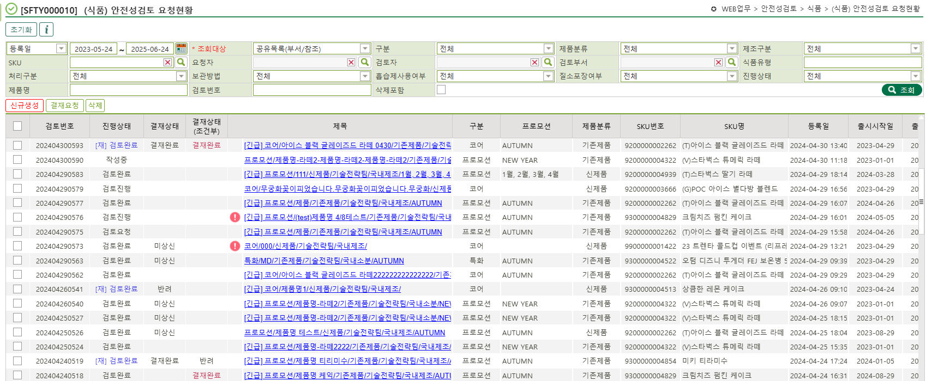
프로그램 ID | SFTY000010 | 프로그램 명 | 안전성 검토 요청 현황 | 사용부서
화면 설명 | 식품에 대한 안전성 검토 요청 내역(목록)을 조회한다. |  |  |  | 화면 ID
화면설계(■ 온라인 □ 보고서)
신규
수정
4
오픈
1 | 의견 알림 표시(식품/비식품) > 요청자가 첨부파일 등록, 의견 입력시 검토자에게만 아이콘 출력 > 검토자가 첨부파일 등록, 의견 입력시 요청자에게만 아이콘 출력 현재는 요청자/검토자 모두에게 표시
2 | 구분값(프로모션,코어,특화,이커머스,기타)이 같은 종류끼리 ‘검토완료+조건부완료’ 묶음결재 가능 *제목 변경: 기존 자동 문구 + “(조건부완료 n건 포함)” 문구 적용 (전자결재 문서구분은 “신규상품 안전성 검토 및 조건부 완료”로 같이 묶여 있음) : 연결된 전자결재 문서 본문의 제품 *나열 순서는 “조건부 완료” 건 우선 나열 결재요청 가능한 상태인지 체크 로직 추가
3 | 컬럼추가 : 규정미준수 (07/10) 안전성 검토 준수 여부 출력 미준수시 “미준수” 붉은색으로 출력
4 | 제조구분 직수입 추가
2
3
규정미준수
미준수
미준수
미준수
1

Slide 5
프로그램 ID | SFTY000010 | 프로그램 명 | 안전성 검토 요청 현황 | 사용부서
화면 설명 | 식품에 대한 안전성 검토 요청 내역(목록)을 조회한다. |  |  |  | 화면 ID
DB TABLE
구분 | 테이블 ID | 테이블 명 | C | R | U | D | 비고
수정 | SERPWEB.SFTY_XMNT_INFO | 안전 검토 정보 |  | ○ | ○ | ○ | 품목제조보고번호(PDLST_MNFCT_REPRT_NO), 홍보물유형코드(PRMMTR_TYPE_CODE), 미준수여부(NNCMPL_YN), 소비기한대상여부(CNSMP_TMLMT_TRG_YN), 소비기한선택코드(CNSMP_TMLMT_CHC_CODE), 소비기한일수(CNSMP_TMLMT_DAY_CNT), 결재반려일시(APRVL_RETURN_DTM) 컬럼 추가
현행 | SERPWEB.SFTY_XMNT_READ_INFO | 안전 검토 열람 여부 정보 |  | ○
현행 | SERPWEB.SFTY_XMNT_PRMT_INFRM | 안전 검토 프로모션 정보 |  | ○
현행 | SERPWEB.SFTY_XMNT_STATUS_HIST | 안전 검토 상태 이력 | ○ | ○
DB OBJECT
구분 | 프로시져 ID | 프로시져 명 | 참조 테이블 ID | 참조 테이블 명

Slide 6
프로그램 ID | SFTY000010 | 프로그램 명 | 안전성 검토 요청 현황 | 사용부서
화면 설명 | 식품에 대한 안전성 검토 요청 내역(목록)을 조회한다. |  |  |  | 화면 ID
공통코드 목록
화면 표시명 | 구분 | 공통코드 ID | 공통코드 명 | 내용 | 비고
 | WEB | SFT001 | 안전성검토 구분 | 10 코어, 20 프로모션, 30 특화, 40 이커머스(전용), 50 기타
 | WEB | SFT002 | 안전성검토 제품분류 | 10 신제품, 20 기존제품, 30 기타
 | WEB | SFT003 | 안전성검토 제조구분 | 10 국내제조, 20 구내 소분, 30 일반 수입 40 직수입 | 40 직수입 추가 (식품)
 | WEB | SFT004 | 안전성검토 제품처리구분 | 1 비살균, 2 살균, 3 멸균
 | WEB | SFT005 | 안전성검토 제품보관분류 | 10 실온, 20 상온, 30 내장, 40 냉동
 | WEB | SFT006 | 안전성검토 진행상태 | 10 작성중, 20 검토요청, 30 검토반려, 40 검토진행, 50 조검부완료, 60 검토완료
 | WEB | SFT007 | 안전성검토 결재상태 | 10 미상신, 20 상신, 30 반려, 40 회수, 50 결재완료
 | WEB | SFT010 | 안전성검토 유형 | 10 식품, 20 비식품
 | WEB | SFT017 | 안전성 검토 규정 미준수 구분(미준수 사유, 검토 미완료 항목) 코드 | 10 미준수 사유 선택, 20 검토 미완료 항목 | 추가
 | WEB | SFT018 | 안전성 검토 규정 미준수 사유서 미준수 사유 선택 코드 | 10 상품 스펙 확정 지연. 20 긴급 원료 변경(수급 등), 30 서류 발급 지연, 40 서류 부적합(성적서 등), 50 협력사 대응 미흡, 60 기타 | 추가
 | WEB | SFT019 | 안전성 검토 규정 미준수 사유서 검토 미완료 항목 코드 | 10 인허가/인증서, 20 규격서, 30 품보서, 40 표시사항, 50 포장재질 성적서, 60 완제품 성적서, 70 영양성분 성적서, 80 수입신고서류, 90 기타 | 추가
메시지 목록
이벤트 | 제목 | 내용

Slide 7
프로그램 ID | SFTY000010 | 프로그램 명 | 안전성 검토 요청 현황 | 사용부서
화면 설명 | 식품에 대한 안전성 검토 요청 내역(목록)을 조회한다. |  |  |  | 화면 ID
처리 로직
[1] 조회 목록 알림 아이콘 출력(이미지 출력) 수정 - 요청자의 요청의견 작성 -> ‘안전 검토 열람 여부 정보’ 테이블의 최종열람일시와 ‘안정 검토 첨부파일 요청 의견’ 테이블의 등록일시를 비교하여 검토자, 참조자에게 아이콘( ) 출력 처리 - 검토자의 검토의견 작성 -> ‘안전 검토 열람 여부 정보’ 테이블의 최종열람일시와 ‘안정 검토 첨부파일 검토 의견’ 테이블의 등록일시를 비교하여 요청자에게 아이콘( ) 출력 처리 [2] 결재요청 - 구분값(프로모션,코어,특화,이커머스,기타)이 같은 종류끼리 ‘검토완료+조건부완료’ 묶음결재 가능 *제목 변경: 기존 자동 문구 + “(조건부완료 n건 포함)” 문구 적용 (전자결재 문서구분은 “신규상품 안전성 검토 및 조건부 완료”로 같이 묶여 있음) : 연결된 전자결재 문서 본문의 제품 *나열 순서는 “조건부 완료” 건 우선 나열 - 상태 체크 로직 추가 : 진행상태(조건부완료/검토완료 ) + 결재상태(null/상신전:10) > 원인 : 어드민에서 상태 변경 [3] 컬럼추가 - 규정미준수 여부 걸럼 추가 - SERPWEB.SFTY_XMNT_INFO 테이블의 NNCMPL_YN = Y

Slide 8
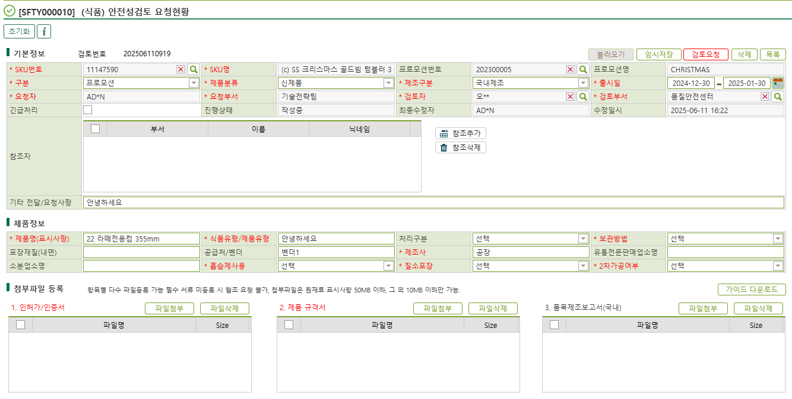
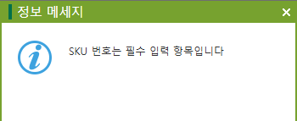

프로그램 ID | SFTY000020 | 프로그램 명 | 안전성 검토 요청 등록/수정 (식품) (1/2) | 사용부서
화면 설명 | 식품에 대한 안전성 검토 요청 내역을 등록 및 수정을 한다. |  |  |  | 화면 ID
화면설계(■ 온라인 □ 보고서)
신규
수정
오픈
1 | - 안전성검토 조회 팝업출력 - SKU별 불러오기 사용 시 이전의 모든 검토 의견과 모든 첨부파일 가져오기 - 안전성검토 번호만 신규생성
2 | 참조자 자동 등록 1) 신규등록시 관리자에 설정한 요청자의 참조자 자동설정 2) ‘제조구분’에 ‘직수입’ 선택시에 참조자는 자동으로 사전 등록된 참조자 추가 등록 - 직수입 참조자는 모든 첨부파일 등록 항목에 대해 파일을 첨부할 수 있고, 요청 의견을 작성할 수 있다 - 직수입 참조자 = 구매담당자 사번등록 3) 자동 참조자 중복 시 중복제거
3 | ‘제조구분’ 선택값 추가 : 직수입 직수입 일 때 참조자는 자동으로 사전 등록된 값이 등록 (구매담당자) *직수입 참조자는 관리자 화면에서 관리
4 | *검토요청 클릭시 체크루틴 후 ‘제품분류’에서 ‘신제품’만 검토요청 준수 확인 팝업 출력 *제품분류가 ‘신제품’이고 ‘출시일’이 현재일 기준 ‘과거일자’면 요청불가 *소비기한 대상여부가 ‘Y’ 일 때는 1)소비기한(선택)이 직접입력 선택이면 소비기한(선택/일수)가 필수 2)소비기한(선택)이 확정전선택이면 소비기한(선택)이 필수 > 필수 체크하여 알림 출력
5 | ‘검토요청’ 클릭시 검토요청 준수 확인 팝업 예 → 검토요청 아니요 → 안전성 검토 ‘규정 미준수 사유서 (식품)’ 팝업 출력
6 | 미준수 사유가 없거나 검토요청 반려 시 버튼 비활성, 규정미준수 사유가 있으면 '미준수사유'버튼을 이용하여 규정미준수 내용 확인 가능한 팝업출력 / 버튼색상-RED (07/07진PM)
7 | 소비기한 대상 여부 SKU등록시에 MDM I./F 결과 출력 -> SKU마스터 테이블에서 조회(07/18) 신규테이블 : SCKTS. SKU_QLTY_INFO( 수정프로시저 : PRC_SK_MDM_MIS_SUB_010 IY: 관리 > 소비기한(선택) 활성화,소비기한(일수) 컬럼 비활성화 N: 비관리 > 소비기한(선택),소비기한(일수) 컬럼 비활성화
8 | 소비기한(선택) 최대 1~9999 까지 입력 직접입력 > 소비기한(일수) 활성화 확정 전 > 소비기한(일수) 비활성화
9 | 소비기한 일수 계산 (식품) 팝업 출력 020-p02 팝업에서 계산된 일수 출력
10 | 품목제조보고번호 필드추가(2025.06.25) 초기 Null 형태로 VC16자리 화면에 해당 값 입력
11 | *불러오기로 데이터 출력시에 수정일시 미출력 (진PM 07/07)
12 | 신규 생성 시 출시일 기준변경(07/10) - 조회일 ~ +1년 - 조회시작일은 과거로 일자로 변경불가 - 검토요청시 저장된 시작일이 과거일이라면 팝업(b) 출력하여 변경 유도
a | 소비기한 알림 출력 → 소비기한 대상여부 Y일때 검토완료를 할 때 체크 팝업 알림출력(07/07진PM)
6
1
4
미준수 사유
3
12
8
9
11
7
소비기한 대상 여부
Y/N
*소비기한(선택)
직접입력/확정전
*소비기한(일수)
90일
5
안전성 검토 규정을 준수하셨습니까??
경쟁입찰 건 및 직수입은 출시 예정일 기준 최소 7주 전 검토 요청
그 외 신규/기존 상품은 출시 예정일 기준 최소 3주 전 검토 요청
2
예
아니오
10
품목제조보고번호
1234567890123456
b
a
출시일의 시작일이 과거일 입니다.
조회시작일을 오늘 날짜 이후로 변경하신 후 검토 요청 하시기 바랍니다
소비기한( )은 필수 입력 항목입니다
확인

Slide 9
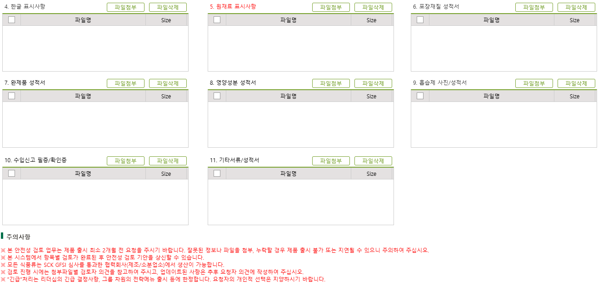
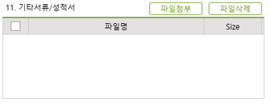
프로그램 ID | SFTY000020 | 프로그램 명 | 안전성 검토 요청 등록/수정 (식품) (2/2) | 사용부서
화면 설명 | 식품에 대한 안전성 검토 요청한 내역 등록 및 수정을 한다. |  |  |  | 화면 ID
화면설계(■ 온라인 □ 보고서)
신규
수정
13
5. 원재료 표시 사항
13 | "원재료 표시사항" 항목 필수 값 제외 검토요청 시에 항목에서 제외 글자 색상변경 : 레드 -> 블랙
14 | 안전성 검토 요청 등록/수정 (식품)에 명표 추가에 따른 검토상세내역에 출력부분 추가 공통코드 SFT008 >> 120 코드 추가
15 | 13. 기타 항목 신설 * 오픈시에 소스에서 리마크하여 Invisible처리
14
12. 명표
15
13. 기타
모든 첨부파일 업로드시 특수문자(%) 들어가서 오작동 발생되니 첨부 시 Alert으로 팝업 표기

Slide 10
프로그램 ID | SFTY000020 | 프로그램 명 | 안전성 검토 요청 등록/수정 (식품) | 사용부서
화면 설명 | 식품에 대한 안전성 검토 요청한 내역 등록 및 수정을 한다. |  |  |  | 화면 ID
DB TABLE
구분 | 테이블 ID | 테이블 명 | C | R | U | D | 비고
수정 | SERPWEB.SFTY_XMNT_INFO | 안전 검토 정보 |  | ○ |  |  | 품목제조보고번호(PDLST_MNFCT_REPRT_NO), 홍보물유형코드(PRMMTR_TYPE_CODE), 미준수여부(NNCMPL_YN), 소비기한대상여부(CNSMP_TMLMT_TRG_YN), 소비기한선택코드(CNSMP_TMLMT_CHC_CODE), 소비기한일수(CNSMP_TMLMT_DAY_CNT), 결재반려일시(APRVL_RETURN_DTM) 컬럼 추가
수정 | SERPWEB.SFTY_XMNT_RFRNR_INFO | 안전 검토 참조자 |  | ○ |  |  | 참조자구분코드(REFR_DIV_CODE) 추가
현행 | SERPWEB.SFTY_XMNT_ATFL_BASIC | 안전 검토 첨부파일 기본정보 |  | ○
현행 | SERPWEB.SFTY_XMNT_ATFL_INFO | 안전 검토 첨부파일 정보 |  | ○
현행 | SERPWEB.SFTY_XMNT_ATFL_XMNT_OPN | 안전 검토 첨부파일 검토 의견 |  | ○
현행 | SERPWEB.SFTY_XMNT_STATUS_HIST | 안전 검토 상태 이력 | ○ | ○
현행 | SERPWEB.SFTY_XMNT_ATFL_XMNT_OPN_RDN | 안전 검토 첨부파일 검토 의견 열람 여부 |  | ○ | ○
현행 | SCKTS.CSPMT020T | 사용자 정보 |  | ○
현행 | SCKTS.CSPMT040T | 부서마스터 |  | ○
현행 | SERPWEB.SFTY_XMNT_PRMT_INFRM | 안전 검토 프로모션 정보 |  | ○
신규 | SERPWEB.SFTY_XMNT_NNCMPL_RSN_INFO | 안정검토 미준수사유 정보 | ○ | ○
수정 | SERPWEB.SFTY_XMNT_BASIC_INFO_HIST | 안전 검토 기본정보 이력 | ○ |  |  |  | 홍보물유형코드(PRMMTR_TYPE_CODE)추가
수정 | SERPWEB.SFTY_XMNT_ITEM_INFO_HIST | 안전 검토 제품정보 이력 | ○ |  |  |  | 품목제조보고번호(PDLST_MNFCT_REPRT_NO) 추가 (식품)
신규 | SERPWEB. SFTY_XMNT_REFR_SETNG_INFO | 안전검토 참조자 설정정보 |  | ○
신규 | SCKTS.SKU_QLTY_INFO | SKU품질정보 |  | ○

Slide 11
프로그램 ID | SFTY000020 | 프로그램 명 | 안전성 검토 요청 등록/수정 (식품) | 사용부서
화면 설명 | 식품에 대한 안전성 검토 요청한 내역 등록 및 수정을 한다. |  |  |  | 화면 ID
DB OBJECT
구분 | 프로시져 ID | 프로시져 명 | 참조 테이블 ID | 참조 테이블 명
공통코드 목록
화면 표시명 | 구분 | 공통코드 ID | 공통코드 명 | 내용 | 비고
 | WEB | SFT001 | 안전성검토 구분 | 10 코어, 20 프로모션, 30 특화, 40 이커머스(전용), 50 기타
 | WEB | SFT002 | 안전성검토 제품분류 | 10 신제품, 20 기존제품, 30 기타
 | WEB | SFT003 | 안전성검토 제조구분 | 10 국내제조, 20 구내 소분, 30 일반 수입, 40 직수입 | 40 직수입 추가(식품)
 | WEB | SFT004 | 안전성검토 제품처리구분 | 1 비살균, 2 살균, 3 멸균
 | WEB | SFT005 | 안전성검토 제품보관분류 | 10 실온, 20 상온, 30 내장, 40 냉동
 | WEB | SFT008 | 안전성검토 식품첨부파일분류 | 100 인허가/인증서, 101 제품규격서, 102 품목제조보고서(국내), 103 한글 표시사항, 104 원재료 표시사항, 105 포장재질 성적서, 106 완제품 성적서, 107 영양성분 성적서, 108 흡습제 사진/성적서, 109 수입신고필증/확인증, 110 기타성적서, 199 추가 보완 서류, 120 명표. 130 기타 | 120 명표. 130 기타 추가
 | WEB | SFT017 | 안전성 검토 규정 미준수 구분(미준수 사유, 검토 미완료 항목) 코드 | 10 미준수 사유 선택, 20 검토 미완료 항목 | 추가
 | WEB | SFT018 | 안전성 검토 규정 미준수 사유서 미준수 사유 선택 코드 | 10 상품 스펙 확정 지연. 20 긴급 원료 변경(수급 등), 30 서류 발급 지연, 40 서류 부적합(성적서 등), 50 협력사 대응 미흡, 60 기타 | 추가
 | WEB | SFT019 | 안전성 검토 규정 미준수 사유서 검토 미완료 항목 코드 | 10 인허가/인증서, 20 규격서, 30 품보서, 40 표시사항, 50 포장재질 성적서, 60 완제품 성적서, 70 영양성분 성적서, 80 수입신고서류, 90 기타 | 추가
 | WEB | SFT022 | 안전성검토 소비기한 선택 | 10 직접입력, 20 확정전, 30 MDM | 추가
 | WEB | SFT024 | 안전성검토 참조자 구분 | 10 식품(푸드), 20 식품(직수입), 30 식품(음료), 40 비식품(MD), 50 홍보물, 99 임원(이메일) | 추가
 | WEB | SFT028 | 안전성검토 참조자 자동등록 부서 | 코드 -> 부서코드, 참조값 -> 안전성검토 참조자 구분 코드 | 추가
메시지 목록
이벤트 | 제목 | 내용

Slide 12
프로그램 ID | SFTY000020 | 프로그램 명 | 안전성 검토 요청 등록/수정 (식품) | 사용부서
화면 설명 | 식품에 대한 안전성 검토 요청한 내역 등록 및 수정을 한다. |  |  |  | 화면 ID
처리 로직
[1] 식품 항목 추가 - 항목 추가 : 명표(120), 기타 (130) - 코드 추가 : SFT008 : 120 ,130 * 기타 > 오픈시에 소스에서 리마크하여 Invisible처리 [2] 파일업로드 특수문자(%) 체크 - 파일 업로드 시 파일명에 특수 문자 ‘%’ 체크 로직 추가 [3] 불어오기 변경 - SKU별 불러오기 사용 시 이전의 모든 검토 의견과 모든 첨부파일 및 의견 등 모두 가져오기 (참조자 제외) - 안전성검토 번호만 신규생성 - 불러오기 데이터 출력시에 수정일시 미 출력 - 불러온 첨부파일은 CM_ATCH_FILE_INFO의 ref3 컬럼에 원래 안전성검토번호 저장 > 일괄다운로드에서 디폴트 미선택시 사용 [4] 참조자 자동 추가 - 신규등록시 관리자에 설정한 식품의 참조자 자동설정 : 로그인 요청자 부서 코드(안전성검토 참조자 자동등록 부서)로 확인 후 안전성검토 참조자 구분(푸드 or 음료)으로 등록한 참조자 자동등록 - 제조구분에 ‘직수입’ 선택시에 참조자는 자동으로 사전 등록된 참조자 추가 등록(식품만) : 안전성검토 참조자 구분으로 등록한 직수입 참조자 자동등록 - ’ 직수입'의 참조자는 신규 안전성검토 문서의 요청자 권한과 동일하다.항목에 대해 파일을 첨부할 수 있고, 요청 의견을 작성할 수 있다 - 자동 참조자 중복 시 중복제거 [5] 신규 생성 시 출시일 기준변경 - 기준 : 조회일 ~ +1년 - 조회시작일은 과거로 일자로 변경불가 -> 공통 팝업으로 변경불가 따라서 검토요청시 저장된 시작일이 과거일이라면 팝업 출력하여 변경 유도 [6] 제품정보 영역에 품목제조보고번호 컬럼 추가 - 초기 Null 형태로 VC16자리 화면에 해당 값 입력 - SERPWEB.SFTY_XMNT_ITEM_INFO_HIST에 품목제조보고번호(PDLST_MNFCT_REPRT_NO) 에 UPDATE/INSERT

Slide 13
프로그램 ID | SFTY000020 | 프로그램 명 | 안전성 검토 요청 등록/수정 (식품) | 사용부서
화면 설명 | 식품에 대한 안전성 검토 요청한 내역 등록 및 수정을 한다. |  |  |  | 화면 ID
처리 로직
[7] 미준수 사유 처리 로직 - 검토요청 클릭 시 체크 루틴 후 ‘제품분류’에서 ‘신제품’만 검토요청 준수 확인 팝업 출력 - 검토요청’ 클릭시 검토요청 준수 확인 팝업 에서 예 → 검토요청 /아니요 → 안전성 검토 ‘규정 미준수 사유서 (식품)’ 팝업 (SFTY000020_P02) 출력 - 미준수사유 버튼 출력 : 미준수 사유가 없거나 검토요청 반려 시 버튼 비활성, 규정미준수 사유가 있으면(NNCMPL_YN = Y), '미준수사유'버튼을 이용하여 규정미준수 내용 확인 가능한 VIEW 팝업출력 / 버튼색상-RED [8] 요청자 소비기한 로직 처리 - 소비기한 대상 여부 체크 : SKU마스터 테이블에서 조회 ->신규테이블 : SCKTS. SKU_QLTY_INFO(SKU품질정보) - MDM_IF.ZTS1MDZSK010에서 SCKTS. SKU_QLTY_INFO(SKU품질정보)로 데이터 저장 프로시저 수정 : PRC_SK_MDM_MIS_SUB_010 - 기본정보 영역에 소비기한 컬럼 3개 추가 : 소비기한 대상여부 , 소비기한(직접입력/확정전) , 소비기한(일수) - SKU 검색 팝업에서 SKU정보 돌려 줄 때 해당 SKU번호의 SCKTS. SKU_QLTY_INFO의 소비기한대상여부(CNSMP_TMLMT_TRG_YN) 값을 가져와서 처리 - 화면 컨트롤 : 조회 SKU가 Y: 관리 ,소비기한(선택) 활성화,소비기한(일수) 컬럼 비활성화 > 소비기한(직접입력) 활성화,소비기한(일수) 컬럼 활성화 > 소비기한(확정전) 활성화,소비기한(일수) 컬럼 비활성화 N: 비관리 > 소비기한(선택),소비기한(일수) 컬럼 비활성화 - 소비기한(일수) 컬럼 활성화 시 입력란에 직접 입력 금지 > 돋보기 아이콘 클릭 시 소비기한 일수 계산 팝업(식품) 출력 > SFTY000020_P03 - 소비기한(선택) 최대 1~9999 까지 입력 - 임시저장시 소비기한대상여부(CNSMP_TMLMT_TRG_YN), 소비기한선택코드(CNSMP_TMLMT_CHC_CODE), 소비기한일수(CNSMP_TMLMT_DAY_CNT) 저장 - 검토요청 체크로직 : SERPWEB.SFTY_XMNT_INFO 의 소비기한대상여부(CNSMP_TMLMT_TRG_YN) 가 ‘Y’ 일 때는 소비기한(선택)이 직접입력 선택이면 소비기한(선택/일수)가 필수/ 소비기한(선택)이 확정전선택이면 소비기한(확정전)만 필수 > 필수 체크하여 알림 출력

Slide 14
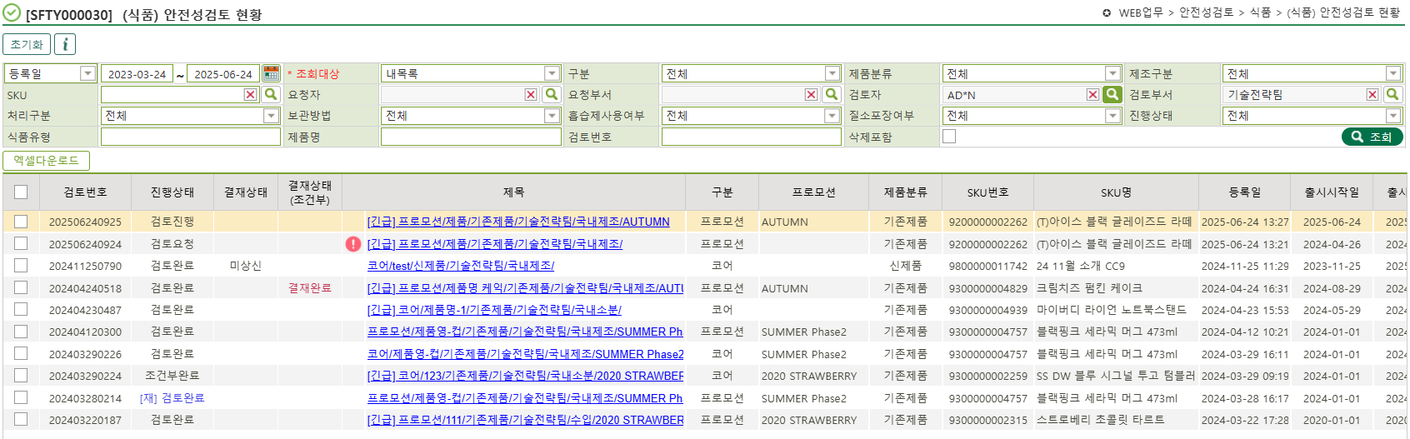
프로그램 ID | SFTY000030 | 프로그램 명 | 안전성 검토 현황 | 사용부서
화면 설명 | 식품에 대한 안전성 검토 내역(목록)을 조회한다. |  |  |  | 화면 ID
화면설계(■ 온라인 □ 보고서)
신규
수정
오픈
1 | 의견 알림 표시(식품/비식품) > 요청자가 첨부파일 등록, 의견 입력시 검토자에게만 아이콘 출력 > 검토자가 첨부파일 등록, 의견 입력시 요청자에게만 아이콘 출력 현재는 요청자/검토자 모두에게 표시
2 | 엑셀 함목추가 : ① 안전성 검토 미준수 사유서 해당 여부(해당/미해당) ② 미준수 사유 ③ 검토 미완료 항목 * '미준수 사유' 및 '검토 미완료 항목'의 내용은 콤마(,) 구분하여 출력(07/10)
3 | 컬럼추가 : 규정미준수 안전성 검토 준수 여부 출력 미준수시 “미준수” 붉은색으로 출력
2
3
규정미준수
1
미준수
미준수

Slide 15
프로그램 ID | SFTY000030 | 프로그램 명 | 안전성 검토 현황 | 사용부서
화면 설명 | 식품에 대한 안전성 검토 내역(목록)을 조회한다. |  |  |  | 화면 ID
DB TABLE
구분 | 테이블 ID | 테이블 명 | C | R | U | D | 비고
수정 | SERPWEB.SFTY_XMNT_INFO | 안전 검토 정보 |  | ○ |  |  | 품목제조보고번호(PDLST_MNFCT_REPRT_NO), 홍보물유형코드(PRMMTR_TYPE_CODE), 미준수여부(NNCMPL_YN), 소비기한대상여부(CNSMP_TMLMT_TRG_YN), 소비기한선택코드(CNSMP_TMLMT_CHC_CODE), 소비기한일수(CNSMP_TMLMT_DAY_CNT), 결재반려일시(APRVL_RETURN_DTM) 컬럼 추가
현행 | SERPWEB.SFTY_XMNT_READ_INFO | 안전 검토 열람 여부 정보 |  | ○
현행 | SCKTS.CSPMT020T | 사용자 정보 |  | ○
현행 | SCKTS.CSPMT040T | 부서마스터 |  | ○
현행 | SERPWEB.SFTY_XMNT_PRMT_INFRM | 안전 검토 프로모션 정보 |  | ○
신규 | SERPWEB. SFTY_XMNT_CNSMP_TMLMT_INTRF_INFO | 안전검토 소비기한 인터페이스정보 | ○ | ○ | ○
DB OBJECT
구분 | 프로시져 ID | 프로시져 명 | 참조 테이블 ID | 참조 테이블 명

Slide 16
프로그램 ID | SFTY000030 | 프로그램 명 | 안전성 검토 현황 | 사용부서
화면 설명 | 식품에 대한 안전성 검토 내역(목록)을 조회한다. |  |  |  | 화면 ID
공통코드 목록
화면 표시명 | 구분 | 공통코드 ID | 공통코드 명 | 내용 | 비고
 | WEB | SFT001 | 안전성검토 구분 | 10 코어, 20 프로모션, 30 특화, 40 이커머스(전용), 50 기타
 | WEB | SFT002 | 안전성검토 제품분류 | 10 신제품, 20 기존제품, 30 기타
 | WEB | SFT003 | 안전성검토 제조구분 | 10 국내제조, 20 구내 소분, 30 일반 수입. 40 직수입 | 40 직수입 추가
 | WEB | SFT004 | 안전성검토 제품처리구분 | 1 비살균, 2 살균, 3 멸균
 | WEB | SFT005 | 안전성검토 제품보관분류 | 10 실온, 20 상온, 30 내장, 40 냉동
 | WEB | SFT006 | 안전성검토 진행상태 | 10 작성중, 20 검토요청, 30 검토반려, 40 검토진행, 50 조검부완료, 60 검토완료
 | WEB | SFT007 | 안전성검토 결재상태 | 10 미상신, 20 상신, 30 반려, 40 회수, 50 결재완료
 | WEB | SFT017 | 안전성 검토 규정 미준수 구분(미준수 사유, 검토 미완료 항목) 코드 | 10 미준수 사유 선택, 20 검토 미완료 항목 | 추가
 | WEB | SFT018 | 안전성 검토 규정 미준수 사유서 미준수 사유 선택 코드 | 10 상품 스펙 확정 지연. 20 긴급 원료 변경(수급 등), 30 서류 발급 지연, 40 서류 부적합(성적서 등), 50 협력사 대응 미흡, 60 기타 | 추가
 | WEB | SFT019 | 안전성 검토 규정 미준수 사유서 검토 미완료 항목 코드 | 10 인허가/인증서, 20 규격서, 30 품보서, 40 표시사항, 50 포장재질 성적서, 60 완제품 성적서, 70 영양성분 성적서, 80 수입신고서류, 90 기타 | 추가
메시지 목록
이벤트 | 제목 | 내용

Slide 17
프로그램 ID | SFTY000030 | 프로그램 명 | 안전성 검토 현황 | 사용부서
화면 설명 | 식품에 대한 안전성 검토 내역(목록)을 조회한다. |  |  |  | 화면 ID
처리 로직
[1] 조회 목록 알림 아이콘 출력(이미지 출력) 수정 - 요청자의 요청의견 작성 -> ‘안전 검토 열람 여부 정보’ 테이블의 최종열람일시와 ‘안정 검토 첨부파일 요청 의견’ 테이블의 등록일시를 비교하여 검토자, 참조자에게 아이콘( ) 출력 처리 - 검토자의 검토의견 작성 -> ‘안전 검토 열람 여부 정보’ 테이블의 최종열람일시와 ‘안정 검토 첨부파일 검토 의견’ 테이블의 등록일시를 비교하여 요청자에게 아이콘( ) 출력 처리 [2] 엑셀다운 -엑셀 함목추가 : ① 안전성 검토 미준수 사유서 해당 여부(해당/미해당) ② 미준수 사유 ③ 검토 미완료 항목 -'미준수 사유' 및 '검토 미완료 항목'의 내용은 콤마(,) 구분하여 출력 [3] 컬럼추가 - 규정미준수 여부 걸럼 추가 - SERPWEB.SFTY_XMNT_INFO 테이블의 NNCMPL_YN = Y

Slide 18
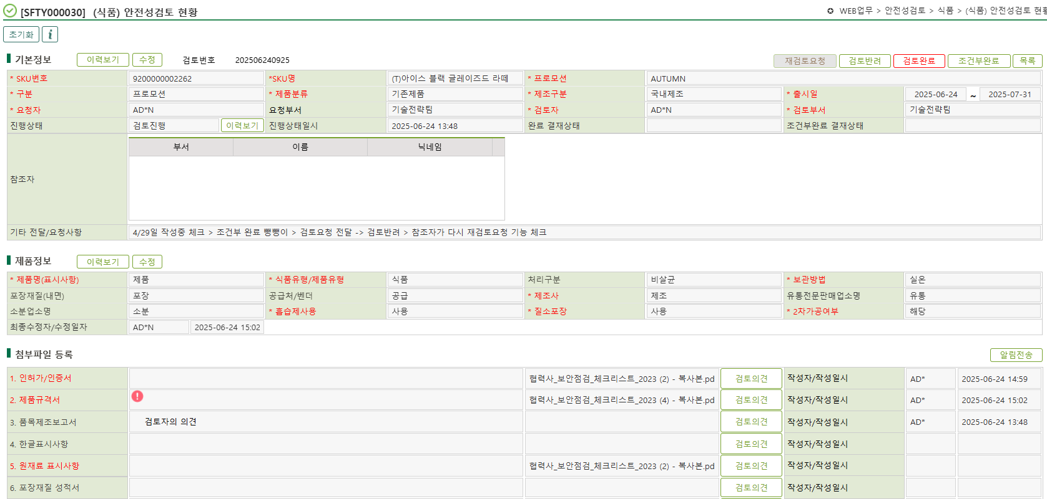
프로그램 ID | SFTY000040 | 프로그램 명 | 안전성 검토 상세조회 및 수정 (식품) (1/2) | 사용부서
화면 설명 | 식품에 대한 안전성 검토 내역을 상세 조회 및 수정을 한다. |  |  |  | 화면 ID
화면설계(■ 온라인 □ 보고서)
신규
수정
5
오픈
1 | "원재료 표시사항" 항목 필수 값 제외 글자 색상변경 : 레드 -> 블랙
2 | 구분에 프로모션 지정시에 프로모션 번호/명 값이 지정되지 않아도 검토/조건부 완료 가능하도록 로직 변경 *비식품도 동일
3 | 의견 알림 표시(식품/비식품) > 요청자가 첨부파일 등록, 의견 입력시 검토자에게만 아이콘 출력 > 검토자가 첨부파일 등록, 의견 입력시 요청자에게만 아이콘 출력 현재는 요청자/검토자 모두에게 표시
4 | 메일에 검토자의 마지막 의견이 항목별 노출되어 메일 전송메일에 검토자의 마지막 의견이 항목별 노출되어 메일 전송 *메일내용 다음 페이지
5 | 버튼 순서변경 미준수 사유-조건부완료-재검토요청-검토반려-검토완료-목록 '조건부 완료' 버튼 클릭시 메세지 팝업 출력하여 '정말로 완료하시겠습니까?' 등의 안내 팝업(진PM 07/07)
6 | 일괄 다운로드 팝업 출력 > SFTY000040_FILEDOWN
7 | 미준수 사유 없으면 버튼 비활성 색상-RED
d | (2025.07.22 진PM) 기본정보이력보기(식품)(비식품) - 프로모션 컬럼추가(구분과 제품분류컬럼사이
8 | 소비기한 대상여부 관리테이블에서 체크 > 변경되었다면 알림 팝업 출력 *소비기한 대상여부가 Y일 때는 - 소비기한 정보확인 팝업 출력(필수) 1)소비기한(선택)이 직접입력 선택이면 소비기한(선택/일수)가 필수 2)소비기한(선택)이 확정전선택이면 >체크하여 확정전 알림 출력 [보충설명] '소비기한 대상' 값이 Y 이며 '소비기한' 날짜를 확정하지 못하여 '확정 전' 값 상태일 때 '조건부완료'를 선택 가능함 하지만 최종 '조건부완료'상태를 '검토완료' 처리 하기위해서는 '소비기한' 값에 정수 값만 입력되어야 '검토완료'를 한다(진PM 07/07) *- 검토완료시 인터페이스에러(네크워크에러, 응답값 2, 또는 E)발생 : -> 검토완료는 진행 -> 전송 에러발생 체크하여 (수동)재전송 버튼 C출력하여 재전송 하도록 함
9 | 소비기한 대상 여뷰 - 요청자의 등록 값 출력
10 | 소비기한(선택) - 요청자의 등록 값 출력
11 | 소비기한 일수출력 - 요청자의 등록 값 출력
12 | 품목제조보고번호 필드추가(2025.06.25) VC16자리로 요청자가 입력한 값 출력
a | 확정전 알림
b | 소비기한 정보확인 팝업
c | 검토완료시 소비기한 전송 에러 발생시 해당 컬럼 N 확인하여 출력, Y이면 미출력 * MDM에 해당 안전성검토 SKU의 소비기한 I/F 재 호출 성공 : 성공 팝업 후 에러 체크 컬럼 Y로변경 실패 : 실패 팝업 출력
c
7
8
2
소비기한 재전송
미준수 사유
d
9
10
11
90일
소비기한 대상 여부
Y/N
*소비기한(선택)
직접입력/확정전
*소비기한(일수)
12
품목제조보고번호
1234567890123456
6
4
일괄다운로드
3
1
5. 원재료 표시 사항
b
a
‘소비기한’ 정보를 확인하셨습니까??
소비기한이 ‘확정 전’ 으로 입력되어 있습니다.
예 (검토 완료)
아니오 (취소)

Slide 19
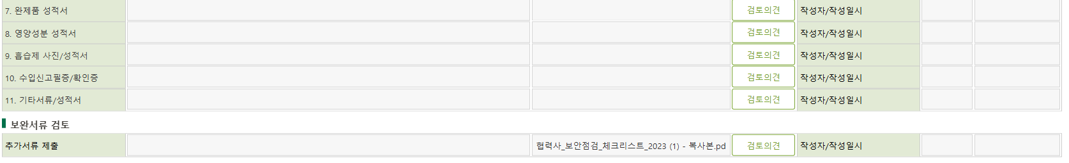
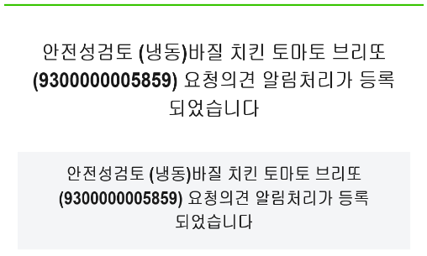

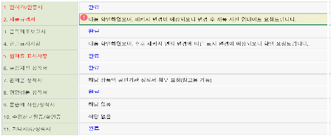
프로그램 ID | SFTY000040 | 프로그램 명 | 안전성 검토 상세내역 (식품) (2/2) | 사용부서
화면 설명 | 식품에 대한 안전성 검토 내역을 상세 조회 및 수정을 한다. |  |  |  | 화면 ID
화면설계(■ 온라인 □ 보고서)
신규
수정
[첨부파일 검토]
13 | 안전성 검토 요청 등록/수정 (식품)에 명표 추가에 따른 검토상세내역에 출력부분 추가
14 | 13. 기타 항목 신설 * 오픈시에 소스에서 리마크하여 Invisible처리
15 | 알림전송 시 메일 포맷 * 비식품은 QC의견 추가로 포맷이 다름
13
12. 명표
14
13. 기타
15

Slide 20
프로그램 ID | SFTY000040 | 프로그램 명 | 안전성 검토 상세조회 및 수정 (식품) | 사용부서
화면 설명 | 식품에 대한 안전성 검토 내역을 상세 조회 및 수정을 한다. |  |  |  | 화면 ID
DB TABLE
구분 | 테이블 ID | 테이블 명 | C | R | U | D | 비고
수정 | SERPWEB.SFTY_XMNT_INFO | 안전 검토 정보 |  | ○ |  |  | 품목제조보고번호(PDLST_MNFCT_REPRT_NO), 홍보물유형코드(PRMMTR_TYPE_CODE), 미준수여부(NNCMPL_YN), 소비기한대상여부(CNSMP_TMLMT_TRG_YN), 소비기한선택코드(CNSMP_TMLMT_CHC_CODE), 소비기한일수(CNSMP_TMLMT_DAY_CNT), 결재반려일시(APRVL_RETURN_DTM) 컬럼 추가
수정 | SERPWEB.SFTY_XMNT_RFRNR_INFO | 안전 검토 참조자 |  | ○ |  |  | 참조자구분코드(REFR_DIV_CODE) 추가
현행 | SERPWEB.SFTY_XMNT_ATFL_BASIC | 안전 검토 첨부파일 기본정보 |  | ○
현행 | SERPWEB.SFTY_XMNT_ATFL_INFO | 안전 검토 첨부파일 정보 |  | ○
현행 | SERPWEB.SFTY_XMNT_ATFL_XMNT_OPN | 안전 검토 첨부파일 검토 의견 |  | ○
현행 | SERPWEB.SFTY_XMNT_STATUS_HIST | 안전 검토 상태 이력 | ○ | ○
현행 | SERPWEB.SFTY_XMNT_ATFL_XMNT_OPN_RDN | 안전 검토 첨부파일 검토 의견 열람 여부 |  | ○ | ○
현행 | SCKTS.CSPMT020T | 사용자 정보 |  | ○
현행 | SCKTS.CSPMT040T | 부서마스터 |  | ○
현행 | SERPWEB.SFTY_XMNT_PRMT_INFRM | 안전 검토 프로모션 정보 |  | ○
수정 | SERPWEB.SFTY_XMNT_BASIC_INFO_HIST | 안전 검토 기본정보 이력 |  | ○ |  |  | 홍보물유형코드(PRMMTR_TYPE_CODE)추가
수정 | SERPWEB.SFTY_XMNT_ITEM_INFO_HIST | 안전 검토 제품정보 이력 |  | ○ |  |  | 품목제조보고번호(PDLST_MNFCT_REPRT_NO) 추가 (식품)
신규 | SFTY_XMNT_NNCMPL_RSN_INFO | 안정검토 미준수사유 정보 |  | ○ |  | ○
신규 | SERPWEB.SFTY_XMNT_NNCMPL_RSN_INFO | 안정검토 미준수사유 정보 | ○ | ○
신규 | SCKTS.SKU_QLTY_INFO | SKU품질정보 |  | ○
DB OBJECT
구분 | 프로시져 ID | 프로시져 명 | 참조 테이블 ID | 참조 테이블 명

Slide 21
프로그램 ID | SFTY000040 | 프로그램 명 | 안전성 검토 상세조회 및 수정 (식품) | 사용부서
화면 설명 | 식품에 대한 안전성 검토 내역을 상세 조회 및 수정을 한다. |  |  |  | 화면 ID
공통코드 목록
화면 표시명 | 구분 | 공통코드 ID | 공통코드 명 | 내용 | 비고
 | WEB | SFT001 | 안전성검토 구분 | 10 코어, 20 프로모션, 30 특화, 40 이커머스(전용), 50 기타
 | WEB | SFT002 | 안전성검토 제품분류 | 10 신제품, 20 기존제품, 30 기타
 | WEB | SFT003 | 안전성검토 제조구분 | 10 국내제조, 20 구내 소분, 30 일반 수입
 | WEB | SFT004 | 안전성검토 제품처리구분 | 1 비살균, 2 살균, 3 멸균
 | WEB | SFT005 | 안전성검토 제품보관분류 | 10 실온, 20 상온, 30 내장, 40 냉동
 | WEB | SFT008 | 안전성검토 식품첨부파일분류 | 100 인허가/인증서, 101 제품규격서, 102 품목제조보고서(국내), 103 한글 표시사항, 104 원재료 표시사항, 105 포장재질 성적서, 106 완제품 성적서, 107 영양성분 성적서, 108 흡습제 사진/성적서, 109 수입신고필증/확인증, 110 기타성적서, 199 추가 보완 서류
 | WEB | SFT017 | 안전성 검토 규정 미준수 구분(미준수 사유, 검토 미완료 항목) 코드 | 10 미준수 사유 선택, 20 검토 미완료 항목 | 추가
 | WEB | SFT018 | 안전성 검토 규정 미준수 사유서 미준수 사유 선택 코드 | 10 상품 스펙 확정 지연. 20 긴급 원료 변경(수급 등), 30 서류 발급 지연, 40 서류 부적합(성적서 등), 50 협력사 대응 미흡, 60 기타 | 추가
 | WEB | SFT019 | 안전성 검토 규정 미준수 사유서 검토 미완료 항목 코드 | 10 인허가/인증서, 20 규격서, 30 품보서, 40 표시사항, 50 포장재질 성적서, 60 완제품 성적서, 70 영양성분 성적서, 80 수입신고서류, 90 기타 | 추가
 | WEB | SFT022 | 안전성검토 소비기한 선택 | 10 직접입력, 20 확정전, 30 MDM
 | WEB | SFT023 | 안전성검토 소비기한 인터페이스 구분 | 10 소비기한 대상여부 수신, 20 소비기한 일수 송신
메시지 목록
이벤트 | 제목 | 내용

Slide 22
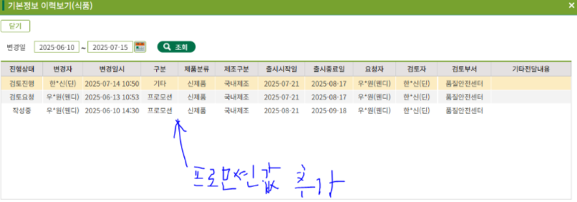
프로그램 ID | SFTY000040 | 프로그램 명 | 안전성 검토 상세조회 및 수정 (식품) | 사용부서
화면 설명 | 식품에 대한 안전성 검토 내역을 상세 조회 및 수정을 한다. |  |  |  | 화면 ID
처리 로직
[1] 버튼 순서 변경 - 버튼 순서변경 : 조건부완료-재검토요청-검토반려-검토완료-목록 순서 (조건부완료 클릭 시 Alert 팝업 표시) [2] 프로모션 명/번호 필수 제외 - 구분에 프로모션 지정시(, 20 프로모션)에 프로모션 번호/명 값이 지정되지 않아도 검토/조건부 완료 가능하도록 로직 변경 *식품도 동일 [3] 알림전송 메일 내용 변경 - 메일에 검토자의 마지막 의견이 항목별 노출되어 메일 전송메일에 검토자의 마지막 의견이 항목별 노출되어 메일 전송 --------------------------------------- > [4] 식품 첨부파일 항목 추가 - 항목 추가 : 명표(120), 기타 (130) - 코드 추가 : SFT008 : 120 ,130 * 기타 > 오픈시에 소스에서 리마크하여 Invisible처리 [5] 제품정보 영역에 품목제조보고번호 컬럼 추가 - SERPWEB.SFTY_XMNT_ITEM_INFO_HIST에 품목제조보고번호(PDLST_MNFCT_REPRT_NO) 에 정보출력 [6] 미준수 사유 처리 로직 - 미준수사유 버튼 출력 : 미준수 사유가 없거나 검토요청 반려 시 버튼 비활성, 규정미준수 사유가 있으면(NNCMPL_YN = Y), '미준수사유'버튼을 이용하여 규정미준수 내용 확인 가능한 VIEW 팝업출력 / 버튼색상-RED - 검토반려시 해당 안전성검토의 미준수 데이터 SFTY_XMNT_NNCMPL_RSN_INFO에서 DELETE [7] 기본정보이력보기(식품)(비식품) - 프로모션 컬럼추가(구분과 제품분류컬럼 사이 ----------------------------------------------------------------------------------- > 8] 검토자 소비기한 로직 처리 - 기본정보 영역에 소비기한 컬럼 3개 추가 하여 요청자 입력정보 출력 : 소비기한 대상여부 , 소비기한(직접입력/확정전) , 소비기한(일수) > 검토자는 수정 불가 - 검토완료시 소비기한 체크 로직 : 소비기한 대상여부 관리테이블에서 체크 > 변경되었다면 알림 팝업 출력 소비기한 대상여부가 Y일 때는 소비기한 정보확인 팝업 출력(필수) 1)소비기한(선택)이 직접입력 선택이면 소비기한(선택/일수)가 필수 2)소비기한(선택)이 확정전선택이면 >체크하여 확정전 알림 팝업 출력 - '소비기한 대상' 값이 Y 이며 '소비기한' 날짜를 확정하지 못하여 '확정 전' 값 상태일 때 '조건부완료'가능 > 최종 '조건부완료'상태를 '검토완료' 처리 하기위해서는 '소비기한' 값에 정수 값만 입력되어야 '검토완료'를 한다 (* 조건부완료상태에서 수정버트을 클릭하여 - 검토완료시 인터페이스에러(네크워크에러, 응답값 2, 또는 E)발생 : -> 검토완료는 진행 -> 전송 에러발생 체크하여 (수동)재전송 버튼 출력하여 재전송 하도록 함(조건부완료는 재전송 버튼 미출력)
이메일(내용수정)

Slide 23
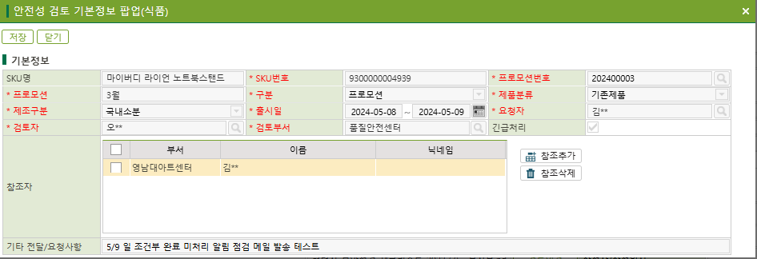
프로그램 ID | SFTY000040 | 프로그램 명 | 안전성 검토 상세조회 및 수정 (식품) | 사용부서
화면 설명 | 식품에 대한 안전성 검토 내역을 상세 조회 및 수정을 한다. |  |  |  | 화면 ID
처리 로직
[8] 검토자 소비기한 로직 처리 - 기본정보 영역에 소비기한 컬럼 3개 추가 하여 요청자 입력정보 출력 : 소비기한 대상여부 , 소비기한(직접입력/확정전) , 소비기한(일수) > 검토자는 수정 불가 - 검토완료시 소비기한 체크 로직 : 소비기한 대상여부 관리테이블에서 체크 > 변경되었다면 알림 팝업 출력 소비기한 대상여부가 Y일 때는 소비기한 정보확인 팝업 출력(필수) 1)소비기한(선택)이 직접입력 선택이면 소비기한(선택/일수)가 필수 2)소비기한(선택)이 확정전선택이면 >체크하여 확정전 알림 팝업 출력 - '소비기한 대상' 값이 Y 이며 '소비기한' 날짜를 확정하지 못하여 '확정 전' 값 상태일 때 '조건부완료'가능 > 최종 '조건부완료'상태를 '검토완료' 처리 하기위해서는 '소비기한' 값에 정수 값만 입력되어야 '검토완료'를 한다 (* 조건부완료상태에서 수정버튼을 클릭하여 안전성기본정보 팝업(식품)에서 소비기한(선택)이 직접입력 선택하고 소비기한(선택/일수)입력하고 저장해야 검토완료 버튼 활성화 조건 추가) - 검토완료시 인터페이스에러(네크워크에러, 응답값 2, 또는 E)발생 : -> 검토완료는 진행 -> 전송 에러발생 체크하여 (수동)재전송 버튼 출력하여 재전송 하도록 함(조건부완료는 재전송 버튼 미출력) [9] 안전성기본정보 팝업(식품) 수정 - 소비기한 컬럼 3개 추가 - 소비기한 대상 여뷰 - 요청자의 등록 값 출력 - 소비기한(선택) - 요청자의 등록 값 출력(수정가능) - 소비기한 일수출력 – 요청자의 등록 값 출력(수정가능)
소비기한 대상 여부
Y/N
*소비기한(선택)
직접입력/확정전
*소비기한(일수)

Slide 24
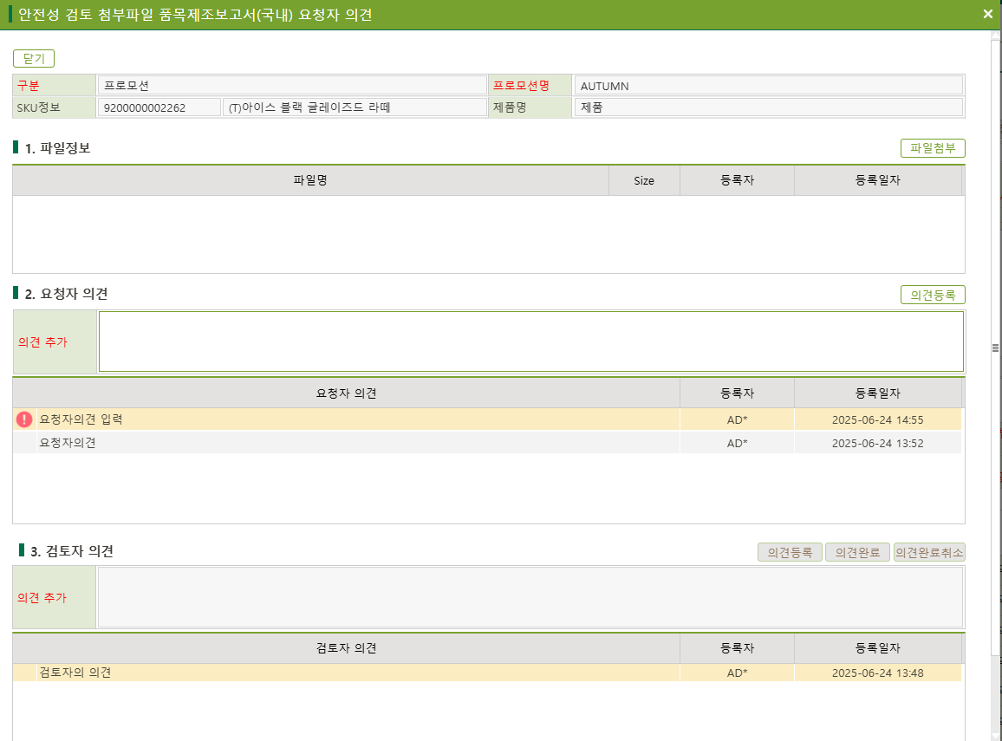
프로그램 ID | SFTY000040_P03 | 프로그램 명 | 안전성 검토 첨부파일 검토의견(식품) | 사용부서
화면 설명 | 안전성 검토 첨부파일 검토의견을 등록 수정한다. |  |  |  | 화면 ID
화면설계(■ 온라인 □ 보고서)
신규
수정
오픈
1 | 의견 알림 표시(식품/비식품) > 요청자가 첨부파일 등록, 의견 등록 시 검토자에게만 아이콘 출력 > 검토자가 첨부파일 등록, 의견 등록 시 요청자에게만 아이콘 출력 As-Is :요청자/검토자 모두에게 표시
2 | 파일업로드 특수문자(%) 체크 - 파일 업로드 시 파일명에 특수 문자 ‘%’ 체크 로직 추가
3
4
5
6
7
8
2
1

Slide 25
프로그램 ID | SFTY000040_P03 | 프로그램 명 | 안전성 검토 첨부파일 검토의견(식품) | 사용부서
화면 설명 | 안전성 검토 첨부파일 검토의견을 등록 수정한다. |  |  |  | 화면 ID
DB TABLE
구분 | 테이블 ID | 테이블 명 | C | R | U | D | 비고
수정 | SERPWEB.SFTY_XMNT_INFO | 안전 검토 정보 |  | ○ |  |  | 품목제조보고번호(PDLST_MNFCT_REPRT_NO), 홍보물유형코드(PRMMTR_TYPE_CODE), 미준수여부(NNCMPL_YN), 소비기한대상여부(CNSMP_TMLMT_TRG_YN), 소비기한선택코드(CNSMP_TMLMT_CHC_CODE), 소비기한일수(CNSMP_TMLMT_DAY_CNT), 결재반려일시(APRVL_RETURN_DTM) 컬럼 추가
현행 | SERPWEB.SFTY_XMNT_ATFL_BASIC | 안전 검토 첨부파일 기본정보 | ○ | ○
현행 | SERPWEB.SFTY_XMNT_ATFL_INFO | 안전 검토 첨부파일 정보 | ○ | ○
현행 | SERPWEB.SFTY_XMNT_ATFL_XMNT_OPN | 안전 검토 첨부파일 검토의견 | ○ | ○
현행 | SERPWEB.SFTY_XMNT_ATFL_RQST_OPN | 안전 검토 첨부파일 요청의견 | ○ | ○
현행 | SERPWEB. SFTY_XMNT_ATFL_OPN_RDN | 안전 검토 첨부파일 의견 열람여부 | ○ | ○
DB OBJECT
구분 | 프로시져 ID | 프로시져 명 | 참조 테이블 ID | 참조 테이블 명

Slide 26
프로그램 ID | SFTY000040_P03 | 프로그램 명 | 안전성 검토 첨부파일 검토의견(식품) | 사용부서
화면 설명 | 안전성 검토 첨부파일 검토의견을 등록 수정한다. |  |  |  | 화면 ID
공통코드 목록
화면 표시명 | 구분 | 공통코드 ID | 공통코드 명 | 내용 | 비고
 | WEB | SFT008 | 안전성검토 식품첨부파일분류 | 100 인허가/인증서, 101 제품규격서, 102 품목제조보고서(국내), 103 한글 표시사항, 104 원재료 표시사항, 105 포장재질 성적서, 106 완제품 성적서, 107 영양성분 성적서, 108 흡습제 사진/성적서, 109 수입신고필증/확인증, 110 기타성적서, 199 추가 보완 서류. 120 명표, 130 기타 | 120 명표, 130 기타 추가
 | WEB | SFT009 | 안전성검토 비식품첨부파일분류 | 200 SCK품질 점검 의뢰서, 201 한글 표시사항 시안/증빙자료 -> 품질표시사항 , 202 제품 정보확약서, 203 포장재 시안/증빙 자료 > 포장재(시안/구성), 204 안전성 검사 성적서, 205 인허가/인증서(해당 시), 206 섬유제품 혼용율 성적서, 207 기타 성적서, 299 추가 보완 서류 2Q0 SCK 품질 점검 의뢰서QC, 2Q1 품질표시사항QC, 216 사용성 검사 성적서(신규제품검토/견뢰도/인장강도 등), 217 샘플점검(시생산품/양산품), 218 출고 검사 성적서(OQC,인스펙션 등), 230 기타 추가 | 품질표시사항, 포장재(시안/구성) 명칭변경 SCK 품질 점검 의뢰서QC, 품질표시사항QC, 사용성 검사 성적서(신규제품검토/견뢰도/인장강도 등), 샘플점검(시생산품/양산품), 출고 검사 성적서(OQC,인스펙션 등), 기타 추가
메시지 목록
이벤트 | 제목 | 내용

Slide 27
프로그램 ID | SFTY000040_P03 | 프로그램 명 | 안전성 검토 첨부파일 검토의견(식품) | 사용부서
화면 설명 | 안전성 검토 첨부파일 검토의견을 등록 수정한다. |  |  |  | 화면 ID
처리 로직
[1] 조회 목록 알림 아이콘 출력(이미지 출력) 수정 - 요청자의 요청의견 작성 -> ‘안전 검토 열람 여부 정보’ 테이블의 최종열람일시와 ‘안정 검토 첨부파일 요청 의견’ 테이블의 등록일시를 비교하여 검토자, 참조자에게 아이콘 출력 처리 - 검토자의 검토의견 작성 -> ‘안전 검토 열람 여부 정보’ 테이블의 최종열람일시와 ‘안정 검토 첨부파일 검토 의견’ 테이블의 등록일시를 비교하여 요청자에게 아이콘 출력 처리 [2] 파일업로드 특수문자(%) 체크 - 파일 업로드 시 파일명에 특수 문자 ‘%’ 체크 로직 추가

Slide 28
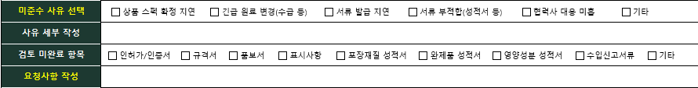
프로그램 ID | SFTY000020_P02 | 프로그램 명 | 안전성 검토 규정 미준수 사유서 (식품) 팝업 | 사용부서
화면 설명 | 안전성 검토 규정 미준수 사유서를 등록 수정한다. |  |  |  | 화면 ID
화면설계(■ 온라인 □ 보고서)
신규
신규
식품 안전성 검토 규정 미준수 사유서
오픈 | 식품의 ‘제품분류’에서 ‘신제품’만 미준수 사유 팝업 적용 POPUP화면에서 입력후 저장을 하면 수정 기능은 없다 검토반려시 요청자가 추가 수정후 기존 데이터를 출력, 수정 또는 내용수정 가능 검토반려시 미준수사유 clear하고 다시작성 (2025.07.03 회의) 미준수사유로 등록되면 요청자/검토자 모두 조회화면에서 ‘미준수버튼’ 출력
1 | 해당 안전성검토 정보출력
2 | 미준수 사유 선택
3 | 사유 세부 작성(한글 500자) 입력부 : 3줄기본으로 3출 이상시 스크롤 바 출력
4 | 검토 미완료 항목
5 | 요청사항 작성(한글 500자) 입력부 : 3줄기본으로 3출 이상시 스크롤 바 출력
6 | 문구는 ‘관리자화면’ 관리하도록 기능 수정
7 | 요청자 정보 출력
8 | 입력후 저장하고 - 검토요청상태로 변경 - 미준수사유서 등록 시 알람/메일 - 알림/메일 범위 : 요청/검토담당(임원) +요청/검토부서전체) 요청자/검토자가 “미준수 버튼”으로 팝업출력 시 비활성화 및 편집 불가
9 | 작성일자 표시: 저장일 (07/10)
1
2
미준수 사유 선택
3
사유 세부 작성
4
검토 미완료 항목
요청사항 작성
5
6
상기 사유로 해당 상품류(식품) 안전성 검토 규정 예외 적용을 요청드립니다.
- 신규 상품 타임라인 : 경쟁입찰 건 및 직수입은 출시 예정일 기준 최소 7주 전 / 그 외 신규·기존상품은 3주 전 검토 요청
※ 해당 사유서를 작성하더라도, 상품류는 안전성 검토 완료 전 출시가 불가합니다.
7
요청 부서 : 000 요청자 : 000
8
9
2025년 7월 17일
저장
닫기

Slide 29
프로그램 ID | SFTY000020_P02 | 프로그램 명 | 안전성 검토 규정 미준수 사유서 (식품) 팝업 | 사용부서
화면 설명 | 안전성 검토 규정 미준수 사유서를 등록 수정한다. |  |  |  | 화면 ID
DB TABLE
구분 | 테이블 ID | 테이블 명 | C | R | U | D | 비고
수정 | SERPWEB.SFTY_XMNT_INFO | 안전 검토 정보 | ○ | ○ |  |  | NNCMPL_YN(미준수여부) 추가
신규 | SERPWEB. SFTY_XMNT_NNCMPL_RSN_INFO | 안정검토 미준수사유 정보 | ○ | ○
DB OBJECT
구분 | 프로시져 ID | 프로시져 명 | 참조 테이블 ID | 참조 테이블 명

Slide 30
프로그램 ID | SFTY000020_P02 | 프로그램 명 | 안전성 검토 규정 미준수 사유서 (식품) 팝업 | 사용부서
화면 설명 | 안전성 검토 규정 미준수 사유서를 등록 수정한다. |  |  |  | 화면 ID
공통코드 목록
화면 표시명 | 구분 | 공통코드 ID | 공통코드 명 | 내용 | 비고
 | WEB | SFT017 | 안전성검토 미준수 구분 | 10 미준수 사유 선택, 20 검토 미완료 항목
 | WEB | SFT018 | 안전성검토 규정 미준수 사유 선택 | 10 상품 스펙 확정 지연, 20 긴급 원료 변경(수급 등), 30 서류 발급 지연, 40 서류 부적합(성적서 등), 50 협력사 대응 미흡, 60 기타
 |  | SFT019 | 안전성검토 규정 검토 미완료 항목 | 10 인허가/인증서, 20 규격서. 30 품보서, 40 표시사항, 50 포장재질 성적서 60 완제품 성적서, 70 영양성분 성적서, 80 신고서류, 90 기타
메시지 목록
이벤트 | 제목 | 내용

Slide 31
프로그램 ID | SFTY000020_P02 | 프로그램 명 | 안전성 검토 규정 미준수 사유서 (식품) 팝업 | 사용부서
화면 설명 | 안전성 검토 규정 미준수 사유서를 등록 수정한다. |  |  |  | 화면 ID
처리 로직
[1] 팝업 출력 조건 - 식품의 ‘제품분류’에서 ‘신제품’만 미준수 사유 팝업 적용 [2] 미준수 사유 처리 - 미준수구분코드(10)과 선택한 미준수사유 코드들을 해당 안전섬검토 번호와 같이 (SFTY_XMNT_NNCMPL_RSN_INFO) insert - 미준수 사유 상세 내용도 DTL_RSN_CONT(세부상유내용)컬럼에 insert [3] 검토 미완료 항목처리 - 검토 미완료 항목 (20)과 선택한 검토 미완료 항목 코드들을 해당 안전섬검토 번호와 같이 (SFTY_XMNT_NNCMPL_RSN_INFO) insert - 검토 미완료 항목 요청사항 작성 내용도 REQ_MTR_CONT(요청사항내용)컬럼에 insert [4] 알림 및 이메일 처리 - 저장클릭 시 관리자에서 등록한 임원리스트와 +요청/검토부서전체에게 EP/메일 발송
문구 : "SKU 0000000000000 SKU명 의 안전성 검토 요청 기한을 초과하였습니다. 항목별 첨부파일 내용에 따라 출시에 영향을 줄 수 있습니다." 내용 : 미준수 사유서 팝업 화면 그대로 전달

Slide 32
프로그램 ID | SFTY000020_P03 | 프로그램 명 | 소비기한 일수 계산 팝업(식품) | 사용부서 | 공통
화면 설명 | 소비기한 일수 계산 할 수 있는 팝업 |  |  |  | 화면 ID
화면설계(■ 온라인 □ 보고서)
신규
신규
소비기한 일수 계산
오픈 | 월/년 단위의 소비기한 입력 시 일 단위로 자동환산 로직 적용
1 | 소비기한 입력 기준을 선택한다 선택(디폴트) (일/월/년) (07/10) 단위변경시 입력값 초기화
2 | 입력부(정수입력) 마이너스 값, 특수문자 모두 차단
3 | 팝업 사라지며 계산된 값을 소비기한(일수)란에 출력하고 저장한다. 1개월 = 30.4일, 소수점 첫째자리에서 반올림 함 (07.10) 소비기한 환산 일수의 최대값은 9999일(4자리) 직접입력 선택하여 일/월/년 환산하여 나온 일수가 9999를 넘으면 알림 메시지 팝업 호출 하여 입력하지 않는다
1
2
3
단위선택
선택/일/월/년
저장
※ 3개월 적용 예시 : 단위는 “월“ 선택 & 소비기한은 “3” 입력 시,
일자는 91일로 계산됨
닫기
a
환산 일 수가 9,999일 이상입니다 확인하시기 바랍니다..
확인

Slide 33
프로그램 ID | SFTY000020_P03 | 프로그램 명 | 소비기한 일수 계산 팝업(식품) | 사용부서 | 공통
화면 설명 | 소비기한 일수 계산 할 수 있는 팝업 |  |  |  | 화면 ID
처리 로직
[1] 단위선택 - 소비기한 입력 기준을 선택한다 : 선택(디폴트) (일/월/년) (07/10) - 단위변경시 입력값 초기화 - 입력부(정수입력) : 마이너스 값, 특수문자 모두 차단 [3] 저장버튼 클릭 - 팝업 사라지며 계산된 값을 소비기한(일수)란에 출력하고 저장한다. - 1개월 = 30.4일, 소수점 첫째자리에서 반올림 함 - 소비기한 환산 일수의 최대값은 9999일(4자리) - 직접입력 선택하여 일/월/년 환산하여 나온 일수가 9999를 넘으면 알림 메시지 팝업 호출 하여 입력하지 않는다

Slide 34
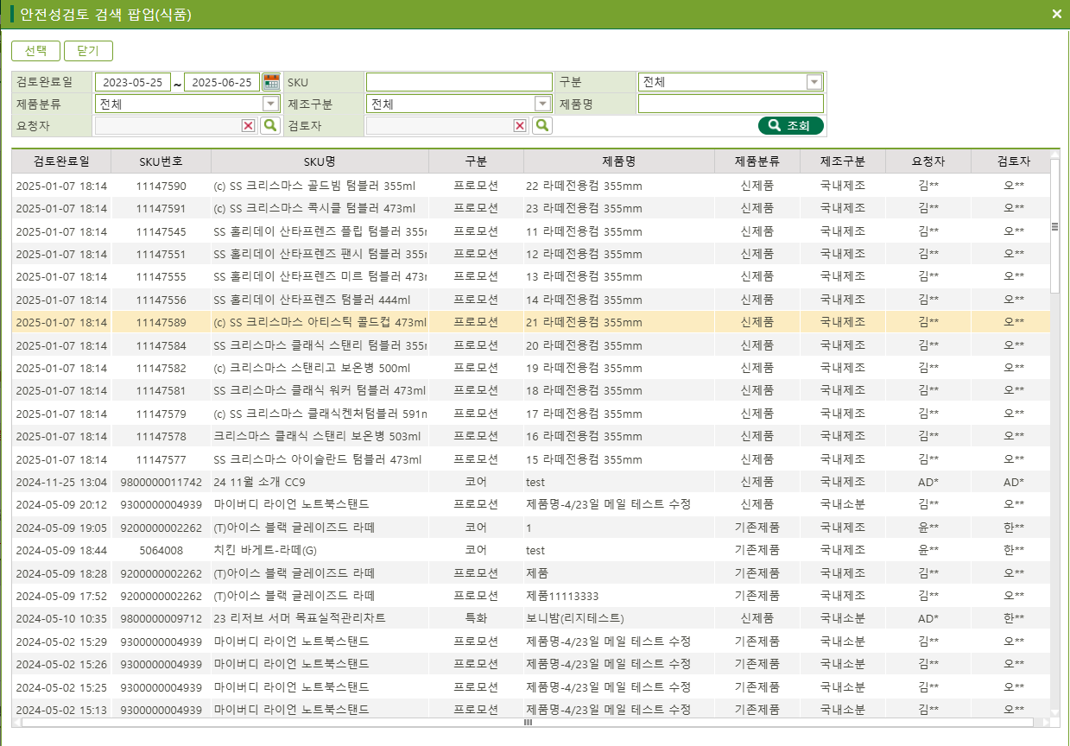
프로그램 ID | SFTY000020_P01 | 프로그램 명 | 안전성검토 검색 팝업(식품/비식품) | 사용부서 | 공통
화면 설명 | 기안 결재 완료된 안전성 검토 목록을 조회한다. |  |  |  | 화면 ID
화면설계(■ 온라인 □ 보고서)
신규
수정
1
2
오픈 | (07/10) 디폴트 조회 없음 검토완료일 : 과거 1년 ~ 조회일
1 | 검토완료일 : 과거 1년 ~ 조회일 (7/10)
2 | SKU번호 필수 – SKU미입력 조회시 팝업(a)출력
3 | -클릭 시 기존 확인 팝업 미출력하고 모든 정보(의견/파일)을 불러와서 출력함
a
3
a
SKU번호를 입력하시바랍니다.
확인

Slide 35
프로그램 ID | SFTY000020_P01 | 프로그램 명 | 안전성검토 검색 팝업(식품/비식품) | 사용부서 | 공통
화면 설명 | 기안 결재 완료된 안전성 검토 목록을 조회한다. |  |  |  | 화면 ID
DB TABLE
구분 | 테이블 ID | 테이블 명 | C | R | U | D | 비고
수정 | SERPWEB.SFTY_XMNT_INFO | 안전 검토 정보 |  | ○ |  |  | 품목제조보고번호(PDLST_MNFCT_REPRT_NO), 홍보물유형코드(PRMMTR_TYPE_CODE), 미준수여부(NNCMPL_YN), 소비기한대상여부(CNSMP_TMLMT_TRG_YN), 소비기한선택코드(CNSMP_TMLMT_CHC_CODE), 소비기한일수(CNSMP_TMLMT_DAY_CNT), 결재반려일시(APRVL_RETURN_DTM) 컬럼 추가
현행 | SERPWEB.SFTY_XMNT_ATFL_BASIC | 안전 검토 첨부파일 기본정보 |  | ○
현행 | SERPWEB.SFTY_XMNT_ATFL_INFO | 안전 검토 첨부파일 정보 |  | ○
현행 | SCKTS.CSPMT020T | 사용자 정보 |  | ○
DB OBJECT
구분 | 프로시져 ID | 프로시져 명 | 참조 테이블 ID | 참조 테이블 명

Slide 36
프로그램 ID | SFTY000020_P01 | 프로그램 명 | 안전성검토 검색 팝업(식품/비식품) | 사용부서 | 공통
화면 설명 | 기안 결재 완료된 안전성 검토 목록을 조회한다. |  |  |  | 화면 ID
공통코드 목록
화면 표시명 | 구분 | 공통코드 ID | 공통코드 명 | 내용 | 비고
 | WEB | SFT001 | 안전검토구분코드 | 10 코어, 20 프로모션, 30 특화, 40 이커머스(전용), 50 기타
 | WEB | SFT002 | 제품분류코드 | 10 신제품, 20 기존제품, 30 기타
 | WEB | SFT003 | 제조구분코드 | 10 국내제조, 20 구내 소분, 30 일반 수입
메시지 목록
이벤트 | 제목 | 내용

Slide 37
프로그램 ID | SFTY000020_P01 | 프로그램 명 | 안전성검토 검색 팝업(식품/비식품) | 사용부서 | 공통
화면 설명 | 기안 결재 완료된 안전성 검토 목록을 조회한다. |  |  |  | 화면 ID
처리 로직
[1] 안전성 검토 결재완료 조회 - 검색 조건 조회 시 기간 조회 변경 : 검토완료일 기준(1년 이전 ~ 현재일) - 디폴트 조회 없음 - SKU 번호 필수 입력 [2] 선택 시 첨부파일 정보 및 의견 내용 여부 확인 - 조회 목록을 선택 후 부모창으로 데이터 전달 할 때 모든 첨부파일 정보 및 의견 내용 전체 전달 - 참조자는 불러오지 않음

Slide 38
프로그램 ID | SFTY000040_FILEDOWN | 프로그램 명 | 일괄 다운로드 팝업(식품/비식품/홍보물) | 사용부서 | 공통
화면 설명 | 검토자가 업로드 된 파일을 일괄 다운로드 할 수 있는 팝업 |  |  |  | 화면 ID
화면설계(■ 온라인 □ 보고서)
신규
신규
파일 일괄 다운로드
오픈 | *선택(클릭)한 안전성검토의 업로드된 파일을 최신순으로 조회 *해당 안전성검토에서 업로드한 파일은 디폴트 선택 *불러오기를 이용해 들어온 파일은 디폴트 비선택 그리드에 타이틀 클릭시 정렬기능 필요
1 | 선택(클릭)한 안전성검토의 SKU/프로모션 정보를 출력한다 홍보물 : SKU 정보/제품명 컬럼 invisible
2 | 선택체크 디폴트 선택은 오픈칸 참조
3 | 비선택체크 디폴트 비선택은 오픈칸 참조
4 | 파일명 그리드에 타이틀 클릭시 정렬
5 | 파일사이즈
6 | 파일의 해당 항목 홍보물 : 홍보1, 홍보2, …
7 | 파일 업로드 등록자
8 | 파일 업로드 일시: 최신순(디폴트)
9 | 브라우저 다운로드 폴더에 일괄다운로드 파일명 + 업로드 일시 + 확장자
10 | 제목 제거 (07/10)
10
제목 | 프로모션/14 라떼 전용컵 355mm/신제폼/．０/국내제조/Christmas
구분 |  | 프로모션명
SKU 정보 | ０ | 제품명
1
프로모션
크리스마스1
970000001111
파인 코코넛 향 소스 750ML
파인 코코넛 향 소스
[ 파일 정보 ]
4
5
6
7
8
□ | 파일명 | Size | 항목 | 등록자 | 등록일시
▣ | AAA.pdf | 12kb | 인허가/인증서 | 홍길동 | YYYY-MM-DD TT:MM
▣ | BBB.Pdf | 256kb | 품목제조보고서(국내) | 고길동 | YYYY-MM-DD TT:MM
▣ | CCC.pdf | 12kb | 제품 규격서 | 마동석 | YYYY-MM-DD TT:MM
▣ | DDD.Pdf | 256kb | 원재료 표시 사항 | 김하늘 | YYYY-MM-DD TT:MM
▣ | EEE.Pdf | 12kb | 인허가/인증서 | 홍길동 | YYYY-MM-DD TT:MM
▣ | FFF.Pdf | 256kb | 원재료 표시 사항 | 김하늘 | YYYY-MM-DD TT:MM
□ | GGG.Pdf | 12kb | 포장재질성적서 | 마동석 | YYYY-MM-DD TT:MM
□ | HHH.Pdf | 256kb | 인허가/인증서 | 홍길동 | YYYY-MM-DD TT:MM
2
1
3
9
다운로드
닫기

Slide 39
프로그램 ID | SFTY000040_FILEDOWN | 프로그램 명 | 일괄 다운로드 팝업(식품/비식품/홍보물) | 사용부서 | 공통
화면 설명 | 검토자가 업로드 된 파일을 일괄 다운로드 할 수 있는 팝업 |  |  |  | 화면 ID
DB TABLE
구분 | 테이블 ID | 테이블 명 | C | R | U | D | 비고
현행 | SERPWEB.SFTY_XMNT_ATFL_BASIC | 안전 검토 첨부파일 기본정보 |  | ○
현행 | SERPWEB.SFTY_XMNT_ATFL_INFO | 안전 검토 첨부파일 정보 |  | ○
현행 | SERPWEB. CM_ATCH_FILE_INFO | 첨부파일정보 |  | ○ |  |  | 불러오기로 만든 검토는 REF3컬럼에 원래 검토번호 참조
DB OBJECT
구분 | 프로시져 ID | 프로시져 명 | 참조 테이블 ID | 참조 테이블 명

Slide 40
프로그램 ID | SFTY000040_FILEDOWN | 프로그램 명 | 일괄 다운로드 팝업(식품/비식품/홍보물) | 사용부서 | 공통
화면 설명 | 검토자가 업로드 된 파일을 일괄 다운로드 할 수 있는 팝업 |  |  |  | 화면 ID
공통코드 목록
화면 표시명 | 구분 | 공통코드 ID | 공통코드 명 | 내용 | 비고
메시지 목록
이벤트 | 제목 | 내용

Slide 41
프로그램 ID | SFTY000040_FILEDOWN | 프로그램 명 | 일괄 다운로드 팝업(식품/비식품/홍보물) | 사용부서 | 공통
화면 설명 | 검토자가 업로드 된 파일을 일괄 다운로드 할 수 있는 팝업 |  |  |  | 화면 ID
처리 로직
[1] 업로드 파일조회 - 선택(클릭)한 안전성검토의 업로드된 파일을 최신순으로 조회 - 해당 안전성검토에서 신규 업로드한 파일은 디폴트 선택 - 불러오기를 이용해 들어온 파일은 디폴트 미선택 > 불러온 첨부파일은 CM_ATCH_FILE_INFO의 ref3 컬럼에 원래 안전성검토번호 저장 > 일괄다운로드에서 디폴트 미선택시 사용 - 그리드에 타이틀 클릭시 정렬 기능 필요 [2] 파일 다운로드 - 압축파일로 다운로드 불가능 - 선택된 파일을 브라우저 디폴트 저장소에 다운로드 - 다운로드 파일명 변경 : 파일명 + _업로드 일시(YYYYMMDDHHMM) + 확장자 * 단, 일괄다운로드에만 파일명변경 (ex : 안전성검토_식품_커피_검사.pdf > 안전성검토_식품_커피_검사_202507221354.pdf )

Slide 42
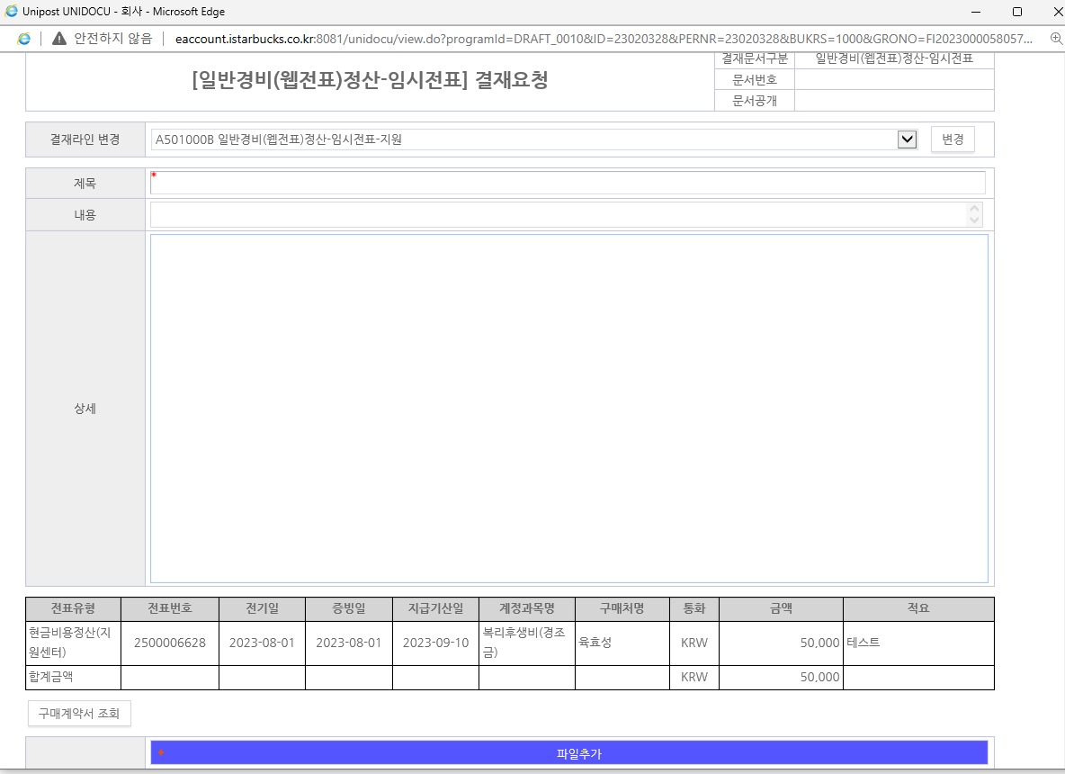
프로그램 ID | SFTY000040_P09 | 프로그램 명 | 안전성 검토 기안 작성_그룹 (식품 / 비식품 공통) | 사용부서
화면 설명 | 안전성 검토 내역을 기안 작성 등록한다. |  |  |  | 화면 ID
화면설계(■ 온라인 □ 보고서)
신규
수정
오픈 | 선택되어진 안전성 검토건에 대해 내용을 출력한다. 구분값(프로모션,코어,특화,이커머스,기타)이 같은 종류끼리 검토완료/조건부완료 묶음결재 가능 *제목 변경: 기존 자동 문구 + “(조건부완료 n건 포함)” 문구 적용 (전자결재 문서구분은 “신규상품 안전성 검토 및 조건부 완료”로 같이 묶여 있음) : 연결된 전자결재문서 본문의 제품 *나열 순서는 “조건부 완료” 건 우선 나열
1 | 결재요청 처리를 한다.
2 | 팝업을 닫는다.
 | 구분값(프로모션,코어,특화,이커머스,기타)이 같은 종류끼리 검토완료/조건부완료 묶음결재 가능
1
2
결재요청
닫기
[그룹결재] 프로모션/크리스마스1/신제품/음료/파인코코넛향 소스 등 5품목 (조건부완료 2건 포함)
[조건부 완료]프로모션/크리스마스1/신제품/음료/파인코코넛향 소스
[기본정보]
[제품정보]
구분 | 프로모션 | 프로모션명 | 크리스마스1 | 제품분류 | 신제품
PM부서 | 음료 | 제조(or수입) | 국내제조 | 출시일 | 2023-12-01 ~ 2024-01-20
요청완료일 | 2023-12-20 | 기타 전달 / 요청사항 | 요청내용
제품명(표시사항) | 파인 코토넛향 | 식품유형/제품유형 | 소스 | 처리구분 |  | 살균
SKU명 | 파인 코코넛 | SKU번호 | 97000001111 | 보관방법 |  | 냉장
포장재질(내면) | 용기:PET | 공급자/벤더 | 우양냉동식품 | 제조사 |  | 우양냉동식품 청양공장
유통전문판매업소 |  | 소분(or수입)업소명 |  | 흡습제사용 |  | 질소포장
[첨부파일 검토]
인허가/인증서 | 완료
제품 규격서 | 긴급 출시 제품으로 공인기관 실험 접수, 8/30 성적서 수취 예정 (최종 검토의견 내용)
…
2. [조건부 완료]프로모션/크리스마스1/신제품/음료/파인코코넛향 소스

Slide 43
프로그램 ID | SFTY000040_P09 | 프로그램 명 | 안전성 검토 기안 작성_그룹 (식품 / 비식품 공통) | 사용부서
화면 설명 | 안전성 검토 내역을 기안 작성 등록한다. |  |  |  | 화면 ID
DB TABLE
구분 | 테이블 ID | 테이블 명 | C | R | U | D | 비고
수정 | SERPWEB.SFTY_XMNT_INFO | 안전 검토 정보 |  | ○ |  |  | 품목제조보고번호(PDLST_MNFCT_REPRT_NO), 홍보물유형코드(PRMMTR_TYPE_CODE), 미준수여부(NNCMPL_YN), 소비기한대상여부(CNSMP_TMLMT_TRG_YN), 소비기한선택코드(CNSMP_TMLMT_CHC_CODE), 소비기한일수(CNSMP_TMLMT_DAY_CNT), 결재반려일시(APRVL_RETURN_DTM) 컬럼 추가
현행 | SERPWEB.SFTY_XMNT_ATFL_BASIC | 안전 검토 첨부파일 기본정보 |  | ○
현행 | SERPWEB.SFTY_XMNT_ATFL_INFO | 안전 검토 첨부파일 정보 |  | ○
현행 | SERPWEB.SFTY_XMNT_ATFL_XMNT_OPN | 안전 검토 첨부파일 검토 의견 |  | ○
현행 | SERPWEB.SFTY_XMNT_PRMT_INFRM | 안전 검토 프로모션 정보 |  | ○
현행 | SERPWEB.SFTY_XMNT_STATUS_HIST | 안전 검토 상태 이력 | ○
DB OBJECT
구분 | 프로시져 ID | 프로시져 명 | 참조 테이블 ID | 참조 테이블 명

Slide 44
프로그램 ID | SFTY000040_P09 | 프로그램 명 | 안전성 검토 기안 작성_그룹 (식품 / 비식품 공통) | 사용부서
화면 설명 | 안전성 검토 내역을 기안 작성 등록한다. |  |  |  | 화면 ID
공통코드 목록
화면 표시명 | 구분 | 공통코드 ID | 공통코드 명 | 내용 | 비고
메시지 목록
이벤트 | 제목 | 내용

Slide 45
프로그램 ID | SFTY000040_P09 | 프로그램 명 | 안전성 검토 기안 작성_그룹 (식품 / 비식품 공통) | 사용부서
화면 설명 | 안전성 검토 내역을 기안 작성 등록한다. |  |  |  | 화면 ID
처리 로직
[1] 복합 전자결재 - 전자결재 다 건(그룹결재) 조건 -> 분값(프로모션,코어,특화,이커머스,기타)이 같은 종류끼리 검토완료/조건부완료 묶음결재 가능 - 제목 자동 생성 : ^{②}구분 / ^{③}해당명 / ^{④}제품 분류 / ^{⑤}PM부서 / ^{⑦}제품명(최초 선택 “제품명 등 0품목” 텍스트) -> 검토완료/조건부완료 묶음결재 시 제목 변경: 기존 자동 문구 + “(조건부완료 n건 포함)” 문구 적용 (전자결재 문서구분은 “신규상품 안전성 검토 및 조건부 완료”로 같이 묶여 있음) - 연결된 전자결재문서 본문의 제품 *나열 순서는 “조건부 완료” 건 우선 나열 : 예시) 프로모션 / Spring1 / 신제품 / 음료 / 파인 코코넛향 소스 등 5품목 (조건부완료 2건 포함)

Slide 46
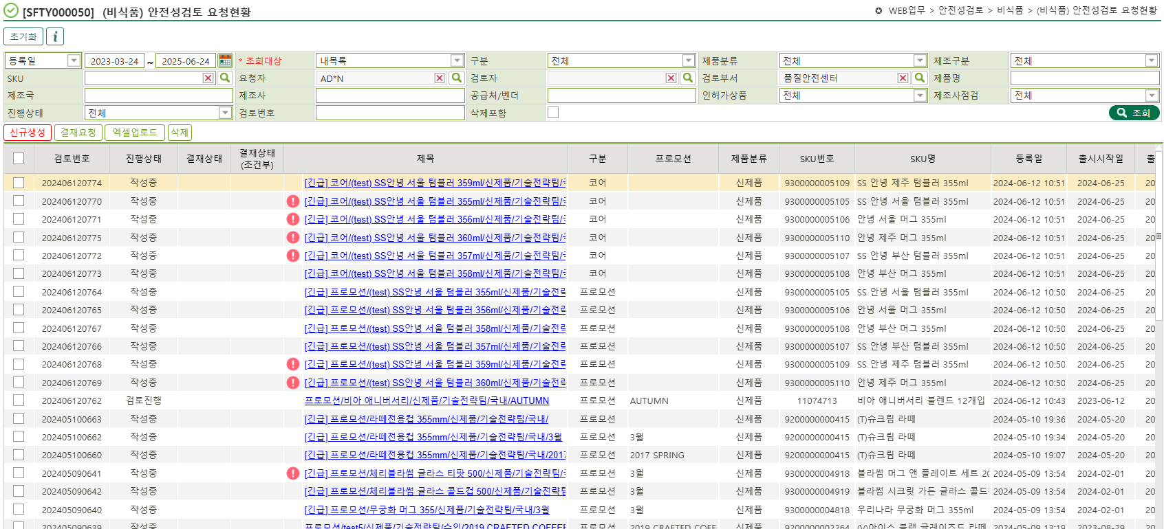
프로그램 ID | SFTY000050 | 프로그램 명 | 안전성 검토 요청 현황 (비식품) | 사용부서
화면 설명 | 비식품에 대한 안전성 검토 요청한 내역(목록)을 조회한다. |  |  |  | 화면 ID
화면설계(■ 온라인 □ 보고서)
신규
수정
오픈
1 | 의견 알림 표시(식품/비식품) > 요청자가 첨부파일 등록, 의견 입력시 검토자에게만 아이콘 출력 > 검토자가 첨부파일 등록, 의견 입력시 요청자에게만 아이콘 출력
2 | 구분값(프로모션,코어,특화,이커머스,기타)이 같은 종류끼리 검토완료/조건부완료 묶음결재 가능 *제목 변경: 기존 자동 문구 + “(조건부완료 n건 포함)” 문구 적용 (전자결재 문서구분은 “신규상품 안전성 검토 및 조건부 완료”로 같이 묶여 있음) : 연결된 전자결재문서 본문의 제품 *나열 순서는 “조건부 완료” 건 우선 나열 *결재요청 가능한 상태인지 체크 로직 추가
3
2
1

Slide 47
프로그램 ID | SFTY000050 | 프로그램 명 | 안전성 검토 요청 현황 (비식품) | 사용부서
화면 설명 | 비식품에 대한 안전성 검토 요청한 내역(목록)을 조회한다. |  |  |  | 화면 ID
DB TABLE
구분 | 테이블 ID | 테이블 명 | C | R | U | D | 비고
수정 | SERPWEB.SFTY_XMNT_INFO | 안전 검토 정보 |  | ○ | ○ | ○ | 품목제조보고번호(PDLST_MNFCT_REPRT_NO), 홍보물유형코드(PRMMTR_TYPE_CODE), 미준수여부(NNCMPL_YN), 소비기한대상여부(CNSMP_TMLMT_TRG_YN), 소비기한선택코드(CNSMP_TMLMT_CHC_CODE), 소비기한일수(CNSMP_TMLMT_DAY_CNT), 결재반려일시(APRVL_RETURN_DTM) 컬럼 추가
현행 | SERPWEB.SFTY_XMNT_READ_INFO | 안전 검토 열람 여부 정보 |  | ○
현행 | SCKTS.CSPMT020T | 사용자 정보 |  | ○
현행 | SCKTS.CSPMT040T | 부서마스터 |  | ○
현행 | SERPWEB.SFTY_XMNT_PRMT_INFRM | 안전 검토 프로모션 정보 |  | ○
DB OBJECT
구분 | 프로시져 ID | 프로시져 명 | 참조 테이블 ID | 참조 테이블 명

Slide 48
프로그램 ID | SFTY000050 | 프로그램 명 | 안전성 검토 요청 현황 (비식품) | 사용부서
화면 설명 | 비식품에 대한 안전성 검토 요청한 내역(목록)을 조회한다. |  |  |  | 화면 ID
공통코드 목록
화면 표시명 | 구분 | 공통코드 ID | 공통코드 명 | 내용 | 비고
 | WEB | SFT001 | 안전성검토 구분 | 10 코어, 20 프로모션, 30 특화, 40 이커머스(전용), 50 기타
 | WEB | SFT002 | 안전성검토 제품분류 | 10 신제품, 20 기존제품, 30 기타
 | WEB | SFT003 | 안전성검토 제조구분 | 10 국내제조, 20 구내 소분, 30 일반 수입, 40 직수입 | 직수입은 식품만 적용
 | WEB | SFT006 | 안전성검토 진행상태 | 10 작성중, 20 검토요청, 30 검토반려, 40 검토진행, 50 조검부완료, 60 검토완료
 | WEB | SFT007 | 안전성검토 결재상태 | 10 미상신, 20 상신, 30 반려, 40 회수, 50 결재완료
 | WEB | SFT010 | 안전성검토 유형 | 10 식품, 20 비식품, 30 홍보물 | 홍보눌 추가
메시지 목록
이벤트 | 제목 | 내용

Slide 49
프로그램 ID | SFTY000050 | 프로그램 명 | 안전성 검토 요청 현황 (비식품) | 사용부서
화면 설명 | 비식품에 대한 안전성 검토 요청한 내역(목록)을 조회한다. |  |  |  | 화면 ID
처리 로직
[1] 조회 목록 알림 아이콘 출력(이미지 출력) 수정 - 요청자의 요청의견 작성 -> ‘안전 검토 열람 여부 정보’ 테이블의 최종열람일시와 ‘안정 검토 첨부파일 요청 의견’ 테이블의 등록일시를 비교하여 검토자, 참조자에게 아이콘( ) 출력 처리 - 검토자의 검토의견 작성 -> ‘안전 검토 열람 여부 정보’ 테이블의 최종열람일시와 ‘안정 검토 첨부파일 검토 의견’ 테이블의 등록일시를 비교하여 요청자에게 아이콘( ) 출력 처리 [2] 결재요청 -구분값(프로모션,코어,특화,이커머스,기타)이 같은 종류끼리 ‘검토완료+조건부완료’ 묶음결재 가능 *제목 변경: 기존 자동 문구 + “(조건부완료 n건 포함)” 문구 적용 (전자결재 문서구분은 “신규상품 안전성 검토 및 조건부 완료”로 같이 묶여 있음) : 연결된 전자결재 문서 본문의 제품 *나열 순서는 “조건부 완료” 건 우선 나열 - 상태 체크 로직 추가 : 진행상태(조건부완료/검토완료 ) + 결재상태(null/상신전:10) > 원인 : 어드민에서 상태 변경

Slide 50
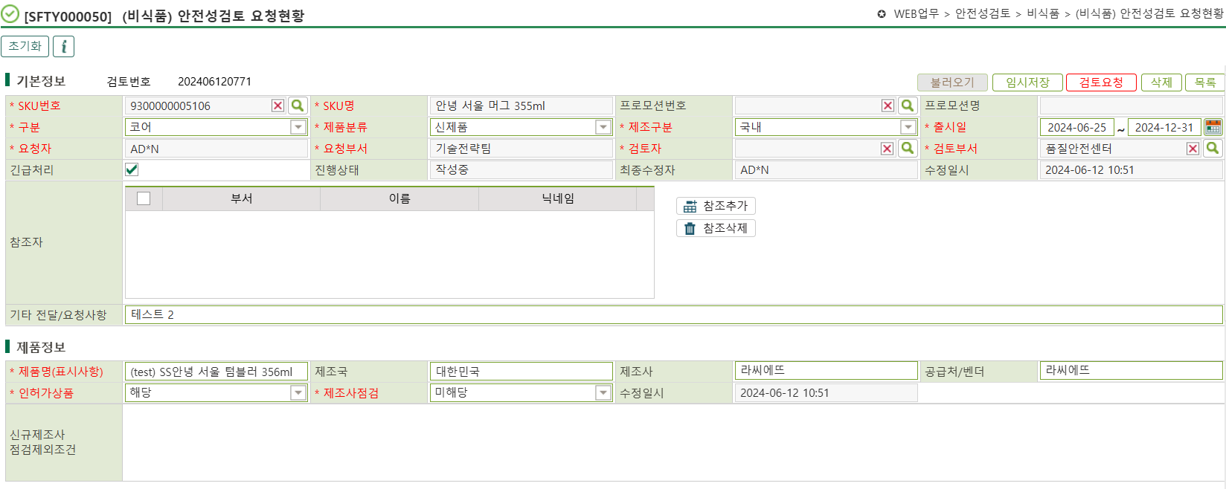
프로그램 ID | SFTY000060 | 프로그램 명 | 안전성 검토 요청 등록/수정 (비식품) (1/2) | 사용부서
화면 설명 | 비식품에 대한 안전성 검토 요청 내역을 등록 및 수정을 한다. |  |  |  | 화면 ID
화면설계(■ 온라인 □ 보고서)
신규
수정
오픈
1 | - 안전성검토 조회 팝업출력 - SKU별 불러오기 사용 시 이전의 모든 검토 의견과 모든 첨부파일 및 의견등 모두 가져오기 - 안전성검토 번호만 신규생성
2 | 참조자 자동 등록 1) 신규등록시 관리자에 설정한 요청자의 참조자 자동설정 2) 자동 참조자 중복 시 중복제거
3 | -명칭변경: 제조사점검 → 신규벤더 여부
4 | 제품정보> "신규제조사 점검제외조건" 타이틀을 "제조사 점검"로 타이틀만 변경
5
6
1
2
3
신규벤더 여부
4
제조사 점검

Slide 51

프로그램 ID | SFTY000060 | 프로그램 명 | 안전성 검토 요청 등록/수정 (비식품) (2/2) | 사용부서
화면 설명 | 비식품에 대한 안전성 검토 요청한 내역 등록 및 수정을 한다. |  |  |  | 화면 ID
화면설계(■ 온라인 □ 보고서)
신규
수정
[첨부파일 등록] ※ 항목별 다수 파일 등록 가능, 첨부파일은 10MB 이하 파일만 가능
가이드 다운로드
1. SCK 품질 점검 의뢰서
파일 첨부
파일 삭제
2. 품질표시사항
파일 첨부
파일 삭제
3. 포장재 (시안/구성)
파일 첨부
파일 삭제
7 | - 6. ‘기타 성적서’ 항목’ 삭제 - ‘기타 성적서’는 검토자 화면에서 요청자와 검토자 모두 조회만 가능 사용성 검사 성적서(QC항목) 항목 신설 교체
8 | - 7. ‘제품정보 확약서’ 항목 삭제 - ‘제품정보 확약서’는 검토자 화면에서요청자와 검토자 모두 조회만 가능 - 7. ‘샘플점검(시생산품/양산품)’ 항목 신설 교체
9 | - ‘출고 검사 성적서(OQC 등)’항목 신설
10 | - 9. 기타 항목 신설 * 오픈시에 소스에서 리마크하여 Invisible처리
□ | 파일명 | Size
□ | AAA.pdf | 12kb
□ | BBB.Pdf | 256kb
□ | 파일명 | Size
□ | AAA.pdf | 12kb
□ | BBB.Pdf | 256kb
□ | 파일명 | Size
□ | AAA.pdf | 12kb
□ | BBB.Pdf | 256kb
4. 안전성 검사 성적서(혼용율 등)
5. 인허가/인증서(해당 시)
7
파일 첨부
파일 삭제
파일 첨부
파일 삭제
6. 사용성 검사 성적서(QC항목)
파일 첨부
파일 삭제
□ | 파일명 | Size
□ | AAA.pdf | 12kb
□ | BBB.Pdf | 256kb
□ | 파일명 | Size
□ | AAA.pdf | 12kb
□ | BBB.Pdf | 256kb
□ | 파일명 | Size
□ | AAA.pdf | 12kb
□ | BBB.Pdf | 256kb
8
7. 샘플점검(시생산품/양산품)
파일 첨부
파일 삭제
9
8. 출고 검사 성적서(OQC 등)
10
9. 기타
파일 첨부
파일 삭제
파일 첨부
파일 삭제
□ | 파일명 | Size
□ | AAA.pdf | 12kb
□ | BBB.Pdf | 256kb
□ | 파일명 | Size
□ | AAA.pdf | 12kb
□ | BBB.Pdf | 256kb
□ | 파일명 | Size
□ | AAA.pdf | 12kb
□ | BBB.Pdf | 256kb
모든 첨부파일 업로드시 특수문자(%) 들어가서 오작동 발생되니 첨부 시 Alert으로 팝업 표기
[주의사항]
※ 본 안전성 검토 업무는 제품 출시 최소 2개월 전 요청을 주시기 바랍니다. 잘못된 정보나 파일을 첨부, 누락할 경우 제품 출시 불가 또는 지연될 수 있으니 주의하여 주십시오.
※ 본 시스템에서 항목별 검토가 완료된 후 안전성 검토 기안을 상신할 수 있습니다.
※ 제조사 점검이 누락되지 않도록, 점검 대상 선정 기준을 바탕으로 점검 필요 여부 사전 검토/요청 부탁드립니다.
※ 검토 진행 시에는 첨부파일별 검토자 의견을 참고하여 주시고, 업데이트된 사항은 추후 요청자 의견에 작성하여 주십시오.
※ “긴급“처리는 리더십의 긴급 결정사항, 그룹 차원의 전략메뉴 출시 등에 한정합니다. 요청자의 개인적 선택은 지양하시기 바랍니다.

Slide 52
프로그램 ID | SFTY000060 | 프로그램 명 | 안전성 검토 요청 등록/수정 (비식품) | 사용부서
화면 설명 | 비식품에 대한 안전성 검토 요청한 내역 등록 및 수정을 한다. |  |  |  | 화면 ID
DB TABLE
구분 | 테이블 ID | 테이블 명 | C | R | U | D | 비고
수정 | SERPWEB.SFTY_XMNT_INFO | 안전 검토 정보 | ○ | ○ | ○ | ○ | 품목제조보고번호(PDLST_MNFCT_REPRT_NO), 홍보물유형코드(PRMMTR_TYPE_CODE), 미준수여부(NNCMPL_YN), 소비기한대상여부(CNSMP_TMLMT_TRG_YN), 소비기한선택코드(CNSMP_TMLMT_CHC_CODE), 소비기한일수(CNSMP_TMLMT_DAY_CNT), 결재반려일시(APRVL_RETURN_DTM) 컬럼 추가
수정 | SERPWEB.SFTY_XMNT_RFRNR_INFO | 안전 검토 참조자 | ○ | ○ |  | ○ | 참조자구분코드(REFR_DIV_CODE) 추가
현행 | SERPWEB.SFTY_XMNT_ATFL_BASIC | 안전 검토 첨부파일 기본정보 | ○ | ○ |  | ○
현행 | SERPWEB.SFTY_XMNT_ATFL_INFO | 안전 검토 첨부파일 정보 | ○ | ○
현행 | SERPWEB.SFTY_XMNT_STATUS_HIST | 안전 검토 상태이력 | ○
현행 | SERPWEB.SFTY_XMNT_ATTN_MTR | 안전 검토 주의사항 정보 |  | ○
수정 | SERPWEB.SFTY_XMNT_BASIC_INFO_HIST | 안전 검토 기본정보 이력 | ○ |  |  |  | 홍보물유형코드(PRMMTR_TYPE_CODE)추가
수정 | SERPWEB.SFTY_XMNT_ITEM_INFO_HIST | 안전 검토 제품정보 이력 | ○ |  |  |  | 품목제조보고번호(PDLST_MNFCT_REPRT_NO) 추가 (식품)
현행 | SCKTS.CSPMT020T | 사용자 정보 |  | ○
현행 | SCKTS.CSPMT040T | 부서마스터 |  | ○
현행 | SERPWEB.SFTY_XMNT_PRMT_INFRM | 안전 검토 프로모션 정보 | ○ | ○ |  | ○
DB OBJECT
구분 | 프로시져 ID | 프로시져 명 | 참조 테이블 ID | 참조 테이블 명

Slide 53
프로그램 ID | SFTY000060 | 프로그램 명 | 안전성 검토 요청 등록/수정 (비식품) ( | 사용부서
화면 설명 | 비식품에 대한 안전성 검토 요청한 내역 등록 및 수정을 한다. |  |  |  | 화면 ID
공통코드 목록
화면 표시명 | 구분 | 공통코드 ID | 공통코드 명 | 내용 | 비고
 | WEB | SFT001 | 안전성검토 구분 | 10 코어, 20 프로모션, 30 특화, 40 이커머스(전용), 50 기타
 | WEB | SFT002 | 안전성검토 제품분류 | 10 신제품, 20 기존제품, 30 기타
 | WEB | SFT003 | 안전성검토 제조구분 | 10 국내제조, 20 구내 소분, 30 일반 수입
 | WEB | SFT009 | 안전성검토 비식품첨부파일분류 | 200 SCK품질 점검 의뢰서, 201 한글 표시사항 시안/증빙자료 -> 품질표시사항 , 202 제품 정보확약서, 203 포장재 시안/증빙 자료 > 포장재(시안/구성), 204 안전성 검사 성적서, 205 인허가/인증서(해당 시), 206 섬유제품 혼용율 성적서, 207 기타 성적서, 299 추가 보완 서류 2Q0 SCK 품질 점검 의뢰서QC, 2Q1 품질표시사항QC, 216 사용성 검사 성적서(신규제품검토/견뢰도/인장강도 등), 217 샘플점검(시생산품/양산품), 218 출고 검사 성적서(OQC,인스펙션 등), 230 기타 추가 | 품질표시사항, 포장재(시안/구성) 명칭변경 SCK 품질 점검 의뢰서QC, 품질표시사항QC, 사용성 검사 성적서(신규제품검토/견뢰도/인장강도 등), 샘플점검(시생산품/양산품), 출고 검사 성적서(OQC,인스펙션 등), 기타 추가
 | WEB | SFT011 | 안전성검토 주의사항구분 | 10 식품, 20 비식품, 30 점검제외
 | WEB | SFT024 | 안전성검토 참조자 구분 | 10 식품(푸드), 20 식품(직수입), 30 식품(음료), 40 비식품(MD), 50 홍보물, 99 임원(이메일) | 추가
 | WEB | SFT028 | 안전성검토 참조자 자동등록 부서 | 코드 -> 부서코드, 참조값 -> 안전성검토 참조자 구분 코드 | 추가
메시지 목록
이벤트 | 제목 | 내용

Slide 54
프로그램 ID | SFTY000060 | 프로그램 명 | 안전성 검토 요청 등록/수정 (비식품) ( | 사용부서
화면 설명 | 비식품에 대한 안전성 검토 요청한 내역 등록 및 수정을 한다. |  |  |  | 화면 ID
처리 로직
[1] 명칭변경 및 필수 변경 - 제조사점검 -> ‘신규벤더 여부’ : 디폴트 미해당 -> 색상변경 및 검토요청 필수 제외로 변경 - 신규제조사 점검 제외조건 -> 제조사 점검 - 수정 -> ‘작성중’인 요청 건의 정보를 수정 [2] 비식품 항목 변경 및 추가 - 항목 삭제 : 기타 성적서, 제품정보 확약서 -> 검토상세 화면 만 출력 * 신규 파일 업로드 없음 - 항목 명칭변경 : 품질표시사항,케어라벨 시안/증빙자료 > 품질표시사항 (검수요청시 필수로 변경) 안전성 검사 성적서 (조성/혼용율 포함) > 안전성 검사 성적서(혼용율 등) 포장재 시안 /증빙자료 > 포장재(시안/구성) - 항목 추가 : 사용성 검사 성적서(QC항목) , 샘플점검(시생산품/양산품) , 출고 검사 성적서(OQC 등) - 코드 추가 : 2Q0 SCK 품질 점검 의뢰서QC, 2Q1 품질표시사항QC, 216 사용성 검사 성적서(신규제품검토/견뢰도/인장강도 등), 217 샘플점검(시생산품/양산품), 218 출고 검사 성적서(OQC,인스펙션 등), 230 기타 [3] 파일업로드 특수문자(%) 체크 - 파일 업로드 시 파일명에 특수 문자 ‘%’ 체크 로직 추가 [4] 불어오기 변경 - SKU별 불러오기 사용 시 이전의 모든 검토 의견과 모든 첨부파일 및 의견 등 모두 가져오기 (참조자 제외) - 안전성검토 번호만 신규생성 [5] 참조자 자동 추가 - 신규등록시 관리자에 설정한 비식품 참조자 자동설정: 로그인 요청자 부서 코드(안전성검토 참조자 자동등록 부서)로 확인 후 안전성검토 참조자 구분(비식품(MD))으로 등록한 참조자 자동등록 자동 참조자 중복 시 중복제거

Slide 55
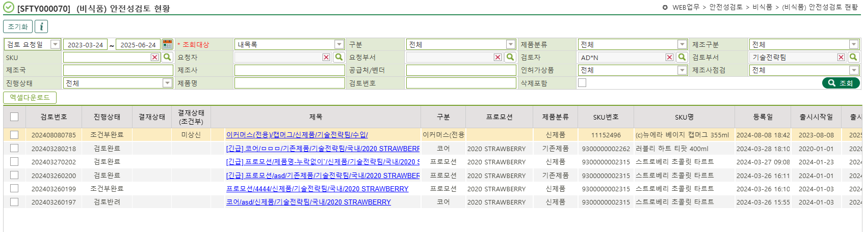
프로그램 ID | SFTY000070 | 프로그램 명 | 안전성 검토 현황(비식품) | 사용부서
화면 설명 | 비식품에 대한 안전성 검토 내역(목록)을 조회한다. |  |  |  | 화면 ID
화면설계(■ 온라인 □ 보고서)
신규
수정
오픈
1 | 의견 알림 표시(식품/비식품) > 요청자가 첨부파일 등록, 의견 입력시 검토자에게만 아이콘 출력 > 검토자가 첨부파일 등록, 의견 입력시 요청자에게만 아이콘 출력 현재는 요청자/검토자 모두에게 표시
2 | 엑셀 함목추가 : ① 안전성 검토 미준수 사유서 해당 여부(해당/미해당) ② 미준수 사유 ③ 검토 미완료 항목
3
4
5
2
1

Slide 56
프로그램 ID | SFTY000070 | 프로그램 명 | 안전성 검토 현황(비식품) | 사용부서
화면 설명 | 비식품에 대한 안전성 검토 내역(목록)을 조회한다. |  |  |  | 화면 ID
DB TABLE
구분 | 테이블 ID | 테이블 명 | C | R | U | D | 비고
수정 | SERPWEB.SFTY_XMNT_INFO | 안전 검토 정보 |  | ○ |  |  | 품목제조보고번호(PDLST_MNFCT_REPRT_NO), 홍보물유형코드(PRMMTR_TYPE_CODE), 미준수여부(NNCMPL_YN), 소비기한대상여부(CNSMP_TMLMT_TRG_YN), 소비기한선택코드(CNSMP_TMLMT_CHC_CODE), 소비기한일수(CNSMP_TMLMT_DAY_CNT), 결재반려일시(APRVL_RETURN_DTM) 컬럼 추가
현행 | SERPWEB.SFTY_XMNT_READ_INFO | 안전 검토 열람 여부 정보 |  | ○
현행 | SCKTS.CSPMT020T | 사용자 정보 |  | ○
현행 | SCKTS.CSPMT040T | 부서마스터 |  | ○
현행 | SERPWEB.SFTY_XMNT_PRMT_INFRM | 안전 검토 프로모션 정보 |  | ○
DB OBJECT
구분 | 프로시져 ID | 프로시져 명 | 참조 테이블 ID | 참조 테이블 명

Slide 57
프로그램 ID | SFTY000070 | 프로그램 명 | 안전성 검토 현황(비식품) | 사용부서
화면 설명 | 비식품에 대한 안전성 검토 내역(목록)을 조회한다. |  |  |  | 화면 ID
공통코드 목록
화면 표시명 | 구분 | 공통코드 ID | 공통코드 명 | 내용 | 비고
 | WEB | SFT001 | 안전성검토 구분 | 10 코어, 20 프로모션, 30 특화, 40 이커머스(전용), 50 기타
 | WEB | SFT002 | 안전성검토 제품분류 | 10 신제품, 20 기존제품, 30 기타
 | WEB | SFT003 | 안전성검토 제조구분 | 10 국내제조, 20 구내 소분, 30 일반 수입, 40 직수입 | 40 직수입 추가(식품)
 | WEB | SFT006 | 안전성검토 진행상태 | 10 작성중, 20 검토요청, 30 검토반려, 40 검토진행, 50 조검부완료, 60 검토완료
 | WEB | SFT007 | 안전성검토 결재상태 | 10 미상신, 20 상신, 30 반려, 40 회수, 50 결재완료
 | WEB | SFT010 | 안전성검토 유형 | 10 식품, 20 비식품, 30 홍보물 | 30 홍보물 추가
메시지 목록
이벤트 | 제목 | 내용

Slide 58
프로그램 ID | SFTY000070 | 프로그램 명 | 안전성 검토 현황(비식품) | 사용부서
화면 설명 | 비식품에 대한 안전성 검토 내역(목록)을 조회한다. |  |  |  | 화면 ID
처리 로직
[1] 조회 목록 알림 아이콘 출력(이미지 출력) 수정 - 요청자의 요청의견 작성 -> ‘안전 검토 열람 여부 정보’ 테이블의 최종열람일시와 ‘안정 검토 첨부파일 요청 의견’ 테이블의 등록일시를 비교하여 검토자, 참조자에게 아이콘( ) 출력 처리 - 검토자의 검토의견 작성 -> ‘안전 검토 열람 여부 정보’ 테이블의 최종열람일시와 ‘안정 검토 첨부파일 검토 의견’ 테이블의 등록일시를 비교하여 요청자에게 아이콘( ) 출력 처리 [2] 엑셀다운 -엑셀 함목추가 : ① 안전성 검토 미준수 사유서 해당 여부(해당/미해당) ② 미준수 사유 ③ 검토 미완료 항목 -'미준수 사유' 및 '검토 미완료 항목'의 내용은 콤마(,) 구분하여 출력

Slide 59
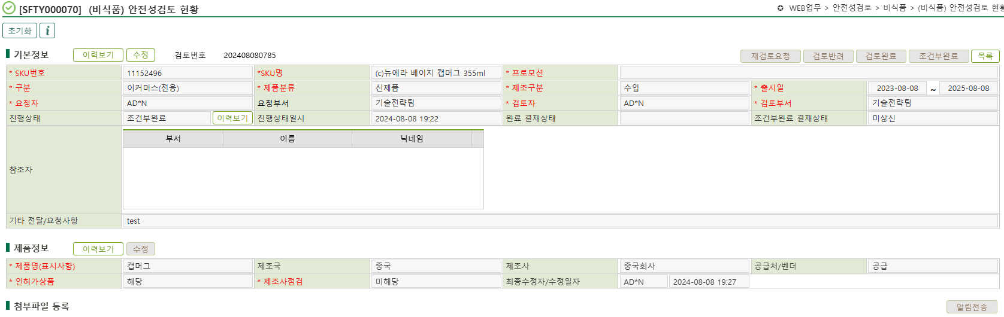
프로그램 ID | SFTY000080 | 프로그램 명 | 안전성 검토 상세조회 및 수정 (비식품) (1/2) | 사용부서
화면 설명 | 비식품에 대한 안전성 검토 내역을 상세 조회 및 수정을 한다. |  |  |  | 화면 ID
화면설계(■ 온라인 □ 보고서)
신규
수정
3
오픈
1 | 구분에 프로모션 지정시에 프로모션 번호/명 값이 지정되지 않아도 검토/조건부 완료 가능하도록 로직 변경 *식품도 동일
2 | 메일에 검토자의 마지막 의견이 항목별 노출되어 메일 전송메일에 검토자의 마지막 의견이 항목별 노출되어 메일 전송 *메일내용 다음 페이지
3 | 버튼 순서변경 조건부완료-재검토요청-검토반려-검토완료-목록 조건부완료 선택시 팝업Alert 표시(a)
4 | -명칭변경 :제조사점검->신규벤더 여부
5 | - QA/QC 의견 입력/의견완료가 검토완료 필수 - 2줄로 늘여 QC 의견 출력 및 팝업 버튼 추가 - 최종 첨부파일은 QA/QC → 1개
6 | QA(검토자)의견 출력 : 기존과동일
7 | QC 의견 출력 : 신규 요청자가 1, 2항목에 대하여 요청의견을 작성하면 검토자 권한으로 접근하는 사람은 누구나 알림아이콘 표기(07/22)
8 | 안전성 검토 첨부파일 검토의견(비식품) 팝업 출력 : SFTY000080_P03
9 | 안전성 검토 첨부파일 검토의견(비식품) 팝업 출력 :SFTY000080_P03
14
1
10 | - 명칭변경 : 품질표시사항 - 필수항목으로 변경 : QA/QC 의견 입력/의견완료가 검토완료 필수( - 컬럼 제목 색상변경 : 블랙 → 레드 - 2줄로 늘여 QC 의견 출력 및 팝업 버튼 추가 - 최종 첨부파일은 QA/QC → 1개
11 | 검토자의견 출력
12 | 3항~99항(9개) : 기존 검토자 안전성 검토 첨부파일 검토의견 팝업 출력 SFTY000040_P03
13 | 일괄 다운로드 팝업 출력 > SFTY000040_FILEDOWN
14 | 2025.07.22 진PM) 기본정보이력보기(식품)(비식품) - 프로모션 컬럼추가(구분과 제품분류컬럼사이)
a | 조건부완료 확인 팝업
신규벤더 여부
4
13
2
6
8
일괄다운로드
1. SCK품질 점검 의뢰서 |  |  | 작성자/작성일시
 |  |  | 작성자/작성일시
2. 품질표시사항 |  |  | 작성자/작성일시
 |  |  | 작성자/작성일시
3. 포장재(시안/구성) |  |  | 작성자/작성일시
4. 안전성검사성적서(혼용율 등) |  |  | 작성자/작성일시
5
QA 완료
홍길동 (닉네임)
2024-01-20 00:00
7
최종 첨부파일명
검토의견
홍길동 (닉네임)
2024-01-20 00:00
QC 최종검토자의 의견 내용입니다.
10
9
최종 첨부파일명
검토의견
홍길동 (닉네임)
2024-01-20 00:00
QC 완료취소
11
최종 첨부파일명
12
검토의견
a
완료취소
최종 첨부파일명
조건부완료로 처리 하시겠습니까?
검토의견
홍길동 (닉네임)
2024-01-20 00:00
취소
확인

Slide 60
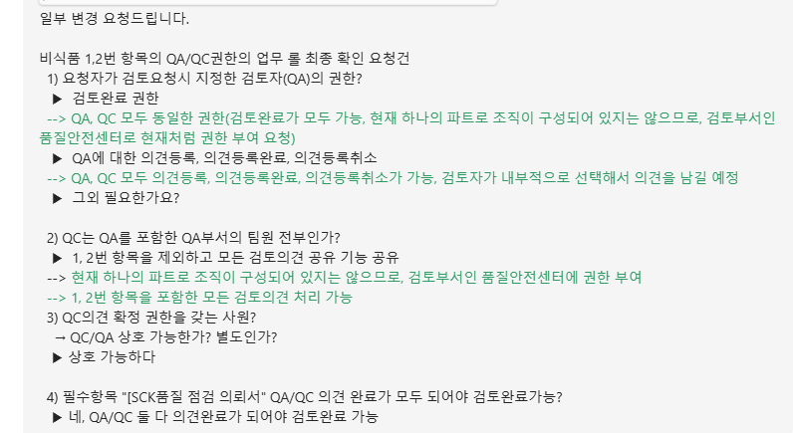
프로그램 ID | SFTY000080 | 프로그램 명 | 안전성 검토 상세조회 및 수정 (비식품) (2/2) | 사용부서
화면 설명 | 비식품에 대한 안전성 검토 내역을 상세 조회 및 수정을 한다. |  |  |  | 화면 ID
화면설계(■ 온라인 □ 보고서)
신규
수정
14
5. 인허가/인증서(해당 시) |  |  | 작성자/작성일시
6. 사용성 검사 성적서(QC항목) |  |  | 작성자/작성일시
7. 샘플점검(시생산품/양산품) |  |  | 작성자/작성일시
최종검토자의 의견 내용입니다.
최종 첨부파일명
검토의견
홍길동 (닉네임)
2024-01-20 00:00
14 | 3항~99항(9개) : 기존 검토자 안전성 검토 첨부파일 검토의견 팝업 출력 SFTY000040_P03
15 | -사용성 검사 성적서(신규제품검토/ 견뢰도/인장강도 등) 명칭변경(07/22) -사용성 검사 성적서(QC항목)
16 | 샘플점검(시생산품/양산품)
17 | - 출고 검사 성적서(OQC,인스펙션 등) 명칭변경(07/22) -출고 검사 성적서(OQC 등)
18 | - 9. 기타 항목 신설 * 오픈시에 소스에서 리마크하여 Invisible처리
19 | 기존메뉴 변동 6번-> 98번 팝업 출력 시 의견 저장 불가
20 | 기존메뉴 변동 7번-> 99번 팝업 출력 시 의견 저장 불가
21 | 알림전송 시 메일 포맷 * 비식품은 QC의견 추가로 포맷이 다름 - 수정예정
22
23
15
최종검토자의 의견 내용입니다.
최종 첨부파일명
검토의견
홍길동 (닉네임)
2024-01-20 00:00
16
최종검토자의 의견 내용입니다.
최종 첨부파일명
검토의견
홍길동 (닉네임)
2024-01-20 00:00
17
8. 출고 검사 성적서(OQC 등) |  |  | 작성자/작성일시
9. 기타 |  |  | 작성자/작성일시
98. 기타 성적서 |  |  | 작성자/작성일시
99. 제품정보 확약서 |  |  | 작성자/작성일시
최종검토자의 의견 내용입니다.
최종 첨부파일명
검토의견
홍길동 (닉네임)
2024-01-20 00:00
18
최종검토자의 의견 내용입니다.
최종 첨부파일명
검토의견
홍길동 (닉네임)
2024-01-20 00:00
19
최종검토자의 의견 내용입니다.
최종 첨부파일명
검토의견
홍길동 (닉네임)
2024-01-20 00:00
20
최종검토자의 의견 내용입니다.
최종 첨부파일명
검토의견
홍길동 (닉네임)
2024-01-20 00:00
[보완서류 검토]
추가서류 제출 |  |  | 작성자/작성일시
최종 첨부파일명
검토의견
21
QA/QC 의견 등록 / 의견 확정/ 검토완료/조건부완료는 품질안전센터 모두 가능(07/07 진PM)

Slide 61
프로그램 ID | SFTY000080 | 프로그램 명 | 안전성 검토 상세조회 및 수정 (비식품) | 사용부서
화면 설명 | 비식품에 대한 안전성 검토 내역을 상세 조회 및 수정을 한다. |  |  |  | 화면 ID
DB TABLE
구분 | 테이블 ID | 테이블 명 | C | R | U | D | 비고
수정 | SERPWEB.SFTY_XMNT_INFO | 안전 검토 정보 |  | ○ |  |  | 품목제조보고번호(PDLST_MNFCT_REPRT_NO), 홍보물유형코드(PRMMTR_TYPE_CODE), 미준수여부(NNCMPL_YN), 소비기한대상여부(CNSMP_TMLMT_TRG_YN), 소비기한선택코드(CNSMP_TMLMT_CHC_CODE), 소비기한일수(CNSMP_TMLMT_DAY_CNT), 결재반려일시(APRVL_RETURN_DTM) 컬럼 추가
수정 | SERPWEB.SFTY_XMNT_RFRNR_INFO | 안전 검토 참조자 |  | ○ |  |  | 참조자구분코드(REFR_DIV_CODE) 추가
현행 | SERPWEB.SFTY_XMNT_ATFL_BASIC | 안전 검토 첨부파일 기본정보 |  | ○
현행 | SERPWEB.SFTY_XMNT_ATFL_INFO | 안전 검토 첨부파일 정보 |  | ○
현행 | SERPWEB.SFTY_XMNT_ATFL_XMNT_OPN | 안전 검토 첨부파일 검토 의견 |  | ○
현행 | SERPWEB.SFTY_XMNT_STATUS_HIST | 안전 검토 상태 이력 | ○ | ○
현행 | SERPWEB.SFTY_XMNT_ATFL_XMNT_OPN_RDN | 안전 검토 첨부파일 검토 의견 열람 여부 |  | ○ | ○
현행 | SCKTS.CSPMT020T | 사용자 정보 |  | ○
현행 | SCKTS.CSPMT040T | 부서마스터 |  | ○
현행 | SERPWEB.SFTY_XMNT_PRMT_INFRM | 안전 검토 프로모션 정보 |  | ○
DB OBJECT
구분 | 프로시져 ID | 프로시져 명 | 참조 테이블 ID | 참조 테이블 명

Slide 62
프로그램 ID | SFTY000080 | 프로그램 명 | 안전성 검토 상세조회 및 수정 (비식품) | 사용부서
화면 설명 | 비식품에 대한 안전성 검토 내역을 상세 조회 및 수정을 한다. |  |  |  | 화면 ID
공통코드 목록
화면 표시명 | 구분 | 공통코드 ID | 공통코드 명 | 내용 | 비고
 | WEB | SFT001 | 안전성검토 구분 | 10 코어, 20 프로모션, 30 특화, 40 이커머스(전용), 50 기타
 | WEB | SFT002 | 안전성검토 제품분류 | 10 신제품, 20 기존제품, 30 기타, 40 40 직수입 | 40 직수입 추가(식품)
 | WEB | SFT003 | 안전성검토 제조구분 | 10 국내제조, 20 구내 소분, 30 일반 수입
 | WEB | SFT009 | 안전성검토 비식품첨부파일분류 | 200 SCK품질 점검 의뢰서, 201 한글 표시사항 시안/증빙자료 -> 품질표시사항 , 202 제품 정보확약서, 203 포장재 시안/증빙 자료 > 포장재(시안/구성), 204 안전성 검사 성적서, 205 인허가/인증서(해당 시), 206 섬유제품 혼용율 성적서, 207 기타 성적서, 299 추가 보완 서류 2Q0 SCK 품질 점검 의뢰서QC, 2Q1 품질표시사항QC, 216 사용성 검사 성적서(신규제품검토/견뢰도/인장강도 등), 217 샘플점검(시생산품/양산품), 218 출고 검사 성적서(OQC,인스펙션 등), 230 기타 추가 | 품질표시사항, 포장재(시안/구성) 명칭변경 SCK 품질 점검 의뢰서QC, 품질표시사항QC, 사용성 검사 성적서(신규제품검토/견뢰도/인장강도 등), 샘플점검(시생산품/양산품), 출고 검사 성적서(OQC,인스펙션 등), 기타 추가
메시지 목록
이벤트 | 제목 | 내용

Slide 63


프로그램 ID | SFTY000080 | 프로그램 명 | 안전성 검토 상세조회 및 수정 (비식품) | 사용부서
화면 설명 | 비식품에 대한 안전성 검토 내역을 상세 조회 및 수정을 한다. |  |  |  | 화면 ID
처리 로직
[1] 명칭변경 및 버튼 순서 변경 - 제품정보 컬럼 명칭 변경 : 제조사점검 > 신규벤더 여부 - 버튼 순서변경 : 조건부완료-재검토요청-검토반려-검토완료-목록 순서 (조건부완료 클릭 시 Alert 팝업 표시) [2] 프로모션 명/번호 필수 제외 - 구분에 프로모션 지정시(, 20 프로모션)에 프로모션 번호/명 값이 지정되지 않아도 검토/조건부 완료 가능하도록 로직 변경 *식품도 동일 [3] 알림전송 메일 내용 변경 - 메일에 검토자의 마지막 의견이 항목별 노출되어 메일 전송메일에 검토자의 마지막 의견이 항목별 노출되어 메일 전송 --------------------------------------- > [4] QC의견 등록 추가 - QC의견 등록 항목 : SCK 품질 점검 의뢰서 / 품질표시사항 - 해당 항목별 2줄(QA/QC) 로 나누어 출력하고 해당라인에 QA( ), QC( )아이콘 출력 - 업로드 파일은 공유 컬럼으로 출력 - 신규 검토의견 팝업 출력 : 안전성 검토 첨부파일 검토의견(비식품) 팝업(SFTY000080_P03) [5] 비식품 첨부파일 항목 추가 - 항목 삭제 : 기타 성적서, 제품정보 확약서 -> 검토상세 화면 만 출력 * 신규 파일 업로드 없음 - 항목 명칭변경 : 품질표시사항,케어라벨 시안/증빙자료 > 품질표시사항 (검수요청시 필수로 변경) 안전성 검사 성적서 (조성/혼용율 포함) > 안전성 검사 성적서(혼용율 등) 포장재 시안 /증빙자료 > 포장재(시안/구성) - 항목 추가 : 사용성 검사 성적서(QC항목) , 샘플점검(시생산품/양산품) , 출고 검사 성적서(OQC 등) - 코드 추가 : 2Q0 SCK 품질 점검 의뢰서QC, 2Q1 품질표시사항QC, 216 사용성 검사 성적서(신규제품검토/견뢰도/인장강도 등), 217 샘플점검(시생산품/양산품), 218 출고 검사 성적서(OQC,인스펙션 등), 230 기타 [6] QC 검토 알림(아이콘) 처리 - 요청자가 1, 2항목에 대하여 요청의견을 작성하면 검토자 권한으로 접근하는 사람은 누구나 알림 아이콘 표기
이메일(내용수정)

Slide 64
프로그램 ID | SFTY000080_P03 | 프로그램 명 | 안전성 검토 첨부파일 검토의견(비식품) 팝업 | 사용부서
화면 설명 | 안전성 검토 첨부파일 검토의견을 등록 수정한다. |  |  |  | 화면 ID
화면설계(■ 온라인 □ 보고서)
신규
신규
[인허가 / 인증서 ] 비식품 검토 의견
닫기
오픈 | *기존 검토의견 팝업의 기능 및 알림 팝업은 재사용한다 1. SCK품질 점검 의뢰서 /2. 품질표시사항, 케어라벨 시안/증빙자료 에서만 QA/QC팝업 출력 상/하 스크롤바 출력
1 | 파일을 추가로 등록 한다. (탐색기 오픈) QA(QC 모두 사용 권한 있음
2 | QA(기존 검토자)에게 요청자가 의견 입력 관리
3 | 검토자(QA)가 의견 등록 및 의견완료
4 | QC에게 요청자가 의견 입력 관리
5 | 검토자(QA)가 의견 등록 및 의견완료
6
구분 |  | 프로모션명
SKU 정보 |  | 제품명
프로모션
크리스마스1
1
[ 1. 파일 정보 ]
970000001111
파인 코코넛 향 소스 750ML
파인 코코넛 향 소스
파일 첨부
파일명 | Size | 등록자 | 등록일자
AAA.pdf | 12kb
BBB.Pdf | 256kb
2
[ 2. [QA]요청자 의견 ]
의견 추가
의견 등록
요청자 의견 | 등록자 | 등록일자
3
[ 3. [QA]검토자 의견 ]
의견 추가
의견등록
의견완료
의견완료취소
검토자 의견 | 등록자 | 등록일자
4
[ 4. [QC]요청자 의견 ]
의견 추가
의견 등록
요청자 의견 | 등록자 | 등록일자
5
[ 5 [QC]검토자 의견 ]
의견 추가
의견등록
의견완료
의견완료취소
검토자 의견 | 등록자 | 등록일자

Slide 65
프로그램 ID | SFTY000080_P03 | 프로그램 명 | 안전성 검토 첨부파일 검토의견(비식품) 팝업 | 사용부서
화면 설명 | 안전성 검토 첨부파일 검토의견을 등록 수정한다. |  |  |  | 화면 ID
DB TABLE
구분 | 테이블 ID | 테이블 명 | C | R | U | D | 비고
수정 | SERPWEB.SFTY_XMNT_INFO | 안전 검토 정보 |  | ○ |  |  | 품목제조보고번호(PDLST_MNFCT_REPRT_NO), 홍보물유형코드(PRMMTR_TYPE_CODE), 미준수여부(NNCMPL_YN), 소비기한대상여부(CNSMP_TMLMT_TRG_YN), 소비기한선택코드(CNSMP_TMLMT_CHC_CODE), 소비기한일수(CNSMP_TMLMT_DAY_CNT), 결재반려일시(APRVL_RETURN_DTM) 컬럼 추가
현행 | SERPWEB.SFTY_XMNT_ATFL_BASIC | 안전 검토 첨부파일 기본정보 | ○ | ○
현행 | SERPWEB.SFTY_XMNT_ATFL_INFO | 안전 검토 첨부파일 정보 | ○ | ○
현행 | SERPWEB.SFTY_XMNT_ATFL_XMNT_OPN | 안전 검토 첨부파일 검토의견 | ○ | ○
현행 | SERPWEB.SFTY_XMNT_ATFL_RQST_OPN | 안전 검토 첨부파일 요청의견 | ○ | ○
현행 | SERPWEB. SFTY_XMNT_ATFL_OPN_RDN | 안전 검토 첨부파일 의견 열람여부 | ○ | ○
DB OBJECT
구분 | 프로시져 ID | 프로시져 명 | 참조 테이블 ID | 참조 테이블 명

Slide 66
프로그램 ID | SFTY000080_P03 | 프로그램 명 | 안전성 검토 첨부파일 검토의견(비식품) 팝업 | 사용부서
화면 설명 | 안전성 검토 첨부파일 검토의견을 등록 수정한다. |  |  |  | 화면 ID
공통코드 목록
화면 표시명 | 구분 | 공통코드 ID | 공통코드 명 | 내용 | 비고
 | WEB | SFT009 | 안전성검토 비식품첨부파일분류 | 200 SCK품질 점검 의뢰서, 201 한글 표시사항 시안/증빙자료 -> 품질표시사항 , 202 제품 정보확약서, 203 포장재 시안/증빙 자료 > 포장재(시안/구성), 204 안전성 검사 성적서, 205 인허가/인증서(해당 시), 206 섬유제품 혼용율 성적서, 207 기타 성적서, 299 추가 보완 서류 2Q0 SCK 품질 점검 의뢰서QC, 2Q1 품질표시사항QC, 216 사용성 검사 성적서(신규제품검토/견뢰도/인장강도 등), 217 샘플점검(시생산품/양산품), 218 출고 검사 성적서(OQC,인스펙션 등), 230 기타 추가 | 품질표시사항, 포장재(시안/구성) 명칭변경 SCK 품질 점검 의뢰서QC, 품질표시사항QC, 사용성 검사 성적서(신규제품검토/견뢰도/인장강도 등), 샘플점검(시생산품/양산품), 출고 검사 성적서(OQC,인스펙션 등), 기타 추가
메시지 목록
이벤트 | 제목 | 내용

Slide 67
프로그램 ID | SFTY000080_P03 | 프로그램 명 | 안전성 검토 첨부파일 검토의견(비식품) 팝업 | 사용부서
화면 설명 | 안전성 검토 첨부파일 검토의견을 등록 수정한다. |  |  |  | 화면 ID
처리 로직
[1] 첨부파일 조회 - 안전성 검토(비식품)에 등록된 첨부 파일 종류별 목록을 조회 - 로그인자가 요청자일 경우 파일 첨부 , 요청자의견등록 버튼 활성화 - 로그인자가 검토자와 검토부서일 경우 파일첨부와 검토자 의견 등록 버튼 활성화 [2] 파일 첨부, 다운로드 - 파일 탐색기를 오픈하여 추가로 파일 등록 가능 - 파일 등록 시 안전검토 첨부파일 기본정보(SFTY_XMNT_ATFL_BASIC)로 부터 동일 정보 있는지 체크 -> 없으면 SFTY_XMNT_ATFL_BASIC 테이블에 정보 insert, 있다면 안전검토 첨부파일 정보(SFTY_XMNT_ATFL_INFO)에 파일 정보만 insert - 첨부파일명 클릭 시 해당 파일 다운로드 가능 [3] 첨부파일별 요청자 의견 조회 - 첨부파일별 요청자 의견 목록 조회 (SFTY_XMNT_ATFL_RQST_OPN) [4] 첨부파일별 요청자 의견 등록 ( 요청자만 가능) - 첨부파일별 요청자 의견 등록 -> 순번 증가(안전성검토번호, 첨부파일구분코드 별 MAX값) - QA/QC분리 의견 등록: QC분리 코드로 처리 > 2Q0 SCK 품질 점검 의뢰서QC, 2Q1 품질표시사항QC - 검토자와 검토부서에 EP알림 처리 [5] 첨부파일별 검토자 의견 조회 - 첨부파일별 검토자 의견 목록 조회 (SFTY_XMNT_ATFL_XMNT_OPN) [6] 첨부파일별 검토자 의견 등록 (검토자/검토부서만 가능) - 첨부파일별 검토자 의견 등록 -> 순번 증가(안전성검토번호, 첨부파일구분코드 별 MAX값) - QA/QC분리 의견 등록: QC분리 코드로 처리 > 2Q0 SCK 품질 점검 의뢰서QC, 2Q1 품질표시사항QC - 요청자에 EP알림 처리 [7] 검토의견 완료, 완료취소 - 첨부파일별 검토의견을 완료 처리 한다. -> 안전검토 첨부파일 기본정보(SFTY_XMNT_ATFL_BASIC) : 의견완료여부(OPN_CMPLN_YN) -> Y ( 완료 처리 시 더 이상 의견을 작성 불가) - 첨부파일별 검토의견을 완료를 취소 처리 한다. -> 안전검토 첨부파일 기본정보(SFTY_XMNT_AT리_BASIC) : 의견완료여부(OPN_CMPLN_YN) -> N [8] 조회 목록 알림 아이콘 출력(이미지 출력) 수정 - 요청자의 요청의견 작성 -> ‘안전 검토 열람 여부 정보’ 테이블의 최종열람일시와 ‘안정 검토 첨부파일 요청 의견’ 테이블의 등록일시를 비교하여 검토자, 참조자에게 아이콘 출력 처리 - 검토자의 검토의견 작성 -> ‘안전 검토 열람 여부 정보’ 테이블의 최종열람일시와 ‘안정 검토 첨부파일 검토 의견’ 테이블의 등록일시를 비교하여 요청자에게 아이콘 출력 처리

Slide 68
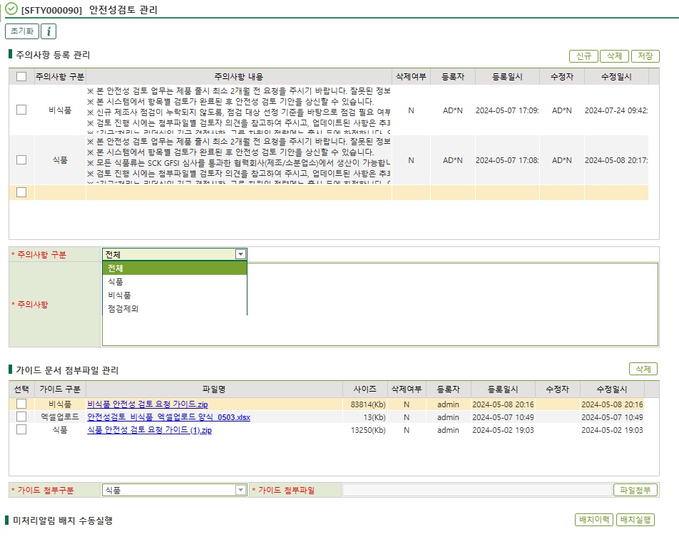
프로그램 ID | SFTY000090 | 프로그램 명 | 안전성 검토 관리 -기본관리 | 사용부서
화면 설명 | 안전성 검토 주의사항 문구 및 가이드 첨부파일을 관리한다. |  |  |  | 화면 ID
화면설계(■ 온라인 □ 보고서)
화면설계(■ 온라인 □ 보고서)
신규
신규
신규
수정
2
오픈. | 탭(Tab)으로 매뉴구분
1 | 주의사항 구분 추가 : 미준수 사유 안전성 검토 규정 미준수 사유서 (식품) 팝업에 주의문구 관리
2 | Tab (매뉴) 기본관리(기존 화면) +상태관리 + 참조자관리 + 화면관리 선택된 탭 글자색 변경 – 흰색
3 | 홍보물 항목 추가 홍보물 가이드 업로드 기능
4
5
6
기본관리
상태관리
참조자/임원 관리
1
미준수 사유
3
홍보물

Slide 69
프로그램 ID | SFTY000090 | 프로그램 명 | 안전성 검토 관리 -기본관리 | 사용부서
화면 설명 | 안전성 검토 주의사항 문구 및 가이드 첨부파일을 관리한다. |  |  |  | 화면 ID
DB TABLE
구분 | 테이블 ID | 테이블 명 | C | R | U | D | 비고
현행 | SERPWEB.SFTY_XMNT_ATTN_MTR | 안전검토 주의사항 정보 | ○ | ○ | ○ | ○
현행 | SERPWEB.SFTY_XMNT_GUIDE | 안전검토 가이드 관리 | ○ | ○ | ○ | ○
DB OBJECT
구분 | 프로시져 ID | 프로시져 명 | 참조 테이블 ID | 참조 테이블 명

Slide 70
프로그램 ID | SFTY000090 | 프로그램 명 | 안전성 검토 관리 -기본관리 | 사용부서
화면 설명 | 안전성 검토 주의사항 문구 및 가이드 첨부파일을 관리한다. |  |  |  | 화면 ID
공통코드 목록
화면 표시명 | 구분 | 공통코드 ID | 공통코드 명 | 내용 | 비고
 | WEB | SFT010 | 안전성검토 유형 | 10 식품, 20 비식품, 30 홍보물 | 30 홍보물 추가
 | WEB | SFT011 | 안전성검토 주의사항구분 | 10 식품, 20 비식품, 30 점검제외, 40 홍보물, 50 미준수사유 | 40 홍보물, 50 미준수사유 추가
메시지 목록
이벤트 | 제목 | 내용

Slide 71
프로그램 ID | SFTY000090 | 프로그램 명 | 안전성 검토 관리 -기본관리 | 사용부서
화면 설명 | 안전성 검토 주의사항 문구 및 가이드 첨부파일을 관리한다. |  |  |  | 화면 ID
처리 로직
[1] 안전성 검토 관리 주의사항 등록 관리 - 신규 : 주의사항 신규 등록을 위해 입력 데이터 클리어 - 삭제 : 주의사항 삭제 처리 (flag 처리 -> 체크박스 체크 후 삭제 로직 수행) - 홍보물 / 미준수 사유 코드추가 : 40 홍보물, 50 미준수사유(SFT011) [2] 안전성 검토 관리 가이드 문서 첨부파일 관리 - 파일 업로드로 신규 등록 처리 - 삭제 : 가이드 첨부파일 삭제 (flag 처리 -> 체크박스 체크 후 삭제 로직 수행) - 홍보물 코드 추가 : 30 홍보물 (SFT010)

Slide 72

프로그램 ID | SFTY000090 | 프로그램 명 | 안전성 검토 관리 -상태관리 | 사용부서
화면 설명 | 안전성 검토 및 홍보물의 “검토완료” 건을 조회하여 “검토요청” 상태로 되돌리는 화면 |  |  |  | 화면 ID
화면설계(■ 온라인 □ 보고서)
화면설계(■ 온라인 □ 보고서)
신규
신규
신규
신규
1
오픈. | 탭(Tab)으로 매뉴 구분 * 검색조건 - 등록일 선택 , 기간 : 금일 기준 30일전 설정 (기간은 최대 3년 기준) - 조회유형은 기본 설정은 (전체)
1 | 상태관리 선택
2 | 항목 : 등록일, 검토완료일
3 | 항목 : 전체(D), 식품,비식품,,홍보물
4 | 검토번호
5 | 상태변경할 항목 성택 복수선택 않됨
6 | 조회유형 컬럼
7 | 검토완료/조건부완료인지 출력 *홍보물은 조건부완료 없음
8 | 상태변경 할 항목을 선택한 후 클릭 상태변경 확입팝업 (a)출력 전자결재 확입팝업 (b)출력 홍보물포함 확입팝업 (c)출력
a | 상태변경 확입팝업 확인 클릭 : 해당 검토건 검토요청상태로 변경하고 재조회(해당 건 재조회시 재외)
b | 전자결재 확입팝업 확인 클릭 : 해당 검토건 검토요청상태로 변경하고 재조회(해당 건 재조회시 재외)
c | 홍보물포함 확입팝업 확인 클릭 : 해당 검토건 검토요청상태로 변경하고 재조회(해당 건 재조회시 재외)
기본관리
상태관리
참조자/임원관리
2
3
4
 |  | * 조회유형 |  | 검토번호
등록일/검토완료일
2025-06-16
~
2025-07-15
전체/식품/비식품.홍보물
8
5
6
7
상태변경
선택 | 유형 | 검토번호 | 상태 | 제목 | 요청자 | 검토자
□ | 식품 | 212222 | 검토완료 | 코어/ASKU/신제품/QA기획파트/국내제조/SKU명 | 김*민(길동) | 검*자(닉넴)
□ | 식품 | 232323 | 조건부완료
□ | 홍보물 | 234234 | 검토완료
□ | 비식품 | 123123 | 검토완료
□ | 홍보물 | 424232 | 검토완료
a
b
c
선택한 검토 항목이 검토진행 상태로 변경됩니다.
변경 하시겠습니까?
검토완료 문서에 '전자결재'가 적용된 문서로 상태변경 할 수 없습니다
선택한 검토 항목이 홍보물 검토에 포함되어 있습니다.
변경 하시겠습니까?
취소
확인
취소
취소
확인

Slide 73
프로그램 ID | SFTY000090 | 프로그램 명 | 안전성 검토 관리 -상태관리 | 사용부서
화면 설명 | 안전성 검토 및 홍보물의 “검토완료” 건을 조회하여 “검토요청” 상태로 되돌리는 화면 |  |  |  | 화면 ID
DB TABLE
구분 | 테이블 ID | 테이블 명 | C | R | U | D | 비고
수정 | SERPWEB.SFTY_XMNT_INFO | 안전 검토 정보 |  | ○ | ○ |  | 품목제조보고번호(PDLST_MNFCT_REPRT_NO), 홍보물유형코드(PRMMTR_TYPE_CODE), 미준수여부(NNCMPL_YN), 소비기한대상여부(CNSMP_TMLMT_TRG_YN), 소비기한선택코드(CNSMP_TMLMT_CHC_CODE), 소비기한일수(CNSMP_TMLMT_DAY_CNT), 결재반려일시(APRVL_RETURN_DTM) 컬럼 추가
DB OBJECT
구분 | 프로시져 ID | 프로시져 명 | 참조 테이블 ID | 참조 테이블 명

Slide 74
프로그램 ID | SFTY000090 | 프로그램 명 | 안전성 검토 관리 -상태관리 | 사용부서
화면 설명 | 안전성 검토 및 홍보물의 “검토완료” 건을 조회하여 “검토요청” 상태로 되돌리는 화면 |  |  |  | 화면 ID
공통코드 목록
화면 표시명 | 구분 | 공통코드 ID | 공통코드 명 | 내용 | 비고
 | WEB | SFT010 | 안전성검토 유형 | 10 식품, 20 비식품, 30 홍보물 | 30 홍보물 추가
메시지 목록
이벤트 | 제목 | 내용

Slide 75
프로그램 ID | SFTY000090 | 프로그램 명 | 안전성 검토 관리 -상태관리 | 사용부서
화면 설명 | 안전성 검토 및 홍보물의 “검토완료” 건을 조회하여 “검토요청” 상태로 되돌리는 화면 |  |  |  | 화면 ID
처리 로직
[1] 안전성 검토 및 홍보물 목록 조회 - 조회기간 등록일 선택 -> 기간 : 금일 기준 30일전으로 설정 (최대 조회 기간은 3년) - 조회유형은 전체/식품/비식품/홍보물 Default : 전체 - 조회조건 : 안전성검토 및 홍보물 중에 조회기간에 등록/검토완료 상태로서 결재상태가 NULL 또는 상신전(10)인 검토 건 [2] 상태변경 - 상태변경 버튼 클릭시에 결재상태 다시 체크하여 상신전 이후 상태일때는 알림팝업 출력 - 진행 상태변경 : 조건부완료/검토완료 > 검토진행 . - 결재 상태변경 : 상신전(10) > NULL

Slide 76
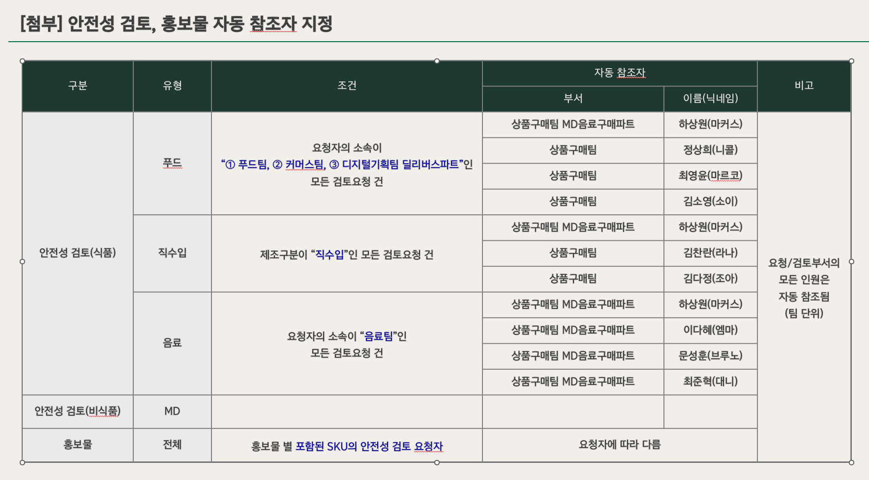
프로그램 ID | SFTY000090 | 프로그램 명 | 안전성 검토 관리 –참조자관리 | 사용부서
화면 설명 | 안전성 검토 및 홍보물의 참조자 자동설정을 위한 참조자 등록 및 미준수 사유 이메일 임원 등록 |  |  |  | 화면 ID
화면설계(■ 온라인 □ 보고서)
화면설계(■ 온라인 □ 보고서)
신규
신규
신규
신규
오픈. | 탭(Tab)으로 매뉴 구분
1 | 참조자 유형 선택 : 푸드/직수입/음료/MD/홍보물/임원 (07/10) 임원추가
2 | 사용자 검색 팝업 출력 선택한 사원 추가됨
3 | 삭제 할 항목(참조자)을 선택한 후 클릭 (복수선택 가능) 확인 팝업 (a)출력
4 | 등록 유형
5 | 등록 사원번호
6 | 등록 사원명
7 | 등록사원의 부서명
8 | 임원선택 (07/10) - 임원선택 후 등록 - 미준수사유서 등록 시 알람/메일 임원 대상
a | 확입팝업 확인 클릭 : 해당 참조자 삭제 후 재조회
기본관리
상태관리
참조자/임원 관리
1
8
유형
푸드/직수입/음료/MD/홍보물/임원
2
3
4
5
6
7
추가
삭제
선택 | 유형 | 사원번호 | 사원명 | 부서명 | 등록일자
□ | 푸드 | 212222 | 김*민(길동) | 푸드팀 | YYYY-MM-DD
□ | 푸드 | 232323 | 참*자1(닉넴) | 푸드팀 | YYYY-MM-DD
□ | 푸드 | 234234 | 참*자2(닉넴) | 푸드팀 | YYYY-MM-DD
□ | 푸드 | 123123 | 참*자3(닉넴) | 푸드팀 | YYYY-MM-DD
a
선택한 참조자가 삭제 됩니다.
정말 삭제 하시겠습니까?
취소
확인

Slide 77
프로그램 ID | SFTY000090 | 프로그램 명 | 안전성 검토 관리 –참조자관리 | 사용부서
화면 설명 | 안전성 검토 및 홍보물의 참조자 자동설정을 위한 참조자 등록 및 미준수 사유 이메일 임원 등록 |  |  |  | 화면 ID
DB TABLE
구분 | 테이블 ID | 테이블 명 | C | R | U | D | 비고
신규 | SERPWEB. SFTY_XMNT_REFR_SETNG_INFO | 안전검토 참조자 설정정보 | ○ | ○ | ○ | ○
DB OBJECT
구분 | 프로시져 ID | 프로시져 명 | 참조 테이블 ID | 참조 테이블 명

Slide 78
프로그램 ID | SFTY000090 | 프로그램 명 | 안전성 검토 관리 –참조자관리 | 사용부서
화면 설명 | 안전성 검토 및 홍보물의 참조자 자동설정을 위한 참조자 등록 및 미준수 사유 이메일 임원 등록 |  |  |  | 화면 ID
공통코드 목록
화면 표시명 | 구분 | 공통코드 ID | 공통코드 명 | 내용 | 비고
 | WEB | SFT024 | 안전성검토 참조자 구분 | 10 식품(푸드), 20 식품(직수입), 30 식품(음료), 40 비식품(MD), 50 홍보물, 99 임원(이메일)
메시지 목록
이벤트 | 제목 | 내용

Slide 79
프로그램 ID | SFTY000090 | 프로그램 명 | 안전성 검토 관리 –참조자관리 | 사용부서
화면 설명 | 안전성 검토 및 홍보물의 참조자 자동설정을 위한 참조자 등록 및 미준수 사유 이메일 임원 등록 |  |  |  | 화면 ID
처리 로직
[1] 참조자 자동 설정 등록 - 유형선택 : 안전성검토 참조자 구분 - 추가 : 추가버튼클릭 > 사용자 검색 팝업 출력 > 선택한 사원 추가 > 자동저장 - 삭제 : 삭제대상 선택 > 삭제버튼클릭 > 삭제확인 팝업 > 자동저장

Slide 80
프로그램 ID |  | 프로그램 명 |  | 사용부서
화면 설명 | 홍보물 프로세스 |  |  |  | 화면 ID
상태
결재상태
상태 프로세스 정의
신규
신규
홍보물 상태
홍보물에 포함된 안전성검토 결재상태
작성중 상태
- 홍보물 검토 요청 작성 후 저장
- 요청자 만 등록 및 수정 가능
상신
* 홍보물에 포함된 안전성검토는 작성중, 반려 제외 상태 문서 포함 가능
- 홍보물에 포함된 안전성검토 결재
상신 반려/회수 시 상태값이 “재검토진행”
으로 변경.
- 상신 반려/회수된 안전성검토를 포함하는 모든 홍보물은 상태를 “재검토진행”으로 변경.
.
진행상태
10 작성중
20 검토요청
30 검토반려
40 검토진행
50 재검토진행
60 검토완료
기안 상신
- 기안 작성하여 상신
(반려나 회수에서 다시 상신을
올리면 상신 상태로 변경)
검토요청
검토반려상태
검토요청
반려
- 안전성검토 요청 건 검토 요청
- 요청자 ( 내용 수정 가능)
- 검토자 및 검토부서 (수정 가능)
- 참조자 ( Read만 가능)
결재반려
검토반려
- 결재자가 반려
- 검토요청 권한과 동일
- 검토진행단계에서 반려 시
검토진행
- 검토중 한 건이라도 의견 등록
- 검토요청 권한 내용 동일
회수
결재회수
재검토진행
- 기안작성자가 회수
관리자상태 변경
- 검토중 한 건이라도 의견 등록
- 검토요청 권한 내용 동일
검토완료
결재반려/회수 상태 (재검토진행)
정보 수정 불가
결재 승인
결재완료 + (재)
- 결재자가 승인
- 조건부완료 2차 결재 진행일 경우
완료(2차), 완료(재, 2차)
홍보물에 포함된 안전성검토 결재 상신 반려/회수 시 상태값이 “재검토진행”으로 변경.
상신 반려/회수된 안전성검토를 포함하는 모든 홍보물은 상태를 “재검토진행”으로 변경.

Slide 81
프로그램 ID | SFTY000120_P01 | 프로그램 명 | 홍보물 SKU 검색 팝업 | 사용부서 | 공통
화면 설명 | SKU를 검색하여 홍보물에 안전성 검토건을 포함 시킨다. |  |  |  | 화면 ID
화면설계(■ 온라인 □ 보고서)
신규
신규
홍보물 SKU 검색
오픈 | - 자동 조회하지 않고 팝업 출력 SKU마스터와 안전성검토 SKU(검토진행 상태: 작성중/검토반려 제외)의 최신건을 JOIN 사용하여 조회
1 | 검색조건에 맞는 SKU 데이터(안전성검토)를 조회 한다.
2 | 조회 리스트로부터 부모창으로 전달할 대상을 리스트로 추가한다. * 멀티 추가가능
3 | 부모창에 안전성검토 정보(번호, 제목)를 전송한다
4 | 해당 팝업을 닫는다.
 | * 조회화면에서는 다중선택이 가능하도록 함. * 통영 팝업 참조
3
4
선택
닫기
카테고리
SKU |  | 품목유형구분
전체
전체
전체
전체
전체
전체
1
□ | SKU번호 | SKU명 | 카테고리 | 품목유형구분 | 검토번호 | 진행상태
▣ | 9300000000124578 | 퍼플 테슬 키 체인 | MD / Etc / Others / Others / others |  | 212222 | 검토요청
▣ | 9300000000124579 | 퍼플 테슬 키 체인2 | MD / Etc / Others / Others / others |  | 212210 | 검토완료
□
□
□
※ SKU를 선택하신 후 화살표를 눌러주세요
2
SKU번호 | SKU명 | 카테고리 | 품목유형구분 | 검토번호 | 진행상태 | 삭제
9300000000124578 | 퍼플 테슬 키 체인 | MD / Etc / Others / Others / others |  | 212222 | 검토요청
9300000000124579 | 퍼플 테슬 키 체인2 | MD / Etc / Others / Others / others |  | 212210 | 검토완료

Slide 82
프로그램 ID | SFTY000120_P01 | 프로그램 명 | 홍보물 SKU 검색 팝업 | 사용부서 | 공통
화면 설명 | SKU를 검색하여 홍보물에 안전성 검토건을 포함 시킨다. |  |  |  | 화면 ID
DB TABLE
구분 | 테이블 ID | 테이블 명 | C | R | U | D | 비고
현행 | SCKTS.CSPMT050T | SKU 마스터 |  | ○ |  |  | 제품 조회
현행 | SCKTS.CSPMT051T | 제품마스터 |  | ○
현행 | SCKTS.CSPMT052T | 제품마스터 |  | ○
수정 | SERPWEB.SFTY_XMNT_INFO | 안전 검토 정보 |  | ○ |  |  | 품목제조보고번호(PDLST_MNFCT_REPRT_NO), 홍보물유형코드(PRMMTR_TYPE_CODE), 미준수여부(NNCMPL_YN), 소비기한대상여부(CNSMP_TMLMT_TRG_YN), 소비기한선택코드(CNSMP_TMLMT_CHC_CODE), 소비기한일수(CNSMP_TMLMT_DAY_CNT), 결재반려일시(APRVL_RETURN_DTM) 컬럼 추가
DB OBJECT
구분 | 프로시져 ID | 프로시져 명 | 참조 테이블 ID | 참조 테이블 명

Slide 83
프로그램 ID | SFTY000120_P01 | 프로그램 명 | 홍보물 SKU 검색 팝업 | 사용부서 | 공통
화면 설명 | SKU를 검색하여 홍보물에 안전성 검토건을 포함 시킨다. |  |  |  | 화면 ID
공통코드 목록
화면 표시명 | 구분 | 공통코드 ID | 공통코드 명 | 내용 | 비고
품목유형구분 | 통합 | CSP012 | 품목유형구분 | 1:제품, 2:상품, 3:원재료, 4:부재료, 5:저장품, 6:시설&인테리어
 | WEB | SFT010 | 안전성검토 유형 | 10 식품, 20 비식품, 30 홍보물 | 30 홍보물 추가
메시지 목록
이벤트 | 제목 | 내용

Slide 84
프로그램 ID | SFTY000120_P01 | 프로그램 명 | 홍보물 SKU 검색 팝업 | 사용부서 | 공통
화면 설명 | SKU를 검색하여 홍보물에 안전성 검토건을 포함 시킨다. |  |  |  | 화면 ID
처리 로직
[1] SKU 품목 조회 – 조건 - SKU 번호 또는 명으로 조회 처리 (SKU번호, 명을 LIKE 검색) - SKU_NO /*SKU 번호*/ , KOR_NAME /*SKU 명*/ [2] 조회결과 데이터가 있는 경우 처리 - 조회화면에서는 다중선택이 가능하다. - 등록화면에서는 다중선택만 가능하다. - 부모창에 안전성검토 정보(번호, 제목)를 전송한다 [3] SKU 조회 – 조회 - CSPMT050T /*SKU MASTER*/ CSPMT051T /*제품상품마스터*/ CSPMT052T /*제품상품마스터*/ - SERPWEB.SFTY_XMNT_INFO/*안전 검토 정보*/ > SKU마스터와 안전성검토 SKU(검토진행 상태: 작성중/검토반려 제외)의 최신 건을 JOIN 사용하여 조회

Slide 85
프로그램 ID | SFTY000120_P02 | 프로그램 명 | 홍보물 프로모션 검색 팝업 | 사용부서 | 공통
화면 설명 | 프로모션에 포함된 SKU 검색을 하여 홍보물에 안전성검토를 포함 시킨다. |  |  |  | 화면 ID
화면설계(■ 온라인 □ 보고서)
신규
신규
홍보물 프로모션 SKU 검색
오픈 | - 자동 조회하지 않고 팝업 출력 *전달 받는 데이터는 SKU번호(조회 시 Like 검색 처리함)
1 | 검색조건에 맞는 프로모션 최신 데이터 조회 한다.
2 | 조회 리스트로부터 부모창으로 전달할 대상을 리스트로 추가한다. * 멀티 추가가능
3 | 부모창에 안전성검토 정보(번호, 제목)를 전송한다
4 | 해당 팝업을 닫는다.
5 | SKU의 검토진행 상태가 작성중/검토반려는 선택 비활성화한다
 | * 등록화면/조회화면에서는 다중선택이 가능하도록 함.
3
4
선택
닫기
1
프로모션
Cherry blossom
□ | SKU번호 | SKU명 | 프로모션코드 | 프로모션명 | 검토번호 | 진행상태
▣ | 202310032323 | Cherry | 20231003 | Cherry blossom | 212222 | 검토요청
□ | 202310032324 | Cherry2 | 20231003 | Cherry blossom | 212222 | 검토반려
□
□
□
5
2
※ 프로젝트를 선택하신 후 화살표를 눌러주세요
SKU번호 | SKU명 | 프로모션코드 | 프로모션명 | 검토번호 | 진행상태 | 삭제
202310032323 | Cherry | 20231003 | Cherry blossom | 212222 | 검토요청

Slide 86
프로그램 ID | SFTY000120_P02 | 프로그램 명 | 홍보물 프로모션 검색 팝업 | 사용부서 | 공통
화면 설명 | 프로모션에 포함된 SKU 검색을 하여 홍보물에 안전성검토를 포함 시킨다. |  |  |  | 화면 ID
DB TABLE
구분 | 테이블 ID | 테이블 명 | C | R | U | D | 비고
현행 | SCKSA.SMK_PRMT_PROD_SKU | SMK_PRMT_PROD_SKU |  | ○ |  |  | PR_MCIS_PRMT_INTERFACE 참조
현행 | SCKTS.CSPMT050T | SKUMASTER |  | ○
현행 | SCKSA.SMK_PRMT_MST | 프로모션 마스터 |  | ○
수정 | SERPWEB.SFTY_XMNT_INFO | 안전 검토 정보 |  | ○ |  |  | 품목제조보고번호(PDLST_MNFCT_REPRT_NO), 홍보물유형코드(PRMMTR_TYPE_CODE), 미준수여부(NNCMPL_YN), 소비기한대상여부(CNSMP_TMLMT_TRG_YN), 소비기한선택코드(CNSMP_TMLMT_CHC_CODE), 소비기한일수(CNSMP_TMLMT_DAY_CNT), 결재반려일시(APRVL_RETURN_DTM) 컬럼 추가
DB OBJECT
구분 | 프로시져 ID | 프로시져 명 | 참조 테이블 ID | 참조 테이블 명

Slide 87
프로그램 ID | SFTY000120_P02 | 프로그램 명 | 홍보물 프로모션 검색 팝업 | 사용부서 | 공통
화면 설명 | 프로모션에 포함된 SKU 검색을 하여 홍보물에 안전성검토를 포함 시킨다. |  |  |  | 화면 ID
공통코드 목록
화면 표시명 | 구분 | 공통코드 ID | 공통코드 명 | 내용 | 비고
 | WEB | SFT010 | 안전성검토 유형 | 10 식품, 20 비식품, 30 홍보물 | 30 홍보물 추가
메시지 목록
이벤트 | 제목 | 내용

Slide 88
프로그램 ID | SFTY000120_P02 | 프로그램 명 | 홍보물 프로모션 검색 팝업 | 사용부서 | 공통
화면 설명 | 프로모션에 포함된 SKU 검색을 하여 홍보물에 안전성검토를 포함 시킨다. |  |  |  | 화면 ID
처리 로직
[1] 프로모션 조회 – 조건 - 프로모션 번호 또는 명으로 조회 처리 (프로모션번호, 명을 LIKE 검색) [2] 조회결과 데이터가 있는 경우 처리 –> SKU 번호 - 조회 데이터 : SKU명, SKU번호, 프로모션명, 프로모션코드, 안전성검토번호-> 부모창으로 모두 전달 [3] 프로모션 조회 - SERPWEB.SFTY_XMNT_INFO/*안전 검토 정보*/ 에서 SKU의 검토진행 상태가 작성중/검토반려는 조회되지 않는다. 즉 홍보물 검토에 안정성검도의 작성중/검토반려는 포함되지 않는다 - SFT010(안전성검토 유형)는 10/20만 조회한다 * 프로모션 검색 팝업은 안전성검토 프로모션을 조회하여 부모창에 데이터 전달 역할을 한다. 등록/수정 화면의 SKU조회 팝업으로 활용함.

Slide 89
프로그램 ID | SFTY000040_P01 | 프로그램 명 | 홍보물검토 기본정보 수정 팝업 | 사용부서
화면 설명 | 홍보물 안전성 검토 기본정보에 대한 내역을 수정한다. |  |  |  | 화면 ID
화면설계(■ 온라인 □ 보고서)
신규
신규
오픈 | 안전성 검토의 기본정보를 출력한다.
1 | 변경되어진 내역 저장한다. 요청자, 검토자, 검토부서, 참조자 에게 EP 와 메일 전송한다.
2 | 팝업을 닫는다
3 | 사용자 검색 팝업을 오픈하며, 선택된 대상자를 참조자 리스트에 추가한다.
4 | 참조자 리스트 항목에서 선택되어진 건을 삭제한다.
a | 저장버튼 클릭 시 저장여부 문의
 | 식품/비식품 항목이 달라질 수 있으므로 분리해서 사용 제안
홍보물 검토 기본정보 수정
1
2
저장
닫기
[기본정보]
* 구분 |  | * 홍보물유형 |  | * 출시일
프로모션 |  | 프로모션명 |  | 긴급처리 | □
* 요청자 |  | * 검토자 |  | * 검토부서
참조자
기타 전달/요청사항
코어/프로모션/특화/이
매장 게시물/매장 메뉴
2023-12-16
~
2024-01-15
프로모션명
□ | 부서 | 이름 | 닉네임
□
□
3
참조추가
4
참조삭제
a
변경내역 저장 하시겠습니까?
취소
확인

Slide 90
프로그램 ID | SFTY000040_P01 | 프로그램 명 | 홍보물검토 기본정보 수정 팝업 | 사용부서
화면 설명 | 홍보물 안전성 검토 기본정보에 대한 내역을 수정한다. |  |  |  | 화면 ID
DB TABLE
구분 | 테이블 ID | 테이블 명 | C | R | U | D | 비고
수정 | SERPWEB.SFTY_XMNT_INFO | 안전 검토 정보 |  | ○ | ○ |  | 품목제조보고번호(PDLST_MNFCT_REPRT_NO), 홍보물유형코드(PRMMTR_TYPE_CODE), 미준수여부(NNCMPL_YN), 소비기한대상여부(CNSMP_TMLMT_TRG_YN), 소비기한선택코드(CNSMP_TMLMT_CHC_CODE), 소비기한일수(CNSMP_TMLMT_DAY_CNT), 결재반려일시(APRVL_RETURN_DTM) 컬럼 추가
수정 | SERPWEB.SFTY_XMNT_RFRNR_INFO | 안전 검토 참조자 | ○ | ○ |  | ○ | 50 홍보물
DB OBJECT
구분 | 프로시져 ID | 프로시져 명 | 참조 테이블 ID | 참조 테이블 명

Slide 91
프로그램 ID | SFTY000040_P01 | 프로그램 명 | 홍보물검토 기본정보 수정 팝업 | 사용부서
화면 설명 | 홍보물 안전성 검토 기본정보에 대한 내역을 수정한다. |  |  |  | 화면 ID
공통코드 목록
화면 표시명 | 구분 | 공통코드 ID | 공통코드 명 | 내용 | 비고
 | WEB | SFT001 | 안전성검토 구분 | 10 코어, 20 프로모션, 30 특화, 40 이커머스(전용), 50 기타
 | WEB | SFT021 | 안전성검토 홍보물 유형 | 10 매장 게시물, 20 매장 메뉴판, 30 사이렌오더, 40 이커머스(상세페이지), 50 기타
 | WEB | SFT024 | 안전성검토 참조자 구분 | 10 식품(푸드), 20 식품(직수입), 30 식품(음료), 40 비식품(MD), 50 홍보물, 99 임원(이메일)
메시지 목록
이벤트 | 제목 | 내용

Slide 92
프로그램 ID | SFTY000040_P01 | 프로그램 명 | 홍보물검토 기본정보 수정 팝업 | 사용부서
화면 설명 | 홍보물 안전성 검토 기본정보에 대한 내역을 수정한다. |  |  |  | 화면 ID
처리 로직
[1] 홍보물 안전성 검토 요청 제품정보 조회 - 팝업 오픈 시 검토 요청 건에 대한 홍보물 정보를 조회하여 출력한다. [2] 홍보물 안전성 검토 요청 제품정보 저장 - 검토 요청 건에 대한 제품 정보를 수정하여 저장한다. -> 안전 검토 정보(SFTY_XMNT_INFO) 테이블 update - 수정 권한 : 요청자, 검토자 - 검토요청 후에 제품정보 변경시 검토자/요청자에게 메일 발송(부서제외) 0 안전성 검토와 동일 - 검토 중(검토진행) 항목에 대한 수정, 보완,변경 발생시 별도 메일 발송 없이 현재 구현된것과 동일하게 붉은 아이콘 형태로만 알림(+EP알림) - 참조자는 메일 발송 제외임, EP 알림만 발송 - 안전검토 제품 정보 이력(SFTY_XMNT_ITEM_INFO_HIST) 테이블에 수정 내용 insert > 홍보물은 PRMMTR_TYPE_CODE(홍보물유형코드) 추가 저장 , PRDC_CLSFC_CODE(제품분류코드), 제조구분코드(MNFCT_DVSN_CODE)는 제외
EP/이메일 알림(정보수정)
문구) "홍보물 (검토 번호 0000000) 의 기본정보/제품정보가 수정되었습니다.“
예시) 홍보물(9300001), 기본정보/제품정보가 수정되었습니다.“

Slide 93
프로그램 ID | SFTY000040_P06 | 프로그램 명 | 기본정보 변경 이력 팝업 (식품 / 비식품 / 홍보물 공통) | 사용부서
화면 설명 | 기본정보의 변경 이력 정보를 조회한다. |  |  |  | 화면 ID
화면설계(■ 온라인 □ 보고서)
신규
수정
오픈 | 검색조건의 기간으로 자동 조회 한다. 안전성검토 기존정보 변경 이력 팝을을 같이 사용 홍보물유형 컬럼 추가
1 | 팝업을 닫는다.
2 | 초기 세팅 기준일 안전성 검사 요청일 부터 현 날짜로 설정
3 | 변경일자 기준으로 조회 처리한다. 최종 이력이 상위
4 | 홍보물 검토에서는 제품분류, 제조구분컬럼을 ‘-’로 출력
5 | 홍보물 검토에서는 홍보물유형 컬럼 출력 단, 안전성 검토에서는 ‘-’로 출력
기본정보 변경 이력(식품 / 비식품 / 홍보물 )
1
닫기
2
3
변경일
2023-12-16
~
2024-01-15
4
5
상태 | 변경자 | 변경일시 | 구분 | 제품분류 | 제조구분 | 홍보물유형 | 출시시작일 | 출시종료일 | 요청자 | 요청부서 | 검토자 | 검토부서
검토진행 | 변*자(닉네임) | 2024-01-15 14:00:00 | 프로모션 | - | - | 매장 게시물 | 2023-12-16 | 2024-01-20 | 홍*동(닉네임) | 식품1 | 검*자(닉네임) | 검토부서
검토진행 | 변*자(닉네임) | 2024-01-15 14:00:00 | 프로모션 | - | - | 매장 게시물 | 2023-12-16 | 2024-01-20 | 홍*동(닉네임) | 식품1 | 검*자(닉네임) | 검토부서
검토요청 | 변*자(닉네임) | 2024-01-15 14:00:00 | 프로모션 | - | - | 매장 게시물 | 2023-12-16 | 2024-01-20 | 홍*동(닉네임) | 식품2 | 검*자(닉네임) | 검토부서
검토요청 | 변*자(닉네임) | 2024-01-15 14:00:00 | 프로모션 | - | - | 매장 게시물 | 2023-12-16 | 2024-01-15 | 홍*동(닉네임) | 식품2 | 검*자(닉네임) | 검토부서
기타전달내용

Slide 94
프로그램 ID | SFTY000040_P06 | 프로그램 명 | 기본정보 변경 이력 팝업 (식품 / 비식품 / 홍보물 공통) | 사용부서
화면 설명 | 기본정보의 변경 이력 정보를 조회한다. |  |  |  | 화면 ID
DB TABLE
구분 | 테이블 ID | 테이블 명 | C | R | U | D | 비고
신규 | SERPWEB.SFTY_XMNT_BASIC_INFO_HIST | 안전 검토 기본정보 이력 |  | ○
DB OBJECT
구분 | 프로시져 ID | 프로시져 명 | 참조 테이블 ID | 참조 테이블 명

Slide 95
프로그램 ID | SFTY000040_P06 | 프로그램 명 | 기본정보 변경 이력 팝업 (식품 / 비식품 /홍보물 공통) | 사용부서
화면 설명 | 기본정보의 변경 이력 정보를 조회한다. |  |  |  | 화면 ID
공통코드 목록
화면 표시명 | 구분 | 공통코드 ID | 공통코드 명 | 내용 | 비고
메시지 목록
이벤트 | 제목 | 내용

Slide 96
프로그램 ID | SFTY000040_P06 | 프로그램 명 | 기본정보 변경 이력 팝업 (식품 / 비식품 /홍보물 공통) | 사용부서
화면 설명 | 기본정보의 변경 이력 정보를 조회한다. |  |  |  | 화면 ID
처리 로직
[1] 기본정보 변경 이력 조회 - 변경일을 조회조건으로 변경이력 목록을 조회(초기 세팅 기준일 안전성 검사 요청일 부터 현 날짜로 설정) - 검토요청 이후부터 이력관리 -> 수정 로직에 이력을 쌓도록 처리한다. - 안전검토 기본정보 이력(SFTY_XMNT_BASIC_INFO_HIST)

Slide 97
프로그램 ID | SFTY000040_P05 | 프로그램 명 | 안전성 검토 상태 이력 팝업(식품 / 비식품 / 홍보물 공통) | 사용부서
화면 설명 | 안전성 검토 상태 이력 정보를 조회한다. |  |  |  | 화면 ID
화면설계(■ 온라인 □ 보고서)
신규
수정
오픈 | - 상태 변경에 대한 이력을 출력한다. 반려사유 항목은 반려상태건에 대해 출력한다
1 | 홍보물 검토에서는 완료 결재 진행상태 , 조건 결재 진행상태 컬럼을 ‘-’로 출력
상태 이력 정보 (식품 / 비식품 / 홍보물 )
1
닫기
진행상태 | 완료 결재 진행상태 | 조건 결재 진행상태 | 변경자 | 변경일시 | 반려사유(반려시 출력)
검토반려 | - | - | 변*자(닉네임) | 2024-01-30 00:00 | 문서내용 오류로 반려
검토요청 | - | -

Slide 98
프로그램 ID | SFTY000040_P05 | 프로그램 명 | 안전성 검토 이력 팝업(식품 / 비식품 / 홍보물 공통) | 사용부서
화면 설명 | 안전성 검토 진행상태 이력 정보를 조회한다. |  |  |  | 화면 ID
DB TABLE
구분 | 테이블 ID | 테이블 명 | C | R | U | D | 비고
신규 | SERPWEB.SFTY_XMNT_STATUS_HIST | 안전 검토 상태이력 |  | ○
DB OBJECT
구분 | 프로시져 ID | 프로시져 명 | 참조 테이블 ID | 참조 테이블 명

Slide 99
프로그램 ID | SFTY000040_P05 | 프로그램 명 | 안전성 검토 이력 팝업(식품 / 비식품 /홍보물 공통) | 사용부서
화면 설명 | 안전성 검토 진행상태 이력 정보를 조회한다. |  |  |  | 화면 ID
공통코드 목록
화면 표시명 | 구분 | 공통코드 ID | 공통코드 명 | 내용 | 비고
메시지 목록
이벤트 | 제목 | 내용

Slide 100
프로그램 ID | SFTY000040_P05 | 프로그램 명 | 안전성 검토 이력 팝업(식품 / 비식품 /홍보물 공통) | 사용부서
화면 설명 | 안전성 검토 진행상태 이력 정보를 조회한다. |  |  |  | 화면 ID
처리 로직
[1] 안전성 검토 진행상태 이력 조회 - 안전검토 상태이력(SFTY_XMNT_STATUS_HIST)에서 이력 정보를 조회한다. -> 이력순번(안전 검토 번호의 MAX순번): DESC - 개인정보 마스킹 및 닉네임처리 -> 리스트 > 홍*동(로보캅) , 상세 팝업 > 홍길동(로보캅) - 홍보물 검토에서는 완료 결재 진행상태, 조건 결재 진행상태 컬럼을 ‘-’로 출력

Slide 101
프로그램 ID | SFTY000110 | 프로그램 명 | 홍보물 안전성 검토 요청 현황 | 사용부서
화면 설명 | 홍보물에 대한 안전성 검토 요청 내역(목록)을 조회한다. |  |  |  | 화면 ID
화면설계(■ 온라인 □ 보고서)
신규
신규
1
3
4
5
 |  | * 조회대상 |  | 구분 |  | 검토번호 |  | 홍보물유형
SKU |  | 요청자 |  | 검토자 |  | 검토부서 |  | 진행상태
삭제포함 | □ | 긴급 | □
등록일/완료일
2024-17-14
~
2025-07-15
전체/내목록
전체/코어/프
전체/국내제조
오픈 | * 검색조건 - 등록일 선택 , 기간 : 금일 기준 30일전 설정 (기간은 최대 1년 기준) - 조회대상은 내목록으로 설정 (로그인자가 요청자,일 경우 해당 목록 조회) - 요청자는 로그인 사번, 명 설정 * 삭제포함 Default 미선택으로 함 * 내목록 : 요청자 = 로그인사용자 * 전체 : 요청부서 = 로그인사용자 부서(마케팅)
1 | 기간 조회에서 등록일/완료일 중 선택 필수 기간이 1년 이내 조회 시 다운로드 버튼 활성화 한다. (시점은 조회버튼 클릭 시)
2 | SKU 검색 공통 팝업을 오픈한다.
3 | 구분 : 코어/프로모션/특화/이커머스(전용)/기타
4 | 홍보물 검토번호
5 | 홍보물유형 : 매장 게시물/사이렌오더/이커머스(상세페이지)/기타
6 | 안전성검토 요청현황 목록을 조회한다. - 필수 검색조건 항목 : 조회기간(등록일, 완료일 선택), 조회대상(default : 내목록)
7 | 안전성 검토 요청 등록 화면으로 전환한다.
8 | 선택(체크)한 데이터를 삭제한다. 검토완료-결재상신 이전 상태는 삭제한다. 작성중 – 데이터 완전 삭제 검토요청 이후 – 삭제 flag 처리
9 | 재검토진행 상태로 변경 시 요청자 및 검토자에게 메일 발송(07/10)
10 | 홍보물 검토 요청 수정화면으로 전환한다. - 진행 상태에 따라 수정/상세화면 이동 - 작성중 : 수정, 검토요청 이후 : 상세 ※ 제목 자동 생성 : 구분 + 홍보물 유형 + 프로모션명(프로모션일 경우, 아닐 경우 생략) + 대표SKU명 외 0건
11 | 아이콘 출력 정의 - 신규 또는 수정사항 발생시 로그인대상이 해당 요청에 대해 상세 화면을 미확인시 출력 - 대상 : 검토자, 검토부서, 요청자, 참조자
12 | 해당 홍보물 검토건이 “재검토진행” 상태로 변경된 원인 중 포함된 안전성검토 중에 결재반려./회수 건이 몇 건 존재하는지 출력
a | 조회 버튼 클릭 시 기간조회가 1년 이상일 경우 알림 출력하고 조회를 하지 않음
b | 조회 버튼 클릭 시 필수 조회조건이 미입력 시 알림 출력하고 조회를 하지 않음
c | 삭제버튼 클릭 시 삭제 주의 알림 출력
* | 검색조건의 모든 선택항목은 Multi선택으로 처리함(조회대상, 구분, 홍보물유형 등)
2
전체/작성중/기
6
7
8
신규생성
삭제
12
□ | 검토번호 | 진행상태 | SKU반려현황 | 제목 | 구분 | 프로모션 | 등록일 | 출시시작일 | 출시종료일 | 완료일 | 요청자 | 요청부서 | 검토자 | 검토부서
□ | 212222 | 작성중 |  | 코어/ASKU/신제품/QA기획파트/국내제조/SKU명 | 코어 | 프로모션명 | 2024-01-15 | 2024-01-15 | 2024-01-30 | 2024-01-20 | 김*민(길동) | 요청부서 | 검*자(닉넴) | 검토부서
□ | 232323 | 검토요청
□ | 234234 | 검토진행
□ | 123123 | 완료
□ | 424232 | 재검토진행 | 1건
10
11
9
a
b
c
조회기간이 1년 이상입니다.
조회를 할 수 없습니다.
필수 조회조건이 누락되었습니다.
조회를 할 수 없습니다.
삭제 시 모든 검토 내용이 삭제됩니다. 정말 삭제 하시겠습니까?
확인
확인
취소
확인

Slide 102
프로그램 ID | SFTY000110 | 프로그램 명 | 홍보물 안전성 검토 요청 현황 | 사용부서
화면 설명 | 홍보물에 대한 안전성 검토 요청 내역(목록)을 조회한다. |  |  |  | 화면 ID
DB TABLE
구분 | 테이블 ID | 테이블 명 | C | R | U | D | 비고
수정 | SERPWEB.SFTY_XMNT_INFO | 안전 검토 정보 |  | ○ |  |  | 품목제조보고번호(PDLST_MNFCT_REPRT_NO), 홍보물유형코드(PRMMTR_TYPE_CODE), 미준수여부(NNCMPL_YN), 소비기한대상여부(CNSMP_TMLMT_TRG_YN), 소비기한선택코드(CNSMP_TMLMT_CHC_CODE), 소비기한일수(CNSMP_TMLMT_DAY_CNT), 결재반려일시(APRVL_RETURN_DTM) 컬럼 추가
현행 | SERPWEB.SFTY_XMNT_READ_INFO | 안전 검토 열람 여부 정보 |  | ○
현행 | SERPWEB.SFTY_XMNT_PRMT_INFRM | 안전 검토 프로모션 정보 |  | ○
현행 | SCKTS.CSPMT020T | 사용자 정보 |  | ○
현행 | SCKTS.CSPMT040T | 부서마스터 |  | ○
현행 | SERPWEB.SFTY_XMNT_STATUS_HIST | 안전 검토 상태 이력 | ○ | ○
DB OBJECT
구분 | 프로시져 ID | 프로시져 명 | 참조 테이블 ID | 참조 테이블 명

Slide 103
프로그램 ID | SFTY000110 | 프로그램 명 | 홍보물 안전성 검토 요청 현황 | 사용부서
화면 설명 | 홍보물에 대한 안전성 검토 요청 내역(목록)을 조회한다. |  |  |  | 화면 ID
공통코드 목록
화면 표시명 | 구분 | 공통코드 ID | 공통코드 명 | 내용 | 비고
 | WEB | SFT001 | 안전성검토 구분 | 10 코어, 20 프로모션, 30 특화, 40 이커머스(전용), 50 기타
 | WEB | SFT002 | 안전성검토 제품분류 | 10 신제품, 20 기존제품, 30 기타
 | WEB | SFT003 | 안전성검토 제조구분 | 10 국내제조, 20 구내 소분, 30 일반 수입
 | WEB | SFT004 | 안전성검토 제품처리구분 | 1 비살균, 2 살균, 3 멸균
 | WEB | SFT005 | 안전성검토 제품보관분류 | 10 실온, 20 상온, 30 내장, 40 냉동
 | WEB | SFT006 | 안전성검토 진행상태 | 10 작성중, 20 검토요청, 30 검토반려, 40 검토진행, 50 조검부완료, 60 검토완료
 | WEB | SFT007 | 안전성검토 결재상태 | 10 미상신, 20 상신, 30 반려, 40 회수, 50 결재완료
 | WEB | SFT010 | 안전성검토 유형 | 10 식품, 20 비식품, 30 홍보물 | 홍보물 추가
 | WEB | SFT025 | 안전성검토 홍보물 요청상태 | 10 작성중, 20 검토요청, 30 검토반려, 40 검토진행, 41 재검토진행, 60 검토완료 | 추가
 | WEB | SFT026 | 안전성검토 홍보물 검토상태 | 20 검토요청, 30 검토반려, 40 검토진행, 41 재검토진행, 60 검토완료 | 추가
메시지 목록
이벤트 | 제목 | 내용

Slide 104
프로그램 ID | SFTY000110 | 프로그램 명 | 홍보물 안전성 검토 요청 현황 | 사용부서
화면 설명 | 홍보물에 대한 안전성 검토 요청 내역(목록)을 조회한다. |  |  |  | 화면 ID
처리 로직
[1] 홍보물 검토 요청 현황(목록) 조회 - 조회기간 등록일 선택 -> 기간 : 금일 기준 30일전으로 설정 (최대 조회 기간은 3년) -> 필수, 조회대상은 내목록(요청자)으로 선택 -> 조회 조건은 요청자 사번 -> 필수 - 요청자 정보는 로그인(사용자) 사번, 명으로 설정, 삭제포함 Default : 선택해제 상태 - 조회대상 항목의 설정 : 내목록 -> 요청자(=로그인 사용자), 전체 -> 요청부서(=로그인 사용자 부서) - 홍보물유형 : 매장 게시물/사이렌오더/이커머스(상세페이지)/기타 [2] 조회 목록 알림 아이콘 출력(이미지 출력) - 요청자의 요청의견 작성 -> ‘안전 검토 열람 여부 정보’ 테이블의 최종열람일시와 ‘안정 검토 첨부파일 요청 의견’ 테이블의 등록일시를 비교하여 검토자, 참조자에게 아이콘( ) 출력 처리 - 검토자의 검토의견 작성 -> ‘안전 검토 열람 여부 정보’ 테이블의 최종열람일시와 ‘안정 검토 첨부파일 검토 의견’ 테이블의 등록일시를 비교하여 요청자에게 아이콘( ) 출력 처리 [3] 조회 목록 클릭 시 화면 이동 - 작성중 -> 홍보물 검토 요청 등록/수정 화면으로 이동 -> 검토요청 전 화면(SFTY000120) - 검토요청, 검토진행, 조건부완료, 완료 -> 홍보물 검토 상세조회 및 수정 화면 이동 -> 검토요청 이후 화면(SFTY000140) - 개인정보 마스킹 및 닉네임처리 -> 리스트 > 홍*동(로보캅) , 상세 팝업 > 홍길동(로보캅) - 제목 양식 : ^{①}[긴급] ^{②}구분 / ^{③}홍보물 유형 해당명(프로모션) / ^{④}프로모션명(프로모션일 경우, 아닐 경우 생략) / ^{⑤}대표SKU명 외 0건 : 예) [긴급] 프로모션 / 매장 게시물 / Spring1 / 파인 코코넛향 소스 외 4건 ※ 긴급에 체크할 경우에만 “[긴급]” 노출 - SKU반려 건수 : 해당 홍보물 검토건이 “재검토진행” 상태로 변경된 원인 중 포함된 안전성검토 중에 결재반려./회수 건이 몇 건 존재하는지 출력 [4] 신규생성 - 안전성 검토 요청 등록/수정(홍보물) : SFTY000120 으로 이동 - 신규 홍보물 검토 요청 건을 작성 등록 처리 [5] 삭제 - 검토완료 상태는 삭제할 수 있다. - 작성중 – 데이터 완전 삭제, 검토요청 이후 – 삭제 flag 처리(Y/N) [6] 미처리알림(메일) - 런칭일(출시일) 기준 미처리 건(완료가 아닌 모든 건)에 대한 알림(이메일) 처리를 한다. -> 요청자의 요청부서 + 검토자의 검토부서 모든 인원에게 이메일 발송 - 출시일 당일 오전7시 기준 검토완료가 되지 않을 경우 알림 발송(이후 매일 오전7시 기준으로 검토완료시 까지 발송 [7] 검토요청 알림 - 기존 안전성검토 문구와 같은 내용으로 적용 -> 검토자(EP+MAIL) , 검토부서(EP)
이메일(런칭일 경과 후 미처리알림)
목록에서 수동 처리(버튼)
『구분 + 홍보물 유형 + 프로모션명(프로모션일 경우, 아닐 경우 생략) + SKU명(→ 00000샌드위치 등 0건)』홍보물 검토 요청이 완료되지 않았습니다. 검토 요청 내용을 확인하여 주십시오."
예시) 『프로모션 + 매장 게시물 + SUMMER + 00000샌드위치 등 5건)』홍보물 검토 요청이 완료되지 않았습니다. 검토 요청 내용을 확인하여 주십시오."

Slide 105
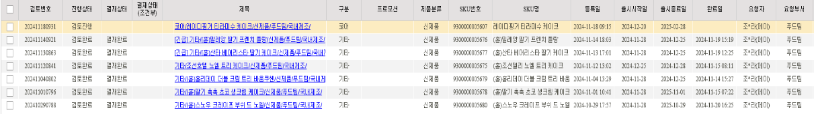
프로그램 ID | SFTY000120 | 프로그램 명 | 홍보물 안전성 검토 요청 등록/수정 (1/3) | 사용부서
화면 설명 | 홍보물에 대한 안전성 검토 요청한 내역을 등록 및 수정 한다. |  |  |  | 화면 ID
화면설계(■ 온라인 □ 보고서)
10 | 제목클릭시 해당안전성검토 등록/수정 비활성 화면 또는 팝업 출력
11 | 사용자 검색 팝업을 오픈하며, 선택된 대상자를 참조자 리스트에 추가한다. (Muliti Select 참조화면 : COMMO0018P) 참조자 중복체크 필수 요청부서도 참조자 추가 가능
12 | 참조자 리스트 항목에서 선택되어진 건을 삭제한다.
13 | 첨부파일 등록의 해당 대상 건에 대해 파일 탐색기를 오픈하며, 선택된 파일을 파일 리스트에 추가한다. 모든 첨부파일 업로드시 특수문자(%) 들어가서 오작동 발생되니 첨부 시 Alert으로 팝업 표기
14 | 첨부파일 리스트에서 선택되어진 건을 삭제 처리한다.
15 | 해당 파일을 다운로드 한다.
16 | 첨부파일 등록에 대한 가이드(매뉴얼)을 다운로드 한다. 관리자 화면에서 업로드
17 | 구분 : 코어/프로모션/특화/이커머스(전용)/기타
18 | 매장 게시물/매장 메뉴판/사이렌오더/이커머스(상세 페이지)/기타
19 | 홍보물 첨부파일드록항목 12개
* | 해당 정보 및 파일 정보가 변경되어지면 변경으로 인한 현황에서의 변경 아이콘을 출력 작성중 상태는 변경 아이콘 처리 안함
* | 기타전달/요청사항은 최대 500자 입력
신규
신규
[기본정보]
2
3
4
5
18
7
임시저장
검토요청
삭제
목록
오픈 | * 신규등록 - 기본정보의 요청자와 요청부서는 로그인대상으로 출력 * 작성 중(임시저장) 상태일 경우 수정 화면 - 수정가능한 상태
1 | “프로모션 선택, SKU 선택” 으로 체크한 모든 SKU가 자동 나열+ 검토자+검토부서
2 | 입력한 내용을 저장한고 목록 화면으로 전환한다. - 저장 시 상태는 ‘작성중’으로 한다.
3 | 상태를 검토요청 상태로 변경하고 목록 화면으로 이동한다. 검토자, 검토부서에게 EP와 메일 전송한다.
4 | 검토요청전 작성중인 건을 삭제한다. 삭제는 요청자만 삭제할 수 있다 삭제 처리한 후 목록 화면으로 전환한다.
5 | 안전성 검토 요청 현황(홍보물)화면으로 전환한다.
6 | 홍보물 SKU 검색 팝업오픈한다.
7 | 홍보물 프로모션 검색 팝업을 오픈한다. 검색조건으로 프로모션명 설정한다.. 구분 – 프로모션 체크 시에만 활성화, 자동 입력.
8 | 사용자 검색 팝업을 오픈한다. 검토자 선택시선택한 검토자의 부서를 자동으로 검토부서에 출력한다
9 | 참조자 자동 등록 1)신규등록시 관리자에 설정한 요청자의 참조자 자동설정 2) 제품정보 SKU추가(SKU추가버튼/프로모션)발생시에 해당 안전성검토 요청자들을 참조자로 추가
17
* 구분 |  | * 홍보물유형 |  | 프로모션 |  | 프로모션명
* 요청자 |  | * 요청부서 |  | * 검토자 |  | * 검토부서
긴급처리 | □ | 진행상태 |  | 최종수정자/수정일시 |  | * 출시일
참조자
기타 전달/요청사항
코어/프로모션/특화/이
매장 게시물/매장 메뉴
QA기획
8
홍길동
작성중
2023-12-16
~
2024-01-15
□ | 부서 | 이름 | 닉네임
□ | 부서명 | 홍*동 | 닉네임
□
11
참조추가
9
12
참조삭제
6
[제품정보]
SKU추가
SKU삭제
1
10
19
[첨부파일 등록] ※ 첨부파일은 파일 당 20MB 이하만 가능 ② 항목별 동일한 내용의 홍보물만 업로드 요청 및 항목 순서에 맞추어 등록
16
가이드 다운로드
1. 홍보물①
13
14
2. 홍보물②
파일 삭제
3 홍보물③
파일 삭제
파일 첨부
파일 삭제
파일 첨부
파일 첨부
□ | 파일명 | Size
□ | AAA.pdf | 12kb
□ | BBB.Pdf | 256kb
□ | 파일명 | Size
□ | AAA.pdf | 12kb
□ | BBB.Pdf | 256kb
□ | 파일명 | Size
□ | AAA.pdf | 12kb
□ | BBB.Pdf | 256kb
15

Slide 106
프로그램 ID | SFTY000120 | 프로그램 명 | 홍보물 안전성 검토 요청 등록/수정 (2/3) | 사용부서
화면 설명 | 홍보물에 대한 안전성 검토 요청한 내역을 등록 및 수정 한다. |  |  |  | 화면 ID
화면설계(■ 온라인 □ 보고서)
신규
신규
4. 홍보물④
파일 첨부
파일 삭제
5. 홍보물⑤
파일 첨부
파일 삭제
6. 홍보물⑥
파일 첨부
파일 삭제
□ | 파일명 | Size
□ | AAA.pdf | 12kb
□ | BBB.Pdf | 256kb
□ | 파일명 | Size
□ | AAA.pdf | 12kb
□ | BBB.Pdf | 256kb
□ | 파일명 | Size
□ | AAA.pdf | 12kb
□ | BBB.Pdf | 256kb
17 | 위 내용은 DB에서 관리하며, DB에 있는 데이터를 출력한다. ( 홍보물 건)
7. 홍보물⑦
파일 첨부
파일 삭제
8. 홍보물⑧
파일 첨부
파일 삭제
9. 홍보물⑨
파일 첨부
파일 삭제
□ | 파일명 | Size
□ | AAA.pdf | 12kb
□ | BBB.Pdf | 256kb
□ | 파일명 | Size
□ | AAA.pdf | 12kb
□ | BBB.Pdf | 256kb
□ | 파일명 | Size
□ | AAA.pdf | 12kb
□ | BBB.Pdf | 256kb
10. 홍보물⑩
파일 첨부
파일 삭제
11. 홍보물⑪
파일 첨부
파일 삭제
12. 홍보물⑫
파일 첨부
파일 삭제
□ | 파일명 | Size
□ | AAA.pdf | 12kb
□ | BBB.Pdf | 256kb
□ | 파일명 | Size
□ | AAA.pdf | 12kb
□ | BBB.Pdf | 256kb
□ | 파일명 | Size
□ | AAA.pdf | 12kb
□ | BBB.Pdf | 256kb
[주의사항]
17
1.홍보물 검토요청 시 제품정보에 등록되는 SKU의 "안전성 검토가 완료된 건"에 대해 등록을 권장 드립니다. - 제품정보에 등록되는 SKU의 안전성 검토 서류가 변경될 경우, 홍보물 검토결과가 변경될 수 있습니다. 2. 홍보물 검토가 완료되었으나, 제품정보에 등록되는 SKU의 안전성 검토가 "반려될 경우" 홍보물 검토 완료는 자동 해제됩니다.

Slide 107
프로그램 ID | SFTY000120 | 프로그램 명 | 홍보물 안전성 검토 요청 등록/수정 (3/3) | 사용부서
화면 설명 | 홍보물에 대한 안전성 검토 요청한 내역을 등록 및 수정 한다. |  |  |  | 화면 ID
화면설계(■ 온라인 □ 보고서)
신규
신규
a
b
c
d
e
a | 저장 버튼 클릭시 상태가 저장 할 수 없는 상태일 경우 출력
b | 저장과 검토요청 버튼 클릭시 필수항목 미입력 되었을 경우 출력
c | 저장버튼 클릭시 저장이 완료되어지면 출력
d | 검토요청 버튼 클릭시 상태가 검토요청 할 수 없는 상태일 경우 출력
e | 검토요청 처리가 완료되면 출력
f | 파일 삭제 버튼 클릭시 선택된 파일이 없을 경우 출력
g | 저장버튼 클릭시 저장 진행 여부 문의 출력
h | 검토요청 버튼 클릭시 검토요청 진행 여부 문의 출력
i | 파일 삭제 클릭시 선택한 파일 삭제여부 문의 출력
j | 삭제 버튼 클릭 시 삭제 진행 여부 문의 출력
k | 첨부파일 첨부 시 용량 초과 알림 출력
저장할 수 없습니다.
필수 항목이 입력되어지지 않았습니다.
저장되었습니다.
검토요청을 할 수 없습니다.
검토요청 되었습니다.
확인
확인
확인
확인
확인
f
g
h
i
j
선택한 파일이 없습니다.
저장하시겠습니까?
검토요청 하시겠습니까?
선택한 파일 삭제 하시겠습니까?
삭제 하시겠습니까?
확인
취소
확인
취소
확인
취소
확인
취소
확인
k
첨부파일 최대용량 20메가를 초과 하였습니다.
확인

Slide 108
프로그램 ID | SFTY000120 | 프로그램 명 | 홍보물 안전성 검토 요청 등록/수정 | 사용부서
화면 설명 | 홍보물에 대한 안전성 검토 요청한 내역을 등록 및 수정 한다. |  |  |  | 화면 ID
DB TABLE
구분 | 테이블 ID | 테이블 명 | C | R | U | D | 비고
수정 | SERPWEB.SFTY_XMNT_INFO | 안전 검토 정보 | ○ | ○ | ○ | ○ | 품목제조보고번호(PDLST_MNFCT_REPRT_NO), 홍보물유형코드(PRMMTR_TYPE_CODE), 미준수여부(NNCMPL_YN), 소비기한대상여부(CNSMP_TMLMT_TRG_YN), 소비기한선택코드(CNSMP_TMLMT_CHC_CODE), 소비기한일수(CNSMP_TMLMT_DAY_CNT), 결재반려일시(APRVL_RETURN_DTM) 컬럼 추가
수정 | SERPWEB.SFTY_XMNT_RFRNR_INFO | 안전 검토 참조자 | ○ | ○ |  | ○ | 50 홍보물
현행 | SERPWEB.SFTY_XMNT_ATFL_BASIC | 안전 검토 첨부파일 기본정보 | ○ | ○ |  | ○
현행 | SERPWEB.SFTY_XMNT_ATFL_INFO | 안전 검토 첨부파일 정보 | ○ | ○
현행 | SERPWEB.SFTY_XMNT_STATUS_HIST | 안전 검토 상태이력 | ○
현행 | SERPWEB.SFTY_XMNT_ATTN_MTR | 안전 검토 주의사항 정보 |  | ○
수정 | SERPWEB.SFTY_XMNT_BASIC_INFO_HIST | 안전 검토 기본정보 이력 | ○ |  |  |  | PRMMTR_TYPE_CODE(홍보물유형코드) 추가
현행 | SERPWEB.SFTY_XMNT_ITEM_INFO_HIST | 안전 검토 제품정보 이력 | ○
현행 | SCKTS.CSPMT020T | 사용자 정보 |  | ○
현행 | SCKTS.CSPMT040T | 부서마스터 |  | ○
현행 | SERPWEB.SFTY_XMNT_PRMT_INFRM | 안전 검토 프로모션 정보 | ○ | ○ |  | ○
신규 | SERPWEB.SFTY_XMNT_PRMMTR_PRDC_INFO | 안전검토 홍보물 제품정보 | ○ | ○ | ○
신규 | SERPWEB.SFTY_XMNT_REFR_SETNG_INFO | 안전검토 참조자 설정정보 |  | ○ | ○
DB OBJECT
구분 | 프로시져 ID | 프로시져 명 | 참조 테이블 ID | 참조 테이블 명

Slide 109
프로그램 ID | SFTY000120 | 프로그램 명 | 홍보물 안전성 검토 요청 등록/수정 | 사용부서
화면 설명 | 홍보물에 대한 안전성 검토 요청한 내역을 등록 및 수정 한다. |  |  |  | 화면 ID
공통코드 목록
화면 표시명 | 구분 | 공통코드 ID | 공통코드 명 | 내용 | 비고
 | WEB | SFT001 | 안전성검토 구분 | 10 코어, 20 프로모션, 30 특화, 40 이커머스(전용), 50 기타
 | WEB | SFT020 | 안전성검토 홍보물 첨부파일분류 | 300 홍보물1, 301 홍보물2, ~ 311 홍보물12
 | WEB | SFT021 | 안전성검토 홍보물 유형 | 10 매장 게시물, 20 매장 메뉴판, 30 사이렌오더, 40 이커머스(상세페이지), 50 기타
 | WEB | SFT024 | 안전성검토 참조자 구분 | 10 식품(푸드), 20 식품(직수입), 30 식품(음료), 40 비식품(MD), 50 홍보물, 99 임원(이메일)
메시지 목록
이벤트 | 제목 | 내용

Slide 110
프로그램 ID | SFTY000120 | 프로그램 명 | 홍보물 안전성 검토 요청 등록/수정 | 사용부서
화면 설명 | 홍보물에 대한 안전성 검토 요청한 내역을 등록 및 수정 한다. |  |  |  | 화면 ID
처리 로직
[1] 홍보물 안전성 검토 요청 저장(신규/수정) - 안전성 검토 요청(홍보물) 신규 건 등록 및 수정 -> ‘검토요청’ 처리 이전 상태는 ‘작성중‘ -> 홍보물검토번호 채번 (YYYYMMDD+SEQ : 202403010001 > SEQ의 경우 0001~9999까지 채번하고 다시 0001로 변경) -> select to_char(sysdate,’YYYYMMDD’) || LPAD(SEQ_SFTY_XMNT_NO.nextval,4,’0’) from dual; - 신규등록 -> 안전 검토 정보, 참조자, 첨부파일 정보 등록 - 수정 -> ‘작성중’인 요청 건의 정보를 수정 - SKU 조회(프로모션 팝업) 시 프로모션이 단 건이 아닐 경우 명칭은 컴마(,)로 구분하여 1행 처리하고 프로모션 정보 테이블(SFTY_XMNT_PRMT_INFRM)에 다 건의 코드를 관리한다. - 구분이 프로모션일 경우에만 ‘검토완료‘ 처리 시 필수 값으로 체크함. 이외 구분은 Null 가능 [2] 홍보물 안전성 검토 요청 처리 - ‘작성중’ 인 검토 요청 건을 ‘검토요청‘ 처리하고 상태 값을 변경 - 기본정보 이력, 상태이력을 등록한다. - 검토자, 검토부서, 참조자 에 EP알림, 메일 전송 -> 참조자는 메일 발송 제외임, EP 알림만 발송함. [3] 홍보물 안전성 검토 삭제 - 검토완료, 결재 미상신 상태는 삭제할 수 있다. - 작성중 – 데이터 완전 삭제, 검토요청 이후 – 삭제 flag 처리(Y/N) -> 삭제는 요청자만 삭제할 수 있다 -> 삭제 처리한 후 목록 화면으로 전환한다. [4] 참조자 추가 및 삭제 - 사용자 검색 팝업을 오픈하며, 선택된 대상자를 참조자 리스트에 추가한다. (Muliti Select 참조화면 : COMMO0018P) - 참조자 중복 체크 필수, 요청부서 + 검토부서가 아닌 참조자만 추가 가능, 개인정보 마스킹 및 닉네임처리 -> 리스트 > 홍*동(로보캅) , 상세 팝업 > 홍길동(로보캅) [5] 파일 등록 및 삭제 - 첨부파일 등록의 해당 대상 건에 대해 파일 탐색기를 오픈하며, 선택된 파일을 파일 리스트에 추가한다. - 첨부파일 리스트에서 선택되어진 건을 삭제 처리한다. -> 첨부파일 다운로드 시 동일한 파일명일 경우 버전을 달리하여 다운로드 필요 [6] 가이드 다운로드 - 첨부파일 등록에 대한 가이드(매뉴얼)을 다운로드 한다. -> 하나의 파일로 관리(등록 관리 화면 필요-추가 개발)
EP/메일 알림(검토요청)
＂홍보물(홍보물검토번호 번호)“, + ＂상태＂ 되었습니다.
예시) 홍보물(9300001), 검토요청 되었습니다

Slide 111
프로그램 ID | SFTY000130 | 프로그램 명 | 홍보물 안전성 검토 현황 | 사용부서
화면 설명 | 홍보물에 대한 안전성 검토 내역(목록)을 조회한다. |  |  |  | 화면 ID
화면설계(■ 온라인 □ 보고서)
신규
신규
1
5
 |  | * 조회대상 |  | 구분 |  | 검토번호 |  | 홍보물유형
SKU |  | 요청자 |  | 검토자 |  | 검토부서 |  | 진행상태
삭제포함 | □
등록일/완료일
2024-17-14
~
2025-07-15
전체/내목록
전체/코어/프
전체/국내제조
오픈 | * 검색조건 - 등록일 선택 , 기간 : 금일 기준 30일전 설정 (기간은 최대 1년 기준) - 조회대상은 내목록으로 기본설정 - 검토자는 로그인 사번, 명 설정 - 삭제여부 Default 미선택으로 함 1) 내목록 선택 시 : 검토자 = 로그인사용자 대상만 조회, 참조자 조회 안함 2) 전체 선택 시 : 검토부서 = 로그인한 사용자의 부서 참조자 = 로그인한 사용자 인 대상 조회
1 | 항목은 : 등록일, 검토완료일
2 | SKU 검색 팝업을 오픈한다.
3 | 사용자 검색 팝업을 오픈한다. - 요청자 선택시 요청자의 요청부서를 요청부서 검색란 출력
4 | 부서검색 팝업을 오픈한다.
5 | 홍보물유형 : 매장 게시물/사이렌오더/이커머스(상세페이지)/기타
6 | 조회 조건에 해당하는 홍보뮬 검토 요청 현황 목록을 조회한다. - 필수 검색조건 항목 : 조회기간, 조회대상
7 | 조회한 리스트를 다운로드한다.
8
9 | 홍보물 검토 요청 수정화면으로 전환한다. - 진행 상태에 따라 수정/상세화면 이동 - 작성중 : 수정, 검토요청 이후 : 상세 ※ 제목 자동 생성 : 구분 + 홍보물 유형 + 프로모션명(프로모션일 경우, 아닐 경우 생략) + 대표SKU명 외 0건
10 | 아이콘 출력 정의 - 내용 수정 발생시 로그인대상이 해당 건에 대해 상세 화면을 미확인시 출력 - 대상 : 요청자, 검토자, 검토부서, 참조자
11 | 해당 홍보물 검토건이 “재검토진행” 상태로 변경된 원인 중 포함된 안전성검토 중에 결재반려./회수 건이 몇 건 존재하는지 출력
a | 조회 버튼 클릭 시 기간조회가 1년 이상일 경우 알림 출력하고 조회를 하지 않음
b | 조회 버튼 클릭 시 필수 조회조건이 미입력 시 알림 출력하고 조회를 하지 않음
2
3
4
전체/작성중/기
6
7
엑셀다운로드
11
9
□ | 검토번호 | 진행상태 | SKU반려현황 | 제목 | 구분 | 프로모션 | 등록일 | 출시시작일 | 출시종료일 | 완료일 | 요청자 | 요청부서 | 검토자 | 검토부서
□ | 212222 | 작성중 |  | 코어/ASKU/신제품/QA기획파트/국내제조/SKU명 | 코어 | 프로모션명 | 2024-01-15 | 2024-01-15 | 2024-01-30 | 2024-01-20 | 김*민(길동) | 요청부서 | 검*자(닉넴) | 검토부서
□ | 232323 | 검토요청
□ | 234234 | 검토진행
□ | 123123 | 완료
□ | 424232 | 재검토진행 | 1건
10
a
b
조회기간이 1년 이상입니다.
조회를 할 수 없습니다.
필수 조회조건이 누락되었습니다.
조회를 할 수 없습니다.
확인
확인

Slide 112
프로그램 ID | SFTY000130 | 프로그램 명 | 홍보물 안전성 검토 현황 | 사용부서
화면 설명 | 홍보물에 대한 안전성 검토 내역(목록)을 조회한다. |  |  |  | 화면 ID
DB TABLE
구분 | 테이블 ID | 테이블 명 | C | R | U | D | 비고
변경 | SERPWEB.SFTY_XMNT_INFO | 안전 검토 정보 |  | ○
현행 | SERPWEB.SFTY_XMNT_READ_INFO | 안전 검토 열람 여부 정보 |  | ○
현행 | SCKTS.CSPMT020T | 사용자 정보 |  | ○
현행 | SCKTS.CSPMT040T | 부서마스터 |  | ○
현행 | SERPWEB.SFTY_XMNT_PRMT_INFRM | 안전 검토 프로모션 정보 |  | ○
DB OBJECT
구분 | 프로시져 ID | 프로시져 명 | 참조 테이블 ID | 참조 테이블 명

Slide 113
프로그램 ID | SFTY000130 | 프로그램 명 | 홍보물 안전성 검토 현황 | 사용부서
화면 설명 | 홍보물에 대한 안전성 검토 내역(목록)을 조회한다. |  |  |  | 화면 ID
공통코드 목록
화면 표시명 | 구분 | 공통코드 ID | 공통코드 명 | 내용 | 비고
 | WEB | SFT001 | 안전성검토 구분 | 10 코어, 20 프로모션, 30 특화, 40 이커머스(전용), 50 기타
 | WEB | SFT002 | 안전성검토 제품분류 | 10 신제품, 20 기존제품, 30 기타
 | WEB | SFT003 | 안전성검토 제조구분 | 10 국내제조, 20 구내 소분, 30 일반 수입
 | WEB | SFT006 | 안전성검토 진행상태 | 10 작성중, 20 검토요청, 30 검토반려, 40 검토진행, 50 조검부완료, 60 검토완료
 | WEB | SFT007 | 안전성검토 결재상태 | 10 미상신, 20 상신, 30 반려, 40 회수, 50 결재완료
 | WEB | SFT010 | 안전성검토 유형 | 10 식품, 20 비식품, 30 홍보물 | 홍보물 추가
 | WEB | SFT025 | 안전성검토 홍보물 요청상태 | 10 작성중, 20 검토요청, 30 검토반려, 40 검토진행, 41 재검토진행, 60 검토완료 | 추가
 | WEB | SFT026 | 안전성검토 홍보물 검토상태 | 20 검토요청, 30 검토반려, 40 검토진행, 41 재검토진행, 60 검토완료 | 추가
메시지 목록
이벤트 | 제목 | 내용

Slide 114
프로그램 ID | SFTY000130 | 프로그램 명 | 홍보물 안전성 검토 현황 | 사용부서
화면 설명 | 홍보물에 대한 안전성 검토 내역(목록)을 조회한다. |  |  |  | 화면 ID
처리 로직
[1] 홍보물 안전성 검토 현황(검토) 목록 조회 - 조회기간 등록일 선택 -> 기간 : 금일 기준 30일전으로 설정 (최대 조회 기간은 3년) -> 필수, 조회대상은 내목록(요청자)으로 선택 -> 조회 조건은 요청자 사번 -> 필수 - 검토자 정보는 로그인(사용자) 사번, 명으로 설정, 삭제포함 Default : 선택해제 상태 - 조회대상 항목의 설정 : 내목록 -> 검토자(=로그인 사용자), 전체 -> 검토부서(=로그인 사용자 부서) - 조회대상 항목의 설정 : 참조자는 내목록 조회 안함, 전체 -> 참조자(=로그인 사용자가 참조자인 경우) [2] 홍보물 안전성 검토 요청 목록 다운로드 (* 안전성 검토 기준과 동일) - 조회기간이 1년 초과일 경우 다운로드 버튼 비활성 -> 다운로드 불가 - 조회기간이 1년 이하일 경우 다운로드 버튼 활성 -> 다운로드 가능 - 조회목록을 엑셀 형식으로 다운로드 (안전성 검토 접근 가능한 모든 권한자는 다운로드 가능) [3] 조회 목록 알림 아이콘 출력(이미지 출력) - 신규 또는 수정사항 발생 시 출력 -> 로그인 대상이 해당 요청에 대해 상세 조회 하지 않은 경우(미확인 시) - 요청자의 요청의견 작성 -> ‘안전 검토 열람 여부 정보’ 테이블의 최종열람일시와 ‘안정 검토 첨부파일 요청 의견’ 테이블의 등록일시를 비교하여 검토자, 참조자에게 아이콘( ) 출력 처리 - 검토자의 검토의견 작성 -> ‘안전 검토 열람 여부 정보’ 테이블의 최종열람일시와 ‘안정 검토 첨부파일 검토 의견’ 테이블의 등록일시를 비교하여 요청자에게 아이콘( ) 출력 처리 - 제목 양식 : ^{①}[긴급] ^{②}구분 / ^{③}홍보물 유형 해당명(프로모션) / ^{④}프로모션명(프로모션일 경우, 아닐 경우 생략) / ^{⑤}대표SKU명 외 0건 : 예) [긴급] 프로모션 / 매장 게시물 / Spring1 / 파인 코코넛향 소스 외 4건 ※ 긴급에 체크할 경우에만 “[긴급]” 노출 [4] 조회 목록 클릭 시 화면 이동 (SFTY000140) - 검토요청, 검토진행, 완료 -> 안전성 검토 상세조회 및 수정 화면 이동 -> 검토요청 이후 화면 - 개인정보 마스킹 및 닉네임처리 -> 리스트 > 홍*동(로보캅) , 상세 팝업 > 홍길동(로보캅) [5] 미처리알림 - 런칭일(출시일) 기준 미처리 건에 대한 알림(이메일) 처리를 한다. -> 요청자의 요청부서 + 검토자의 검토부서 모든 인원에게 이메일 발송 - 출시일 당일 오전7시 기준 검토완료가 되지 않을 경우 알림 발송(이후 매일 오전7시 기준으로 검토완료시 까지 발송
이메일(런칭일 경과 후 미처리알림)
"문구 : "『구분 + 홍보물 유형 + 프로모션명(프로모션일 경우, 아닐 경우 생략) + SKU명(→ 00000샌드위치 등 0건)』
홍보물 검토 요청이 완료되지 않았습니다. 검토 요청 내용을 확인하여 주십시오.“
예) 『프로모션 / 매장 게시물 / Spring1 / 파인 코코넛향 소스 등 4건)』 홍보물 검토 요청이 완료되지 않았습니다. 검토 요청 내용을 확인하여 주십시오

Slide 115
프로그램 ID | SFTY000140 | 프로그램 명 | 홍보물 안전성 검토 상세조회 및 수정 (1/2) | 사용부서
화면 설명 | 홍보물에 대한 안전성 검토 내역을 상세 조회한다. |  |  |  | 화면 ID
화면설계(■ 온라인 □ 보고서)
신규
신규
[기본정보]
8
2
3
4
5
7
이력보기
수정
재검토요청
검토반려
검토완료
목록
* 구분 |  | * 홍보물유형 | 크리스마스1 | 프로모션명
* 요청자 |  | 요청부서 |  | * 검토자 |  | * 검토부서
진행상태 |  | 진행상태일시 |  | 출시일 |  | * 검토부서
참조자
기타 전달/요청사항
오픈 | 검토대상 상세내역을 조회한다. - 검토요청 이후 대상 건 - 검토자, 검토부서 이외는 반려, 완료, 조건부완료 버튼을 비활성 한다. - 버튼은 사용자, 진행상태에 따라 Visible 처리한다. - 검토요청 : 반려, 완료, 조건부완료, 목록이동 - 검토완료 : 목록이동 - 반려 : 재검토요청, 목록이동 - 조건부완료 : 완료, 목록이동
1 | 요청자가 등록한 SKU정보(안전성검토)건 출력
2 | 제목클릭시 해당안전성검토 등록/수정 비활성 화면 또는 팝업 출력
3 | 반려 건에 대해 다시 검토요청 처리한다.
4 | 홍보물 검토건에 대해 검토반려 처리한다. 검토현황 화면으로 전환한다. - 반려 시 반려사유 등록 후 요청자에게 EP 와 메일 전송한다.
5 | 홍보물 검토건에 대해 검토완료 처리한다. 검토현황 화면으로 전환한다. 요청자에게 EP 와 메일 전송한다.
6 | 검토의견 EP알림 전송 처리(수동)를 한다. 버튼
7 | 홍보물검토현황(목록) 화면으로 전환한다.
8 | 이력 팝업을 오픈한다.
9 | 아이콘 출력 정의 - 해당 파일 첨부 수정 발생시 로그인대상이 해당 건에 대해 상세 화면을 미확인시 출력 - 대상 : 검토자, 검토부서, 요청자, 참조자
10 | 검토의견 작성 팝업을 오픈한다. - 요청자일 경우 파일 첨부와 요청의견 등록 - 검토자일 경우 파일첨부와 검토의견 등록
11 | 진행상태 이력 팝업을 오픈한다.
프로모션
매장 게시물
크리스마스1
요청자(닉네임)
요청부서
검토자 (닉네임)
검토부서
검토요청
11
이력보기
2024-01-20 00:00
2023-12-16
~
2024-01-15
부서 | 이름 | 닉네임
부서명 | 홍*동 | 닉네임
요청사항 의견작성
[제품정보]
1
2
11
[첨부파일 검토]
6
9
10
알림전송
1. 홍보물 ① |  |  | 작성자/작성일시
2. 홍보물 ② |  |  | 작성자/작성일시
3. 홍보물 ③ |  |  | 작성자/작성일시
4. 홍보물 ④ |  |  | 작성자/작성일시
최종검토자의 의견 내용입니다.
최종 첨부파일명
검토의견
홍길동 (닉네임)
2024-01-20 00:00
완료
최종 첨부파일명
검토의견
홍길동 (닉네임)
2024-01-20 00:00
완료취소
최종 첨부파일명
검토의견
홍길동 (닉네임)
2024-01-20 00:00
검토의견

Slide 116
프로그램 ID | SFTY000140 | 프로그램 명 | 홍보물 안전성 검토 상세조회 및 수정 (2/2) | 사용부서
화면 설명 | 홍보물에 대한 안전성 검토 내역을 상세 조회한다. |  |  |  | 화면 ID
화면설계(■ 온라인 □ 보고서)
신규
신규
[첨부파일 검토]
5. 홍보물 ⑤ |  |  | 작성자/작성일시
6. 홍보물 ⑥ |  |  | 작성자/작성일시
7. 홍보물 ⑦ |  |  | 작성자/작성일시
8. 홍보물 ⑧ |  |  | 작성자/작성일시
9. 홍보물 ⑨ |  |  | 작성자/작성일시
10. 홍보물 ⑩ |  |  | 작성자/작성일시
12 | 조건부 완료 일 경우 추가 서류 제출 파일 첨부 항목을 출력한다. ( 조건부 완료에서 완료로 변경되어져도 추가 서류 제출 항목은 출력한다)
a | 저장버튼 클릭 시 저장 여부 문의 출력
b | 반려버튼 클릭 시 검토요청, 검토진행 상태가 아니면 출력
c | 반려처리 진행 여부 문의 출력
d | 완료버튼 클릭 시 완료진행 항 상태가 아니면 출력
e | 완료처리 진행 여부 문의 출력
f | 완료 취소 진행 여부 문의 출력
g | 재검토요청 처리 진행 여부 문의 출력
검토의견
검토의견
검토의견
검토의견
검토의견
검토의견
11. 홍보물 ⑪ |  |  | 작성자/작성일시
12. 홍보물 ⑫ |  |  | 작성자/작성일시
검토의견
검토의견
a
b
c
d
e
저장 처리 하시겠습니까?
반려 처리 할 수 없습니다.
반려처리 하시겠습니까?
완료처리 할 상태가 아닙니다.
완료 처리 하시겠습니까?
취소
확인
확인
취소
확인
확인
취소
확인
f
g
완료 취소 처리 하시겠습니까?
재검토요청 처리 하시겠습니까?
취소
확인
취소
확인

Slide 117
프로그램 ID | SFTY000140 | 프로그램 명 | 홍보물 안전성 검토 상세조회 및 수정 | 사용부서
화면 설명 | 홍보물에 대한 안전성 검토 내역을 상세 조회한다. |  |  |  | 화면 ID
DB TABLE
구분 | 테이블 ID | 테이블 명 | C | R | U | D | 비고
수정 | SERPWEB.SFTY_XMNT_INFO | 안전 검토 정보 | ○ | ○ | ○ | ○ | 품목제조보고번호(PDLST_MNFCT_REPRT_NO), 홍보물유형코드(PRMMTR_TYPE_CODE), 미준수여부(NNCMPL_YN), 소비기한대상여부(CNSMP_TMLMT_TRG_YN), 소비기한선택코드(CNSMP_TMLMT_CHC_CODE), 소비기한일수(CNSMP_TMLMT_DAY_CNT), 결재반려일시(APRVL_RETURN_DTM) 컬럼 추가
수정 | SERPWEB.SFTY_XMNT_RFRNR_INFO | 안전 검토 참조자 | ○ | ○ |  | ○ | 50 홍보물
현행 | SERPWEB.SFTY_XMNT_ATFL_BASIC | 안전 검토 첨부파일 기본정보 |  | ○
현행 | SERPWEB.SFTY_XMNT_ATFL_INFO | 안전 검토 첨부파일 정보 |  | ○
현행 | SERPWEB.SFTY_XMNT_ATFL_XMNT_OPN | 안전 검토 첨부파일 검토 의견 |  | ○
현행 | SERPWEB.SFTY_XMNT_STATUS_HIST | 안전 검토 상태 이력 | ○ | ○
현행 | SERPWEB.SFTY_XMNT_ATFL_XMNT_OPN_RDN | 안전 검토 첨부파일 검토 의견 열람 여부 |  | ○ | ○
현행 | SCKTS.CSPMT020T | 사용자 정보 |  | ○
현행 | SCKTS.CSPMT040T | 부서마스터 |  | ○
현행 | SERPWEB.SFTY_XMNT_PRMT_INFRM | 안전 검토 프로모션 정보 |  | ○
수정 | SERPWEB.SFTY_XMNT_BASIC_INFO_HIST | 안전 검토 기본정보 이력 | ○ |  |  |  | PRMMTR_TYPE_CODE(홍보물유형코드) 추가
신규 | SERPWEB.SFTY_XMNT_PRMMTR_PRDC_INFO | 안전검토 홍보물 제품정보 | ○ | ○ | ○
신규 | SERPWEB.SFTY_XMNT_REFR_SETNG_INFO | 안전검토 참조자 설정정보 |  | ○ | ○
DB OBJECT
구분 | 프로시져 ID | 프로시져 명 | 참조 테이블 ID | 참조 테이블 명

Slide 118
프로그램 ID | SFTY000140 | 프로그램 명 | 홍보물 안전성 검토 상세조회 및 수정 | 사용부서
화면 설명 | 홍보물에 대한 안전성 검토 내역을 상세 조회한다. |  |  |  | 화면 ID
공통코드 목록
화면 표시명 | 구분 | 공통코드 ID | 공통코드 명 | 내용 | 비고
 | WEB | SFT001 | 안전성검토 구분 | 10 코어, 20 프로모션, 30 특화, 40 이커머스(전용), 50 기타
 | WEB | SFT020 | 안전성검토 홍보물 첨부파일분류 | 300 홍보물1, 301 홍보물2, ~ 311 홍보물12
메시지 목록
이벤트 | 제목 | 내용

Slide 119
프로그램 ID | SFTY000140 | 프로그램 명 | 홍보물 안전성 검토 상세조회 및 수정 | 사용부서
화면 설명 | 홍보물에 대한 안전성 검토 내역을 상세 조회한다. |  |  |  | 화면 ID
처리 로직
[1] 홍보물 안전성 검토 요청 상세 조회 - 안전성 검토 요청 진행상태 및 로그인(사용자) 대상자 확인 -> 요청자, 검토자, 참조자 - 안전성 검토 요청 내역을 상세 조회 -> 요청자, 검토자 : 수정가능, 참조자 : 수정 불가 -> 수정 버튼 활성/비활성 처리 - 검토자, 검토부서 이외는 반려, 완료 - 진행상태에 따라 Visible 처리한다. -> 검토요청 : 반려, 완료, 목록 -> 검토완료 : 목록 -> 반려 : 재검토요청, 목록 [2] 홍보물 안전성 검토 요청 반려 - 안전성 검토 요청 반려 처리 : 진행 상태 값 변경 -> 검토반려 -> 요청자: EP알림 / 이메일 전송, 요청부서: EP알림 - 반려 사유를 팝업 호출 (SFTY000040_P04) -> 반려 사유 작성 및 안전검토 상태 이력(SFTY_XMNT_STATUS_HIST) insert [3] 안전성 검토 요청 완료 - 안전성 검토 요청 완료 처리 : 진행 상태 값 변경 -> 완료 -> 요청자에게 상태변경 EP알림 / 이메일 전송 - 안전검토 상태 이력(SFTY_XMNT_STATUS_HIST) insert [4] 안전성 검토 재검토요청 - 진행 ‘검토반려’ 인 검토 건을 ‘검토요청‘ 처리하고 상태 값을 변경 - 검토자, 검토부서, 참조자 에 EP알림 / 메일 전송 -> 안전검토 상태 이력(SFTY_XMNT_STATUS_HIST) insert - 참조자는 메일 발송 제외임, EP 알림만 발송함. [5] 첨부파일 검토 알림(아이콘) 처리 - 요청자의 요청의견 작성 -> ‘안전 검토 열람 여부 정보’ 테이블의 최종열람일시와 ‘안정 검토 첨부파일 요청 의견’ 테이블의 등록일시를 비교하여 검토자, 참조자에게 아이콘 출력 처리 - 검토자의 검토의견 작성 -> ‘안전 검토 열람 여부 정보’ 테이블의 최종열람일시와 ‘안정 검토 첨부파일 검토 의견’ 테이블의 등록일시를 비교하여 요청자에게 아이콘 출력 처리 [6] 기본정보 (SFTY000040_P06), 제품정보 (SFTY000040_P08) 이력보기 -> 검토요청 이후 수정 이력을 관리한다. -> 기본정보, 제품정보 각각 수정 이력 조회 [7] 진행상태 이력보기 -> 진행상태 이력 정보(SFTY000040_P05) 팝업 오픈 [10]알림전송 -> 검토의견 EP알림 전송 처리(수동) - "알림전송" 버튼을 요청자, 검토자 모두에게 활성화 -> 수동으로 한번 누르면 검토자/요청자 각각에게 메일 발송 기능만 부여 (검토자가 누르면 -> 요청자에게, 요청자가 누르면 -> 검토자에게) [11] 첨부파일 검토의견 (SFTY000040_P03) - 첨부파일 검토의견 팝업을 호출 -> 수정 가능 여부를 전달 (요청자, 검토자 : 수정가능, 참조자 : 수정 불가) -> 검토의견 버튼 활성/비활성 처리
EP알림/ 이메일(검토반려)
문구 : "『구분 + 홍보물 유형 + 프로모션명(프로모션일 경우, 아닐 경우 생략) + SKU명(→ 00000샌드위치 등 0건)』
홍보물 검토가 반려처리 되었습니다.
사유 : 팝업에 작성된 내용"
"예) 『프로모션 / 매장 게시물 / Spring1 / 파인 코코넛향 소스 등 4건)』 홍보물 검토가 반려처리 되었습니다. 사유: XXXXXXXX
이메일(검토완료)
＂홍보물(홍보물검토번호 번호)“, + 검토완료 되었습니다
예시) 홍보물(9300001), 검토완료 되었습니다
EP알림(첨부파일 검토 알림요청 버튼)
＂홍보물(홍보물검토번호 번호)“, + 의견작성 되었습니다.
- 예시) 홍보물(9300001), 의견 작성 되었습니다.

Slide 120
프로그램 ID | SFTY000140 | 프로그램 명 | 홍보물 안전성 검토 상세조회 및 수정 | 사용부서
화면 설명 | 홍보물에 대한 안전성 검토 내역을 상세 조회한다. |  |  |  | 화면 ID
처리 로직
[12] 홍보물 안전성 검토 포함 SKU의 결재반려.회수가 진행된 경우 - 등록된 SKU 중 1개라도 결재반려/회수가 진행된 경우 자동 상태 변경 -> 재검토진행 - 요청자/검토자: EP알림 / 이메일 전송 -> 안전검토 상태 이력(SFTY_XMNT_STATUS_HIST) insert
EP알림/ 이메일(검토반려)
문구 : 『구분 + 홍보물 유형 + 프로모션명(프로모션일 경우, 아닐 경우 생략) + SKU명(→ 00000샌드위치 등 0건)』 홍보물 검토 중
『"SKU 0000000000000 SKU명』 가 결재반려되어 재검토진행으로 상태가 변경되었습니다.
홍보물 및 안전성 검토 내용을 다시 확인하여 주십시오."
"예) 『프로모션 / 매장 게시물 / Spring1 / 파인 코코넛향 소스 등 4건)』 결재반려되어 재검토진행으로 상태가 변경되었습니다.
홍보물 및 안전성 검토 내용을 다시 확인하여 주십시오."

Slide 121
프로그램 ID |  | 프로그램 명 |  | 사용부서
화면 설명 |  |  |  |  | 화면 ID
화면설계(■ 온라인 □ 보고서)
End of Document

